Slide 1
レビュー観点説明資料
Well-Architected Framework – セキュリティの柱
説明補足資料
Ver.1.0（2023/08）

Slide 2
レビュー観点説明資料
Well-Architected Framework セキュリティの柱の構成
No | カテゴリ | 項目数 | 概要 | 備考
1 | セキュリティの基礎 | 8 | アカウント分離やガバナンス・プロセス
2 | ID管理 | 6 | 認証方式や認証情報の保護
3 | アクセス管理 | 9 | アクセス権限の管理
4 | 検知 | 4 | 望ましくな設定変更や不正アクセスの検知
5 | ネットワーク保護 | 4 | ネットワーク構成の安全性
6 | コンピューティングの保護 | 6 | EC2などの計算資源の保護
7 | データ分類 | 4 | データの識別・分類と管理
8 | 保管中のデータの保護 | 5 | データの暗号化や鍵管理、アクセス管理
9 | 伝送中のデータの保護 | 4 | 証明書、SSL/TLS, IPSec などによる通信の保護
10 | インシデント対応 | 7 | インシデントの予測と準備、対応、復旧
11 | アプリケーションのセキュリティ | 8 | 設計、開発、デプロイのライフサイクル全体を通じて、アプリケーションのセキュリティ

Slide 3
1. セキュリティの基礎

Slide 4
セキュリティの基礎
AWS アカウントの管理と分離
複数のAWSアカウント（マルチアカウント）を利用して、用途ごとに適切に環境を分離した上で、全体を管理・統制するための仕組みを導入しているか、ということを確認する。
SEC01-BP01 アカウントを使用してワークロードを分ける
SEC01-BP02 セキュアアカウントのルートユーザーおよびプロパティ
ワークロードを安全に運用する
ワークロードの設計・ビルド・実行・継続的ライフサイクルなどライフサイクル全体におけるベストプラクティスが実践されているかを確認する。
SEC01-BP03 管理目標を特定および検証する
SEC01-BP04 セキュリティ脅威に関する最新情報を入手する
SEC01-BP05 セキュリティに関する推奨事項を常に把握する
SEC01-BP06 パイプラインのセキュリティコントロールのテストと検証を自動化する
SEC01-BP07 脅威モデルを使用して脅威を特定し、緩和策の優先順位を付ける
SEC01-BP08 新しいセキュリティサービスと機能を定期的に評価および実装する

Slide 5




レビュー観点 : セキュリティの基礎/アカウント環境の管理と分離 SEC01-BP01 アカウントを使用してワークロードを分ける
ポイント
クラウド上で利用される様々なワークロードを一つのAWSアカウント上に配備してしまうと、 アカウント間の干渉や誤操作による問題、、データ漏洩などの原因となる可能性がある。
ワークロードの種類ごとにAWSアカウントを分けて、適切な統制の仕組みを導入することで、全社的な統制レベルが向上する。
レビュー観点の例
複数のアカウント（マルチアカウント）によって、ワークロードや用途（本番、開発、テスト）の環境を分離されているか。
アカウントに対する統制が行われているか
AWS Organizationsによってアカウントの階層構造を定義し、SCP (Service Control Policy) によって各アカウントの権限を制御しているか。（SCPを設定することで、各アカウントのルートユーザーに対しても、AWSの利用を制約することが可能）
AWS Config や AWS Security Hub などの様々なサービスで、複数のアカウントにまたがった管理を実施しているか。
新しく作成するアカウントについても正しい設定が行われるか
Landing Zone を設置し、AWS Control Tower により、テンプレートを利用して新しいアカウントを迅速にプロビジョニングすることができます。
アカウント階層構造の例
（例）マルチアカウント統制を行う上で禁止すべき動作 をDeny型ポリシーで定義し、それ以外のアクションについてはFullAWSAccessで許可
Organizations Root
FullAWSAccess
Allow型
Deny型
ABC Corp Japan OU
ABC Corp Top Level Guardrails SCP
(マルチアカウント統制に必要なアクションを強制)
ABC Corp Japan
開発用
SCP
ABC Corp Japan
本番用
SCP
ABC Corp Japan
Development OU
Allow型
ABC Corp Japan
Production OU
Allow型
ABC Corp Japan
共通サービスOU
ABC Corp Japan
Test OU
システム１用
AWSアカウント
システム2用
AWSアカウント
システム１用
AWSアカウント
システム2用
AWSアカウント

Slide 6


参考: AWSで登場するアカウント
SEC01-BP01
AWSアカウント
IAM※ユーザ
AWSアカウント
IAM
AWSの利用を始めるにあたり契約時に発行されるアカウント。契約者単位に発行される区画となり、この中で様々なサービスを利用することができる。
単一の組織が複数AWSアカウントを所有できる
契約したAWSアカウント内 (区画の中) にログインし、様々な作業を行う場合に必要となるユーザーのこと。
※IAMとは、Identity and Access Management の略

Slide 7


参考: AWSアカウントが実現するもの
SEC01-BP01
セキュリティ境界の単位
リソース管理の単位
課金の単位
セキュリティ上の境界
リソースの管理単位
課金の分離単位
他のお客様とのセキュリティの境界の 役割を果たす (他のAWSアカウントの構成は見えず、アクセスできない)
アカウント単位でAWSのさまざまな リソースを管理する
サービスの利用における課金はAWSアカウントに対して行われる

Slide 8

参考: AWS Organizations概要
SEC01-BP01
サービス概要
AWSアカウントの作成と管理の機能を提供
対象のAWSアカウントを組織という単位で管理
組織単位(OU)によりAWSアカウントの階層構造を定義
Organizations画面からアカウント払い出し可能
支払いの自動での紐づけが可能
AWS IAM Identity Center*などのサービス連携による管理性向上
ポリシーベースでのアカウント管理
ポリシーを組織内のアカウントに適用
複数アカウント間でAWSのサービス、リソース、リージョンへのアクセスを管理
無償で利用可能
AWS Organizations
AWS アカウント全体の一元管理を 実現するサービス
* AWS Single Sign-Onの後継サービス
参考) AWS Organizations のよくある質問
https://aws.amazon.com/jp/organizations/faqs/

Slide 9



参考: AWS Organizationsが実現するもの
SEC01-BP01
複数のアカウントの一元管理
アカウント管理の簡素化
アカウントでの請求の簡素化
組織単位によるアカウントのグループ化
ポリシーによるグループ単位での一括統制、管理を実現
Organizations利用アカウントでのCloudTrailを自動設定
IAM Identity Center*との連携によるアカウント間シングルサインオンなど
複数アカウントの一括請求
* AWS Single Sign-Onの後継サービス

Slide 10
参考: AWS Organizationsの用語
SEC01-BP01
用語 | 説明
組織 | 一元管理可能な複数AWSアカウントの集まり 最低1つの管理アカウント(旧マスターアカウント)から構成される
AWS アカウント | AWS Organizationsで管理する最小単位 （メンバーアカウント）
管理 アカウント(※) | アカウントの作成、招待、削除、ポリシーの適用および組織における支払いを行うアカウント
組織単位(OU) | 組織内の複数AWSアカウントの論理的なグループ
組織ルート | 組織単位 (OU) の階層全体の開始点
サービスコントロールポリシー(SCP) | アカウントに適用するコントロールを定義したドキュメントでAWSサービスのAPIにアクセス可能かを制御（許可・拒否）する
AWS Organizations概念図
組織
組織 ルート
管理 アカウント
組織単位 OU
組織単位 OU
ポリシー
ポリシー
AWS アカウント
AWS アカウント
AWS アカウント
組織単位 OU
ポリシー
AWS アカウント
参考: AWS Organizations の用語と概念
https://docs.aws.amazon.com/ja_jp/organizations/latest/userguide/orgs_getting-started_concepts.html

Slide 11

参考: AWS Organizations アンチパターン
SEC01-BP01
OUアンチパターン
例1:
異なる概念が同一OUに混在 （管理が煩雑化しやすい）
例2:
ルート
（管理アカウント）
ルート
（管理アカウント）
第一階層
組織単位 （環境種別）
最重要システム
重要システム
OA系
EC2系
RDS系
OA系
システム重要度区分などは
見直されることがある
・・・
・・・
・・・
・・・
AWSサービスで分割しても基本 SCPでは細かい制御ができず効果なし
第二階層
組織単位 （ビジネス別）
階層をあまり深くすると、
管理が煩雑になりやすいため注意（最大ネスト数5まで）
XX系
YY系
XX系
VIP
開発部門
運用部門
・・・
・・・
・・・
第三階層
組織単位 （組織別）
〇〇部
△△課
組織名称などは
見直されることがある
システムA アカウント
OUに含まれるアカウントの数の
多寡自体は問題ではないが、
共通性があるか、分類すべきかは要確認
システムB アカウント
システムC アカウント
アカウント
システムA アカウント
システムB アカウント
システムC アカウント

Slide 12








AWSアカウントの種類
SEC01-BP01
一般的にAWSアカウントは管理アカウント、共通アカウント、個別アカウントに区分される。
管理アカウント
個別アカウント
システムや環境ごとに払い出されれるアカウント
リソースアカウントとも呼ばれる
プロジェクトごとに作成・削除するためN個作成される
管理アカウント
個別アカウント
個別アカウント
個別アカウント
AWS
Organizations
アカウント全体の管理者 (旧名マスターアカウント)
支払いアカウント
組織分割しない限り通常1つ
テナントOU
共通OU
共通アカウント
共有サービスアカウント
ログアーカイブアカウント
監査アカウント
AWS
Directory Service
共有サービス VPC
ログ集約用
S3バケット
・・・
GuardDuty
Master
監査用
IAM Role
各アカウントで共通的に必要になるコンポーネントや管理機能などを配置するアカウント
通常は最初に作成した数から増えない
セキュリティ
SNSトピック

Slide 13
共通アカウントの定義
SEC01-BP01
概要
共通アカウントの例
OU/アカウント横断機能は 「共通アカウント」 として統合管理すると効率的
管理アカウント(支払い機能)
アクセス管理機能
監査ログ保管機能
セキュリティ管理機能
運用管理機能
外部接続機能
ログイン機能
アカウント | 機能例
管理アカウント (支払い) | OrganizationsのAWS費用の支払いを取りまとめる。ボリュームディスカウントやRIの共有が可能
アクセス管理 | マネジメントコンソールへのログインIDを一元管理する。ADやADFSを展開する
監査ログ保管 | 各アカウントの監査ログを隔離されたアカウントに保管することで、ログの改ざんや削除を防止する
セキュリティ管理 | AWS SecurityhubやGuardDutyのダッシュボードを構成し、各アカウントのコンプライアンスの準拠状況を一元管理する
運用管理 | システム監視やジョブ実行機能を実装し、運行ログやシステムアラートの発報を一元化する
外部接続 | インターネット接続やオンプレ接続、AWSサービス接続などの設定を一元化し、要塞化する ※ネットワーク設計にて解説
ログイン | 各アカウントへログインする際の踏み台

Slide 14
個別アカウントをどのような観点で分けるのか？
SEC01-BP01
分割の視点
説明
具体例
統制 （ガバナンス）
ガバナンス要件からアカウントを分けて管理する。
他社に運用や構築を含めて委託するものと、自社で管理するもので分ける。
課金
AWS上に構築したものの利用費用を明確に分け、請求書も別にする場合に検討する。タグ利用して管理する場合は請求書は別にならない。
他社に運用や構築を含めて委託するものと、自社で管理するもので分ける。
環境
明確に環境を分けたい場合。
その他、規模の大きなシステムなどで管理の都合上分けることがある。
開発環境と本番環境を明確に分ける場合や、社内と社外で分けるなど
その他
アカウントに構成可能なリソースの上限などを契機にアカウントを分割する場合がある。
S3バケットの数、その他リソースの展開数がアカウントの上限に達した場合など

Slide 15
AWSアカウント分割例
SEC01-BP01
No. | AWS分割例 | 権限分割 | AWSアカウント管理負荷 | 本番リスク (他のAWSアカウントが本番影響を与えるリスク等)
1 | 環境で分割 (本番・検証・開発などの目的別環境での分割) | アカウント内に複数システムが混在することになるためIAMでの権限分割が必要となる(要件にあう権限分割が可能かの確認も必要となる) | AWSアカウントのアナウンスやメール連絡が少ない(本番・検証・開発などの数分) | 本番構築に利用するアカウントが既存の本番影響を及ぼすリスクあり(新規本番構築時は細心の注意が必要)
2 | システム毎に分割 | アカウント内に複数環境(本番・検証・開発)が混在することになるためIAMでの権限分割が必要となる(要件にあう権限分割が可能かの確認も必要となる) | AWSアカウントのアナウンスやメール連絡がシステム数分必要となる | 同じアカウントで、本番・検証・開発環境を管理するため、開発・検証環境の変更時には本番影響出さないように注意が必要
3 | 環境+システムで分割 (金融機関ではこの傾向) | アカウント分離されているため権限分割が可能 | AWSアカウントのアナウンスやメール連絡が多い(組織単位にグループ化も要検討) | リスクが最も分割されている

Slide 16
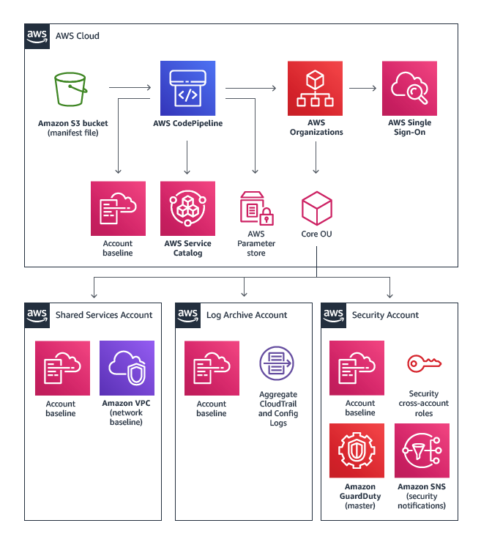
参考: Landing Zoneとは
SEC01-BP01
Landing Zoneとは
実装イメージ
Landing Zoneはマルチアカウント環境をベストプラクティスに もとづき設計・実装するための概念。一般的に以下の機能を提供する
アカウントの発行 ・必要な初期設定の済んだアカウントを作成
管理用権限の発行 ・対象アカウントを管理するための権限を作成
共有サービスへのアクセス ・ADやファイルサーバー等の共有サービスや 運用拠点への接続経路の確保
ログの集約 ・監査用ログをセキュアに一元保存
ガードレールの設置 ・実施してはいけない操作の禁止 (Control Tower必須のコントロール) ・危険な設定の監視 (Control Tower強く推奨されるコントロール、推奨のコントロール)
【参考】AWS マルチアカウント管理を実現するベストプラクティスとは ? https://aws.amazon.com/jp/builders-flash/202007/multi-accounts-best-practice

Slide 17
レビュー観点 : セキュリティの基礎/アカウント環境の管理と分離 SEC01-BP02 セキュアアカウントのルートユーザーおよびプロパティ
ポイント
AWSルートユーザーとは、アカウント作成時に設定したメールアドレスとパスワードでサインインする。
各AWSアカウントのルートユーザーはアカウント内の全てのサービス・リソースへの完全なアクセス権限を持つため、悪用されると深刻なインシデントが発生する可能性がある。
日常的な業務にはルートユーザーを利用せず、またMFA（多要素認証）を設定するなど、ルートユーザーとして不正にログインされることを防ぐ必要がある。
レビュー観点の例
ルートユーザーを日常的に利用していないか
アカウントに対して正確な連絡先情報が設定されているか
連絡先のメールアドレスパスワードを忘れた際の復旧に、連絡先情報が使われるため。
ルートユーザーの認証方式が安全か
正しい設定が行われているか、適切なモニタリングや統制を行っているか
実装例
ルートユーザーを日常的に利用しない
日常の業務には、別のIAMユーザーを作成して利用する。
ルートユーザーにはアクセスキーを作成しない。
アカウントの連絡先として、企業ドメインの正式なアドレスを指定する。
個人メールアドレスは使わない
連絡先の電話番号は専用の番号を利用し、共有しない
ルートユーザーに対して安全な認証方式を設定する
特にルートユーザーにはMFA（多要素認証）を有効化する
推測の難しい安全なパスワードを利用する
適切なモニタリングや統制を行う
Amazon GuardDuty によって、ルートユーザーAPI認証情報の使用をチェックし、アラートを発行する
参考: https://docs.aws.amazon.com/ja_jp/guardduty/latest/ug/guardduty_finding-types-iam.html#policy-iam-rootcredentialusage
AWS Config によってMFA の設定などをチェックする
参考: https://docs.aws.amazon.com/ja_jp/config/latest/developerguide/iam-user-mfa-enabled.html

Slide 18


参考: ルートユーザーとは
SEC01-BP02
AWSアカウントにはルートユーザとIAMユーザと呼ばれる2種類のユーザがある
ルートユーザは通常は利用せずに厳重に管理
IAMユーザは、予め権限設計により許可された範囲の操作が可能
アカウント
ユーザ
役割
位置付けの例
AWS アカウント
ルートユーザ
AWSにサインアップした際に作成されるアカウントIDであり、アカウント内の全ての AWS サービスとリソースへの完全なアクセス権限を持つ（ルートユーザーに相当）
日常的なタスクには、それが管理者タスクであっても、ルートユーザを使用しないことが強く推奨されている
Linux環境における、「特権ユーザー(root)」に相当する
IAM ユーザ
AWSのリソースへのアクセスを許可するために、ユーザーに対して提供されるID
AWSアカウント保有者または、IAM管理者が許可した範囲でリソースへのアクセス権限を持つ
Linux環境における、「一般ユーザー」に相当する
【参考】AWS アカウント ルートユーザーの認証情報と IAM ユーザーの認証情報
https://docs.aws.amazon.com/ja_jp/general/latest/gr/root-vs-iam.html

Slide 19
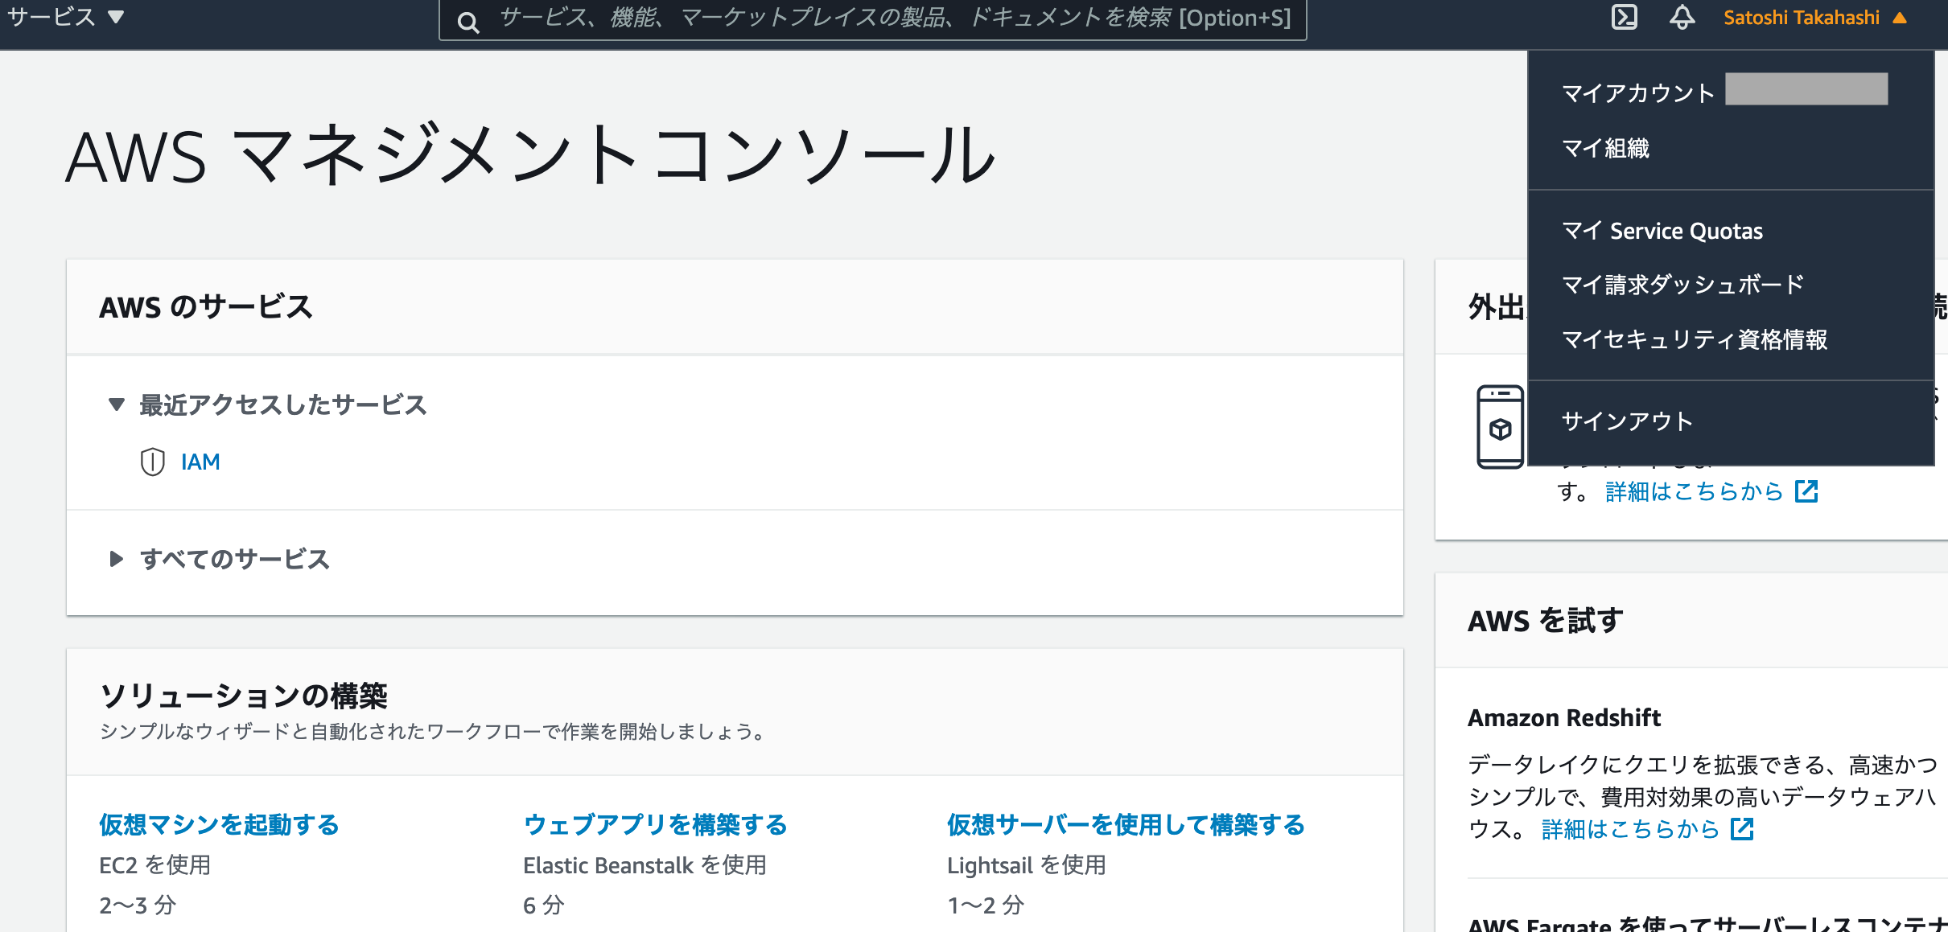
参考: ルートユーザーの管理
SEC01-BP02
AWSアカウントのルートユーザは、強力な権限を持つことと、必要な作業は限定されるため原則利用しない。アカウントの乗っ取りが発生した場合のリスクが大きいため、MFA を有効化し、アクセスキーを削除する。
AWSアカウントのルートユーザ が 必要な AWS タスクの例
推奨：
ルートユーザの MFA を有効化しアクセスキーを削除
アカウントのメールアドレスやルートユーザーパスワードの変更
IAM ユーザーのアクセス許可のリストア
GovCloud へのサインアップ
AWSアカウントの解約
EC2インスタンスからのメール送信の許可
S3 バケットに対するMFA Delete設定
【参考】AWS アカウントのルートユーザー 認証情報が必要な AWS タスク
https://docs.aws.amazon.com/ja_jp/general/latest/gr/aws_tasks-that-require-root.html

Slide 20
レビュー観点 : セキュリティの基礎/ワークロードを安全に運用する SEC01-BP03 管理目標を特定および検証する
ポイント
コンプライアンス要件を特定して、ワークロードに適用する管理目標を定義し、実装していますか、という観点である。
AWSの責任共有モデルでは、AWS上でお客様が利用するOSやアプリケーションに責任を持つ。
AWSはAWSクラウドで提供されるサービスを実行するインフラストラクチャの保護について責任を負う。
また、AWSサービスを利用することで、お客様のワークロードのコンプライアンスチェックを自動化することができる。
レビュー観点の例
コンプライアンス要件を正しく把握し、管理目標を設定しているか
コンプライアンス要件は組織、国や地域、業界など様々な条件によって変わる。企業の定めるコンプライアンス要件への適合性を確認し、必要に応じて法務部門等に相談する必要がある。
セキュリティ監査を適切なタイミングで実施しているか？
定期的監査、組織変更や従業員退職時、不正アクセスの疑われる際など
AWSサービスを利用したモニタリングの自動化を検討しているか？ 例：
AWS Security Hub セキュリティ基準を有効化することにより、業界標準やベストプラクティスに基づいた自動コンプライアンスチェックを行うことができる。
AWS Audit Manager により、AWSの使用状況を継続的に監査することができる。

Slide 21
レビュー観点 : セキュリティの基礎/ワークロードを安全に運用する SEC01-BP04 セキュリティ脅威に関する最新情報を入手する
ポイント
新しいセキュリティ脆弱性が日々生まれてくるため、最新のセキュリティ情報を把握して対応する必要がある。
CVEのような公開されている脆弱性情報（ソフトウェア製品等の脆弱性）を把握することで、最新の脆弱性を広く把握するとともに、顧客が独自に利用しているソフトウェアのバージョンアップなどの対策を検討する。
レビュー観点の例
CVE （共通脆弱性識別子）など公開されている脆弱性データベースを確認しているか
参考: https://cve.mitre.org/cve/?ref=wellarchitected

Slide 22
レビュー観点 : セキュリティの基礎/ワークロードを安全に運用する SEC01-BP05 セキュリティに関する推奨事項を常に把握する
ポイント
AWS などから発表されているセキュリティに関する最新情報を購読・または定期的にチェックすることで、セキュリティに関する推奨事項の最新版を把握し、セキュリティ対策に役立てる。
AWSが公開しているセキュリティ情報では、既知の脆弱性に対してAWSがどのように対応しているか、顧客に推奨されるアクションや対策は何かという情報を掲載している
参考
セキュリティ速報: https://aws.amazon.com/jp/security/security-bulletins/?card-body.sort-by=item.additionalFields.bulletinDateSort&card-body.sort-order=desc&awsf.bulletins-year=year%232009&awsf.bulletins-flag=*all
AWS Well-Architected Lab: https://wellarchitectedlabs.com/?ref=wellarchitected
AWS セキュリティブログ
日本語版 : https://aws.amazon.com/jp/blogs/news/tag/%E3%82%BB%E3%82%AD%E3%83%A5%E3%83%AA%E3%83%86%E3%82%A3/
英語版 : https://aws.amazon.com/jp/blogs/security/?ref=wellarchitected
AWSドキュメント: https://docs.aws.amazon.com/ja_jp/index.html

Slide 23
レビュー観点 : セキュリティの基礎/ワークロードを安全に運用する SEC01-BP06 パイプラインのセキュリティコントロールのテストと検証を自動化する
ポイント
CI/CD を実施する場合に、脆弱な設定やワークロードが本番環境にデプロイされると問題になる。
継続的にセキュリティ品質管理を行うための確認項目である。
レビュー観点の例
デプロイのためのテンプレートの安全性が確認されているか
CI/CDパイプラインの中で、セキュリティテストの自動化を行なっているか
変更トラッキングを行なっているか
実装例
マシンイメージやインフラストラクチャなどの項目をコードテンプレートとしてスキャンして、セキュリティの脆弱性、不規則性、ドリフトを確認する
AWS CloudFormation Guard により、CloudFormation テンプレートの安全性をチェックする
CI/CDパイプラインの中でセキュリティ問題をテストする
AWS Config によって、サービスの設定が一定のルールを満たしているかを継続的に監査する
計画的な変更だけでなく、インシデントなどに伴う予期しない変更を行なった場合にも対応する
参考:
AWS Cloud Operations & Migrations Blog “Introducing AWS CloudFormation Guard 2.0” https://aws.amazon.com/jp/blogs/mt/introducing-aws-cloudformation-guard-2-0/
AWS Security Blog “Integrating AWS CloudFormation security tests with AWS Security Hub and AWS CodeBuild reports” https://aws.amazon.com/jp/blogs/security/integrating-aws-cloudformation-security-tests-with-aws-security-hub-and-aws-codebuild-reports/
Notes:
2023/7/28 : 全面的に修正、また 参考資料のリンクを追加

Slide 24





参考: CI/CDパイプラインを実現するAWSサービス
SEC01-BP06
ソースコードの バージョン管理
Git互換のレポジトリサービス
Pushイベントなどをトリガーに、SNS/Lambdaを呼び出し可能
AWS CodeCommit
ビルド自動化
Git互換のレポジトリサービス
コンパイル、テスト、パッケージ作成、Dockerイメージ作成などをサポート
AWS CodeBuild
デプロイ自動化
S3またはGit上のコードをデプロイ
In-place, Blue/Greenなどのデプロイをサポート
AWSリソースのプロビジョニングや設定を自動化
AWS CodeDeploy
AWS CloudFormation
ワークフロー管理
リリースプロセスのモデル化と見える化
カスタムアクションによる柔軟なパイプライン作成
AWS CodePipeline
Notes:
https://pages.awscloud.com/rs/112-TZM-766/images/AWS_CICD_ECS_Handson.pdf
https://blog.serverworks.co.jp/cicd-ecs-build-deploy-flow

Slide 25






参考: CI/CDパイプラインでのテストの自動化例
SEC01-BP06
❸CodeGuruで ソースコードの脆弱性スキャン実行
開発用アカウント
❷CodePipelineがdevブランチへの更新を検知し、パイプラインを開始
❶ git push で リポジトリを更新
Amazon CodeGuru
❹ CodeBuildで 単体テストを実行
AWS CodeCommit
AWS CodePipeline
AWS CodeBuild
❻ CodeDeployがECRのDockerイメージを開発環境のECSクラスタにデプロイ
❺ CodeBuildがDockerイメージをビルドしECRへプッシュ
❼開発環境で 統合テストを実行
開発者
AWS CodeDeploy
AWS Fargate
Amazon ECR
本番アカウント
❾ECRのDockerイメージを本番環境のECRクラスタにデプロイ
❽変更がmainブランチにマージされた時に、CodePipeline が更新を検知し、パイプラインを開始
AWS CodePipeline
AWS CodeBuild
AWS CodeDeploy
AWS Fargate
参考: AWS builders.flash「DevSecOpsパイプラインを構築してみよう！」
https://aws.amazon.com/jp/builders-flash/202208/create-devsecops-pipeline/?awsf.filter-name=*all

Slide 26
レビュー観点 : セキュリティの基礎/ワークロードを安全に運用する SEC01-BP07 脅威モデルを使用して脅威を特定し、緩和策の優先順位を付ける
ポイント
脅威モデリング^{*1} を行い、ワークロードに対する潜在的な脅威を洗い出すとともに、その重要性を評価して優先順位をつけて、防止・検出・対応を行うことが望ましい。
脅威モデリングはソフトウェア開発プロジェクトの中で実施するとともに、ソフトウェア運用のライフサイクルを通して見直していく必要があります。例えばアーキテクチャやインフラが変更された時、新しいバージョンの製品・ライブラリ等が導入された時、セキュリティインシデントが起きた時、など。
レビュー観点の例
脅威モデリングが実施されているか？
保護する対象や、潜在的な脅威が特定され、それらを予防・検出・対応するための措置が取られているか？
脅威モデリングの対象範囲を決める
潜在的な脅威を特定する
脅威が現実化したらどのくらいの影響があるか？
脅威を予防するためには何をすべきか？
脅威を検出するためには何をすべきか？
もし脅威が現実化したらどう対応をすべきか？
*1参考: https://owasp.org/www-community/Threat_Modeling

Slide 27
参考: 脅威モデリング手法の例
SEC01-BP07
STRIDE
ITシステムにおける脅威のカテゴリの定義
Attack Tree （攻撃木）
脅威とその実現手段を階層的に分析する
脅威 | 説明
なりすまし (Spoofing) | 第三者が別のユーザーになりすます
改ざん (Tampering) | データを改竄する
否認 (Repudiation) | 特定の行動や取引に関与したことを当事者が後で否定する
情報漏洩 (Information Disclosure) | 機密情報などが流出する
DoS攻撃 (Denial of Service) | 不正なリクエストを大量に送ることでサービスに負荷をかけ、通常のサービス提供ができないようにする
権限昇格 (Elevation of priviledge) | 管理者権限を持たないはずのユーザーが管理者権限のそうさができるようになる
攻撃目標
サーバ上の
機密情報を盗む
ユーザーになりすます
ネットワークを盗聴する
認証パスワードを盗む
SQLインジェクション
手段
ソーシャル
エンジニアリング
パソコンに マルウェア
フィッシング
参考: https://en.wikipedia.org/wiki/STRIDE_(security%29

Slide 28
レビュー観点 : セキュリティの基礎/ワークロードを安全に運用する SEC01-BP08 新しいセキュリティサービスと機能を定期的に評価および実装する
ポイント
定期的な見直しと改善のプロセスを定義し、システムのライフサイクルを通じたセキュリティの見直しを行なう必要がある。
レビュー観点の例
コンプライアンス要件や、AWSやパートナーのセキュリティサービス・機能について定期的な見直しを行なうためのプロセスが決められているか？
新しいAWSサービスを導入する際のプロセスは決まっているか？
新しいサービスの機能の評価、コンプライアンス要件への適合性評価、検証環境を使ってテストした後に本番環境に導入するプロセス
Notes:
2023/07/28 以下の観点は4.3と重複するため削除
- AWS Config Rules などを使い、クラウドの設定情報の検査と修復の自動化を検討しているか

Slide 29

参考: AWS Configの概要
SEC01-BP08
サービス概要
AWSの構成にルールを設け、遵守されているか監視
すぐに利用できる300以上の監視ルール
新しくカスタマイズルールを作成することも可能
構成変更の履歴をすべて記録
複数のAWSアカウントを利用している場合は アカウントをまたいで利用可能
構成情報は定期的にスナップショットとしてS3に保存
必要に応じSNSを使った通知も可能
保持期間はデフォルト７年間(30日間～７年間で設定可)
Control Towerは以下Configの構成を行う
構成情報の記録を有効にする（必須、変更不可）
Config Ruleを用いたガードレールの適用
AWS Config
AWSの構成履歴の追跡管理と 構成ルールをチェックする 運用支援サービス
AWS Config のよくある質問
https://aws.amazon.com/jp/config/faq/
[AWS Black Belt Online Seminar] AWS Config
https://d1.awsstatic.com/webinars/jp/pdf/services/20190618_AWS-Blackbelt_Config.pdf
[AWS Black Belt Online Seminar] AWS Config Update
https://d1.awsstatic.com/webinars/jp/pdf/services/20201208_AWSBlackBelt_ConfigUpdate_A.pdf
Control Tower ガードレールのリファレンス
https://docs.aws.amazon.com/ja_jp/controltower/latest/userguide/guardrails-reference.html

Slide 30
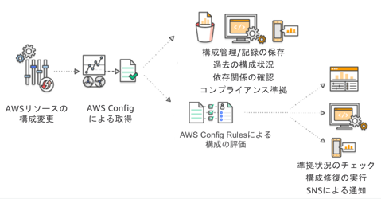




参考: AWS Configの概要
SEC01-BP08
AWS Config概要
Configは2つの機能を持つ
構成変更の追跡
AWSリソース構成の変更履歴を記録したり追跡することができる
ルール監視
構成ルールを設けルールに沿っていない リソースに対して通知したり自動修正できる
すぐに利用できるマネージドルールを提供
カスタムルールを作成することも可能
アカウントをまたいで利用可能
特定の管理アカウントから傘下のアカウントをまとめて管理(アグリゲータ)
ルール項目の例
ルートアカウントの
MFA
SSHの制限
ボリュームの 暗号化
CloudTrailの 有効化
タグの付与
ポート設定

Slide 31
IDとアクセス管理 2. ID管理 3. アクセス管理

Slide 32
IDとアクセス管理
ID管理
ユーザーやマシン（プログラム）の使うID、特に認証情報の安全な管理方法について確認する。
SEC02-BP01 強力なサインインメカニズムを使用する
SEC02-BP02 一時的な認証情報を使用する
SEC02-BP03 シークレットを安全に保存して使用する
SEC02-BP04 一元化された ID プロバイダーを利用する
SEC02-BP05 定期的に認証情報を監査およびローテーションする
SEC02-BP06 ユーザーグループと属性を活用する
アクセス管理 (Permission Management)
AWSサービスやリソースに対するアクセス権限の管理方法について確認する。
SEC03-BP01 アクセス要件を定義する
SEC03-BP02 最小特権のアクセスを付与します
SEC03-BP03 緊急アクセスのプロセスを確立する
SEC03-BP04 アクセス許可を継続的に削減する
SEC03-BP05 組織のアクセス許可ガードレールを定義する
SEC03-BP06 ライフサイクルに基づいてアクセスを管理する
SEC03-BP07 パブリックおよびクロスアカウントアクセスの分析
SEC03-BP08 組織内でリソースを安全に共有する
SEC03-BP09 サードパーティーとリソースを安全に共有する

Slide 33
レビュー観点 : IDとアクセス管理 / ID管理 SEC02-BP01 強力なサインインメカニズムを使用する
ポイント
ユーザーがAWS環境にサインイン（ログイン）する場合の安全な方法を設定するための確認項目。
AWS環境の利用者（AWSサービスにマネージメントコンソールやAPI, CLIなどでアクセスする）と、ワークロードの利用者（コンシューマ）は異なる認証方式を用いる点に注意。
レビュー観点の例
すでに社内で利用されてるユーザーディレクトリ (Active Directory等) などがある場合、AWS IAM Identity Center を利用した シングルサインオン (SSO) を利用する。
必要最小限の権限を付与したIAMロールを、AD (Active Directory) グループ等に割り当てる
安全なユーザー認証方式を設定する
可能な限りMFAを設定する
パスワードポリシーを設定して、推測されやすいパスワードが設定できないようにする
同じIDを複数のユーザーで共有しない
ワークロードの利用者（コンシューマー）については、IAMユーザーではなく、Amazon Cognito user pools を使用し、Cognito user pools または外部のIDプロバイダを使って認証を行う
Cognito user pools でも、MFAやパスワードポリシーを適切に設定する
IAMユーザーとしてログインする必要があるのは、マネージメントコンソールやAPI/CLIなどでAWSサービスにアクセスする必要がある人のみ。
Notes:
2023/7/28 修正
ポイントの２番目の箇条書き文を追加
その他文言修正

Slide 34




参考: マルチアカウント環境でのID管理/認証の課題
SEC02-BP01
マルチアカウント環境での課題
複数AWSアカウントをIAMユーザーで管理する場合
具体例
ケース１）開発担当の増員(IAMユーザーの増加）
ケース２）新規Bシステムの開発(AWSアカウントの増加）
個別のアカウントでの管理
マルチアカウント環境では、アカウント毎にIAMユーザーを作成して管理するのは、高負担＆非効率
管理漏れやパスワードの使いまわしによる危殆化などのリスク
管理アカウント
太郎(管理アカウント)
Aシステム本番アカウント
太郎(A本番)
太郎さん
クラウド
管理担当
五郎さん
クラウド
開発担当
五郎(A本番)
それぞれのアカウントでAWS IAMユーザーや パスワードを管理 しなければならない
Aシステム開発アカウント
統合的なID管理の 仕組みが必要
太郎(A開発)
五郎(A開発)
ポイント：
IAM”ユーザ”に依存しない、認証の仕組みの構築。

Slide 35

参考: 認証をIDプロバイダに委任する
SEC02-BP01
企業向けのユースケースではActive Directory(AD) やADFS(Active Directory Federation Service) などがIDプロバイダとして使用され、IDプロバイダ上のユーザーは人事情報と同期されるように運用されているケースが多い。
AWSはIDプロバイダの認証を信頼することで、IDプロバイダのユーザー(グループ)を使用することができる。
※社外の開発者などIDプロバイダに登録されないユーザーは、IDプロバイダ外でユーザーの管理、認証の仕組みを検討する必要がある
AD等のIDプロバイダ
1. IDプロバイダの認証を信頼する。
example.com
AWSUser001
信頼
信頼
信頼
アカウント1
アカウント2
アカウント3
2. IDプロバイダ認証したユーザーとグループに応じてAWSは認可（アクセス許可）を出す。

Slide 36

参考: AWS IAM Identity Center とは？
SEC02-BP01
サービス概要
Organizationsの有効化が前提となるサービス
複数AWSアカウントおよびアプリへのシングル サインオンを一元管理
内部IDリポジトリ, SAML 2.0 対応外部IDプロバイダー, Active Directoryをユーザープールに利用することができる(いずれか1つで併用不可)
専用のポータルが準備される
多要素認証が可能
Control TowerのLanding Zoneに含まれており、適用時にプロビジョニングされる(使用するかは任意)
テンプレートに沿ってSAMLアプリを簡単に連携 することができる
AWS IAM Identity Center
複数AWSアカウントやSAML ベースアプリの認証を一元管理

Slide 37




参考: AWS IAM Identity Center による認証方式 (1)
SEC02-BP01
AWS IAM Identity CenterのIDプールを利用した例
方式の説明
環境アクセスの要件
AWS Organizations下のアカウントでは、管理アカウント（支払いアカウント）に設定するAWS IAM Identity Center*を利用してシングルサインオンを構成可能
権限は許可セット**またはIAM管理ポリシー、Permissions Boundaryで定義する
利用者は、AWS アクセスポータルという専用URLからログインする
Control Towerを適用した場合構成される (使うのは必須ではない)
管理アカウント
AWS IAM Identity Center
AWS IAM Identity Center IDプール
アカウントA
アカウントB
アカウントC
* AWS Single Sign-Onの後継サービス
** IAMポリシーと同様のJSONドキュメント

Slide 38


参考: AWS IAM Identity Center による認証方式 (2)
SEC02-BP01
外部IDプロバイダを利用した例
方式の説明
環境アクセスの要件
AWS Organizations下のアカウントでは、マスターアカウント（支払いアカウント）に設定するAWS IAM Identity Centerを利用してシングルサインオンを構成可能
権限は許可セット*またはIAM管理ポリシー、Permissions Boundaryで定義する
SimpleADの代わりに機能面、運用面に優れる対応IDPを利用可能
IDP側の構築、利用コストが発生
利用者は、AWSアクセスポータルという専用URLからログインする
管理アカウント
AWS or SaaS
AWS IAM Identity Center
対応IDP※
アカウントA
アカウントB
アカウントC
* IAMポリシーと同様のJSONドキュメント
※Okta Universal Directory、Azure AD、OneLogin、Ping Identity
サポートされる ID プロバイダーの最新情報ついては、下記ドキュメントをご参照ください
https://docs.aws.amazon.com/ja_jp/singlesignon/latest/userguide/supported-idps.html

Slide 39




参考: Amazon Cognitoの概要
SEC02-BP01
Cognitoの概要
Cognitoで提供する機能
AWSの認証・認可の提供サービス
完全マネージド型のモバイル、ウェブアプリ向けの認証・認可を提供
Amplify、AppSyncなどの別サービスとも統合されており、すぐにWeb、モバイルアプリに 認証、認可を統合することができる
Cognito自身、もしくは外部IDプールと連携させることもできる
SAML、OAuthまたはOpenID Connectでのアクセスを提供
多要素認証（MFA）の利用も可能
モバイル / Webアプリの認証・認可を提供
ユーザープール ➡ 認証を提供
Cognitoで トークンを発行
お客様作成アプリ
IDプール ➡認可を提供
Cognitoで クレデンシャルを発行
AWSリソース ※お客様アプリでない

Slide 40
レビュー観点 : IDとアクセス管理 / ID管理 SEC02-BP02 一時的な認証情報を使用する
ポイント
AWSサービスにCLIやAPIでアクセスする場合に、長期的な認証情報（例：IAMユーザーに対して発行されるアクセスキー）と短期的な認証情報（例：IAMロールを使う場合に発行されるトークン）がある。
長期的な認証情報を利用することで、認証情報の漏洩などのリスクが発生するため、可能な限り一時的な認証情報を使うことが推奨される。
レビュー観点の例
人間のユーザーがAWSサービスを利用する場合
可能な限りSSOによる認証を行うことで、長期的なアクセスキーの利用を避ける。
Software as a Service (SaaS) などのサードパーティーに、AWS アカウント のリソースへのアクセスを付与する際、クロスアカウントロールおよびリソースベースポリシーを使用する
マシンからAWSサービスにアクセスする場合
EC2やLambda等からAWSサービスにアクセスする場合、IAMロールにより権限を付与する。
IoTデバイスの場合、AWS IoT Core認証情報プロバイダーを利用する
オンプレミスのシステムや、AWS外のシステムの場合、IAM Roles Anywhere を利用する
コードに認証情報を埋め込まない
やむをえずにAWSアクセスキーを使う場合、ローテーションを行う
サードパーティのAWSクライアントを使う場合など、長期的認証情報が必要となる場合があるので注意
AWS Secrets Manager で認証情報（シークレット）の管理やローテーションが可能

Slide 41
レビュー観点 : IDとアクセス管理 / ID管理 SEC02-BP03 シークレットを安全に保存して使用する
ポイント
コードからDBやサードパーティサービスにアクセスする場合に、認証情報（APIアクセスキー、パスワード、Oauthトークンなど）を安全に扱う必要がある。
レビュー観点の例
認証情報をコードに書き込まない。（ソースコードや設定ファイルに書き込むことで、漏洩リスクが高まる）
以下の表のように、長期的認証情報を置き換える方法を検討する。
認証情報の種類 | 説明 | 置き換えの案
IAMアクセスキー | AWS IAMのアクセスキーやシークレットアクセスキー（コードからAWS APIなどを呼び出す際に利用される） | 処理を実行するサービス（例: EC2, Lambda）に対して IAMロールを割り当てる。（SEC02-BP02も参照のこと）
SSH 鍵 | EC2 Linuxインスタンスにログインする際のSSH鍵 | AWS Systems ManagerやEC2 Instance Connectを利用してログインする
アプリケーションやDBのパスワード | パスワード文字列（平文） | AWS Secrets Manager によってパスワードを管理する。 一部のDBではIAMデータベース認証がサポートされるのでこちらを利用する。 https://docs.aws.amazon.com/ja_jp/AmazonRDS/latest/UserGuide/UsingWithRDS.IAMDBAuth.html
Oauthトークン | トークン文字列（平文） | AWS Secrets Manager によってトークンを管理しローテーションを行う。
APIトークン/キー | トークン文字列（平文）

Slide 42









参考: AWS Secrets Manager とは
SEC02-BP03
データベースへの認証情報や API キーなど シークレットのライフサイクルマネージメント
シークレットを 安全に保管
シークレットを 自動的に ローテーション
粒度の細かい ポリシーで アクセス管理
シークレットを 一元的に保護し 監査できる

Slide 43




参考: AWS Secrets Manager のユースケース
SEC02-BP03
アプリケーションからデータベースに接続
DBA はアプリケーション用のデータベース認証情報を AWS Secrets Manager に保存
DevOps エンジニアは AWS IAM ロールと 一緒にアプリケーションをデプロイ
アプリケーション起動処理で IAM ロールで付与された権限で Secrets Manager を呼び出して認証情報を取り出して、データベースにアクセスする
アプリケーションのシークレットを保存
アプリケーションは Open ID Connect を使用してユーザーを認証し、アクセストークンを使用してユーザーの代わりに API 呼出す
アプリケーションは OAuth 更新トークンを Secrets Manager に保存する
アプリケーションはアクセストークンの有効期限が切れた時にそれを使って新しいアクセストークンを取得する

Slide 44


参考: AWS Secrets Manager と AWS Systems Manager Parameter Store の比較
SEC02-BP03
AWS Secrets Manager
AWS Systems Manager Parameter Store
組織内のシークレットのライフサイクルを管理
自動的にシークレットをローテーションすることで セキュリティとコンプライアンスの要件を満たす 手助けになる
Amazon RDS との組み込みの連携機能はデータベースの認証情報をローテーションする事ができる
Lambda で拡張可能
シークレット毎、アクセス毎に課金
設定データの安全なストレージで、シークレットを含めることができる
作成中に指定したユニークな名前を使って値を参照する
設定や自動化にはスクリプト内のパラメータを使用する
無料

Slide 45
レビュー観点 : IDとアクセス管理 / ID管理 SEC02-BP04 一元化された ID プロバイダーを利用する
ポイント
個別のユーザーにIAMユーザーを利用するのではなく、ユーザーディレクトリやIDプロバイダによる シングルサインオン (SSO) を検討することが望ましい。
特に企業においては、異動や退職に伴って、ユーザーのアクセス権限が適切に変更される必要があるため、人事プロセスと連動している既存のユーザーディレクトリを使うことが重要である。
レビュー観点の例
AWSの個別アカウントでのIDフェデレーションの場合、SAML 2.0 ベースの IDプロバイダ(IdP)によるシングルサインオンが可能（次ページ参照）
AWS Organizationsの複数アカウントへのの複数のアカウントへのフェデレーションの場合は、 AWS IAM Identity Center (旧 AWS Single Sign-On) で ID ソースを設定して、一元管理しているか？
オンプレとのSSOについては、IAM Roles Anywhere の利用を検討しているか？

Slide 46

参考: 認証・認可のためのAWSサービス
SEC02-BP04
AWS Identity and Access Management（IAM）
AWSのサービスとリソースへのアクセスを管理するサービス
IAMが提供する主な機能
AWS利用者の認証
アクセス制御(認可)
操作権限ポリシー管理
システム間連携の権限設定
人やマシンがAWSの管理コンソールやAPIを 利用する際の認証機能を提供
AWSリソースへのアクセスを 制御する機能を提供
AWS利用者の利用可能な操作を規定する、ポリシー管理機能を提供
AWSの各サービス同士が連携する際の認証、操作権限の管理機能を提供

Slide 47


参考: IAMの構成要素
SEC02-BP04
構成要素
説明
備考
IAMユーザー
AWSを操作するユーザーをIAMユーザーと呼ぶ。
AWSの操作を行うにあたり、AWS管理コンソールもしくはCLI実行時にIAMユーザーが必要となる。
最大10グループに割り当て可能
最大10ポリシーをアタッチ可能
IAMグループ
同一目的・種別および組織に属するIAMユーザーをまとめるのに利用する。 グループに対してIAMポリシーを設定し、操作可能なサービスや対象を制限する。
IAMポリシー設定の対象となる
最大10ポリシーをアタッチ可能
IAMロール
特定のAWSサービスが別のサービスと連携する場合にIAMロールと呼ばれる役割を付与する。また、特定のIAMユーザーに特定の役割を委任する場合に利用する。
リソースに対して付与するため認証の仕組みは持たない（後述）。
最大10ポリシーをアタッチ可能
IAMポリシー
IAMユーザー、グループ、ロールのAWSリソースに対しての操作権限をJSON形式で定義したもの。
ユーザー、グループ、ロールにアタッチして使用される
管理ポリシーの最大文字数は6,144文字

Slide 48
参考: IAMの認証方式
SEC02-BP04
認証方式
説明
備考
IAMユーザーID
パスワード
AWS管理コンソールへのログインに使用。ログインにはIAMユーザーごとのIDとパスワード、およびAWSアカウント番号が必要。
デフォルトはIAMユーザーは未設定（ルートアカウントのみ）
シングルサイン オン (SSO)
AWS IAM Identity Center, Active Directory, SAML 2.0互換の外部IDプロバイダーなどを利用してシングルサインオンしたのちに、特定のIAMロールに Switch Role する。
SSO後に発行される短期的な認証情報を利用するため、望ましい。
アクセスキーと シークレット アクセスキー
AWS CLI や API から AWSサービスにアクセスする際に、IAMユーザーごとに発行されたアクセスキー・シークレットアクセスキーを指定してリクエストを認証する。
長期的な認証情報の漏洩に注意が必要。定期的なローテーションを行うことが推奨される。
X.509 Certificate
IAM Roles Anywhereを使用した認証情報の取得、SOAP形式のAPIリクエスト用に使用
OpenSSLなどで証明書を作りアップロード

Slide 49





参考: SSOの仕組み
SEC02-BP04
IDプロバイダを基点とした認証連携 (IdP-initiated SSO) の例
ユーザーがWebブラウザで IdP のポータルにアクセスし、AWSマネージメントコンソールへのアクセスを選択する。
IdP がユーザーディレクトリ上のユーザーIDを確認する。
IdP がSAMLアサーションを生成してブラウザに返す。ここに、ユーザーの属性情報や有効期限などが含まれる。
WebブラウザがAWS IAM （SSOエンドポイント）にリダイレクトされ、SAMLアサーションをポストする。
IAM (SSOエンドポイント） SSOエンドポイントがSTSに対して一時的な認証情報をリクエストする。
IAM (SSOエンドポイント） がマネージメントコンソールのサインインURLを生成し、リダイレクト情報としてWebブラウザに返す。
WebブラウザがAWSマネージメントコンソールにリダイレクトされる。SAML認証情報が複数のIAMロールに対応づけられた属性を含む場合、最初にコンソールにアクセスするためのロールを選択する画面が表示される。
ユーザーディレクトリ
例: Active Directory
2
1
Identity Provider (IdP)
3
4
6
AWS Cloud
5
AWS Identity and Access Management (IAM)
AWS STS
6
AWS Management Console
(SP: Service Provider)
参考:
https://docs.aws.amazon.com/ja_jp/IAM/latest/UserGuide/id_roles_providers_enable-console-saml.html

Slide 50


















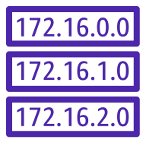
参考： IAM Roles Anywhere
SEC02-BP04
AWS外リソース(オンプレミスサーバー等)から、 X.509 デジタル証明書を利用して AWS の一時的な認証情報を取得 (= IAM クレデンシャルを利用せずに外部環境からアクセス可能) できる機能
公開暗号鍵インフラストラクチャ(PKI)
※ グローバルサービスであるIAMと異なり、IAM Roles Anywhereはリージョン毎で提供されるサービス (東京リージョン、大阪リージョンいずれでも対応)
サーバーX.509証明書を提示 & プロファイルと取得したいIAMロールを指定
or
AWS Certificate Manager Private CA
ユーザー固有CA
IAM Roles Anywhere
CA証明書を登録
(リージョン毎)
アプリケーション
トラストアンカーA
トラストアンカーB
AWS サービス
プロファイルA
一時的な クレデンシャル
ハイブリッドクラウド ユースケース
Lambda関数
IAM Access Analyzer
EC2 インスタンス
IAMロールの権限で
リソースへアクセス
プロファイルC
プロファイルB
MLモデル
コンテナ
DynamoDB テーブル
サーバーX.509証明書を提示 & プロファイルと取得したいIAMロールを指定
一時的な クレデンシャル
オンプレミス サーバー
IAMロール
S3バケット
ECSタスク
ルートテーブル
利用可能なロール群 を登録
What is AWS Identity and Access Management Roles Anywhere?
https://docs.aws.amazon.com/rolesanywhere/latest/userguide/introduction.html

Slide 51
レビュー観点 : IDとアクセス管理 / ID管理 SEC02-BP05 定期的に認証情報を監査およびローテーションする
ポイント
長期間にわたって同じ認証情報（例: アクセスキー＋シークレットアクセスキー）を使用すること、認証情報の漏洩によるなりすましのリスクが増加するため、可能な限り長期的認証情報の利用を避ける必要がある（SEC02-BP02を参照のこと）
やむをえずに長期的認証情報を利用する場合は、多要素認証(MFA) を利用するとともに、定期的なローテーションを行う。
正しい認証方式が行われているか、定期的に監査する。
レビュー観点の例
認証情報の定期的な監査を行なっているか
IAM認証情報レポートの定期的な監査を行なうなど
過度なアクセスの検出とアラートを行なっているか
Amazon CloudWatchにより、特定のAWS APIの呼び出しを監視
Amazon GurdDuty により、想定外のアクティビティに対するアラート
AWS Cofigにより、MFAが有効になっているかを監査する
長期的アクセスキーを使用している場合、定期的にローテーションを行う
参考: https://docs.aws.amazon.com/ja_jp/IAM/latest/UserGuide/id_credentials_access-keys.html#Using_RotateAccessKey

Slide 52
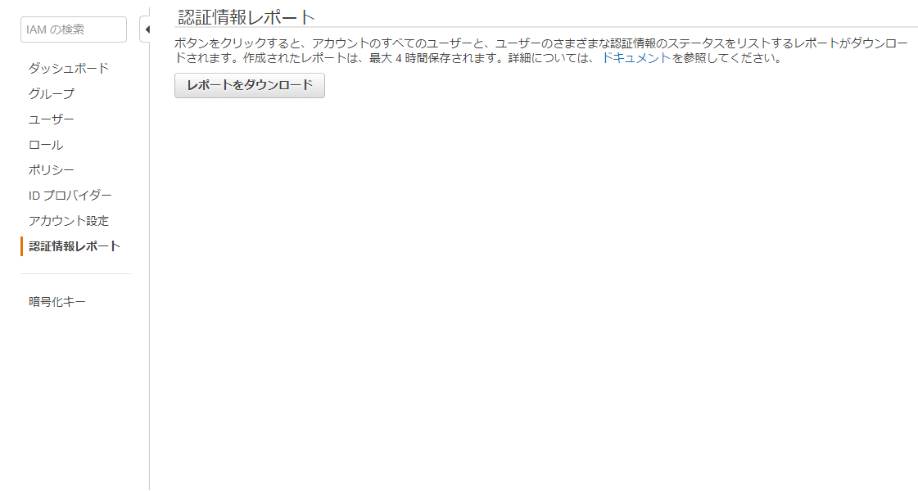
参考：認証情報レポート機能によるIAM利用状況のレポート作成
SEC02-BP05
認証情報レポートで わかること
レポート（CSV形式）により詳細なIAMユーザー（アクセスキーなどを含む）の利用状況がわかる
最後のログイン日時などもわかる
レポートに含まれる項目（CSV形式）
ユーザーの作成日時
最後にパスワードが使われた日時
最後にパスワードが変更された日時
MFAを利用しているか
Access KeyがActiveか
Access Keyのローテートした日時
Access Keyを最後に使用した日時
Access Keyを最後に利用したAWSサービス
証明書はActiveか
証明書のローテートした日時

Slide 53
レビュー観点 : IDとアクセス管理 / ID管理 SEC02-BP06 ユーザーグループと属性を活用する
ポイント
多数のユーザーの権限を正しく管理するために、グループや属性による管理を検討する。
レビュー観点の例
SSOにおいて、ユーザーをIDプロバイダーが定義したグループに分けることで、ユーザーや部署によるアクセス制御を実現する。
必要に応じて属性ベースのアクセス制御を併用し、組織横断型のプロジェクト単位のアクセス制御を検討する。

Slide 54




参考: ロールベースと属性ベースのアクセスコントロールモデル
SEC02-BP06
基本となるロールベースのアクセスコントロールモデル(RBAC)に属性ベースのアクセスコントロールモデル(ABAC)を追加で適用することでポリシーやロールの数を削減することができる
RBAC：基本となるユーザーのロールに応じたアクセス制御
RBACでは役割が追加されるたびにポリシー、ロールの追加が必要となる
ABAC：タグをつかった属性ベースのアクセス制御
一部リソースでABACが利用できない点に注意（AWS IAMと連携するサービス）
RBAC
ABAC
Project=Red
役割＝プロジェクトRed開発者
Project=Red
Project=Red
Project=Green
役割＝プロジェクトGreen開発者
Project=Green
Project=Green
役割＝プロジェクトBlue開発者
Project=Blue
Project=Blue
Project=Blue
１つのポリシーで制御できる
ユーザー/グループ
役割毎に別々のポリシー
リソース
ユーザー/グループ
人に属性を付与
リソース
属性ベースのアクセスコントロール:https://docs.aws.amazon.com/ja_jp/singlesignon/latest/userguide/abac.html
AWS IAM と連携するサービス: https://docs.aws.amazon.com/ja_jp/IAM/latest/UserGuide/reference_aws-services-that-work-with-iam.html

Slide 55

参考: 属性ベースのアクセスコントロールモデル
SEC02-BP06
属性ベースのアクセスコントロールモデルでは以下により制御を行う
プリンシパルタグ：アクションの主体となるユーザーやロールに付与するタグ
リソースタグ：アクションの操作対象となるリソースに付与するタグ
属性の例
UserID = Nancy
Team = Engineering
Project = Green
Project = Green
Env = Development
CreatedBy = Nancy
プリンシパルタグ
リソースタグ
プリンシパルタグ/リソースタグを用いたポリシーの例
{
"Effect": "Allow",
"Action": [
"secretsmanager:GetResourcePolicy",
(途中省略) "secretsmanager:UpdateSecret" ],
"Resource": "*",
"Condition": {
"StringEquals": {
"secretsmanager:ResourceTag/project": "${aws:PrincipalTag/project}"
}
}
プリンシパルタグとリソースタグの「Project」の値が
等しいリソースのみ操作が可能
例えば、ユーザ NancyのProjectタグ値が Green の場合
リソースのProjectタグ値が Green のリソースへ
アクセスができる

Slide 56
レビュー観点 : IDとアクセス管理 / Permission Management SEC03-BP01 アクセス要件を定義する
ポイント
ワークロード内の各コンポーネントにアクセスできるユーザーや内容を明確に定義し、適切な認証・認可の方法を選択する。
レビュー観点の例
ユーザの役割に従って、どのようなアクセス権限が必要かを明確に定めているか。
各ユーザーにアドホックにアクセス権限を与えていないか。
ユーザーの認証については、IDフェデレーション / SSOにより一元化する。
社員の異動や退職に伴うアクセス要件の変更に対して、アクセス権限が更新されるようになっているか。
Notes:
2023/07/28 以下の観点をSEC03-BP02に移動
- マシンによるアクセスについては、必要最小限の権限を付与されたIAMロールによって権限が制御されているか？

Slide 57
レビュー観点 : IDとアクセス管理 / Permission Management SEC03-BP02 最小特権のアクセスを付与する
ポイント
特定の条件下で特定のリソースに対する特定のアクションを実行するために必要となるアクセス許可のみを付与する。
AWS環境において必要な役割を洗い出し、グループや属性を利用して設定する。個々のユーザーのアクセス許可を個別に定義しない。
レビュー観点の例
デフォルトでユーザーに管理者権限を付与していないか
ルートユーザーを日常業務に使用していないか
過度に強力な権限を持ったユーザーを作っていないか（業務を遂行する上で必要がない権限まで付与するようなポリシー）
定期的にアクセス権限をレビューしているか
ユーザーアクセスを定期的にレビューして、不要なアクセス権限を削除する
AWS Config および IAM Access Analyzer の利用を検討する
マシンによるアクセスについては、必要最小限の権限を付与されたIAMロールによって権限が制御されているか？

Slide 58










参考: IAMの運用開始準備～権限付与
SEC03-BP02
AWS利用者の役割と権限の付与方針を検討し、方針に沿って権限を作成・付与
各役割のAWS利用者がAWS環境に対して何を行うのか明確にし、権限を「実装」し「付与」する
STEP1
STEP2
STEP3
STEP4
STEP5
権限付与方針の検討
作業の明確化
IAMグループ･ロール作成
IAMポリシー作成
IAMユーザー作成
権限付与方針の検討
役割の定義
ポリシー設定方針
役割毎に作業を明確化し、AWSサービスに対する操作ポイントを整理する
役割をIAMグループ(or IAMロール)として作成
IAMポリシー作成
IAMグループ(or IAMロール)へのアタッチ
IAMユーザー作成と
グループへの追加、IAMロールとの対応付け
適宜グループ/ロールの分割・統合
想定できる範囲で方針を定め、共通基盤の設計・構築時に詳細化していく

Slide 59
参考: 権限付与方針の検討 -権限分掌
SEC03-BP02
権限分掌の観点
権限レベル
監視・牽制の体制を築くことが重要
管理者(強権限)の利用は最小限に
初期構築・障害対応等のみで使用
MFA設定や、貸出運用を整備
監査者を無効化しうるため制御が必要
監査者は管理者とは別途用意
管理者や利用者の不正利用を抑止するための監査者は独立して整備
管理者と兼任しないことが望ましい
運用者は最小権限
必要なアクションのみ実施するよう定義
使用頻度
権限レベル
用途
考慮事項
少
管理者
初期構築
障害対応
開発者や監査者の停止権限も持つため、強力な制御が必要
監査者
ログ監査
ID棚卸し
開発者とは兼任しないことが望ましい
開発者
インスタンス作成
環境設定変更
作業領域ごと(NW/DB/サーバなど)に分割することが望ましい
運用者
環境確認
定型作業
作業ごと(監視/ジョブ実行/バックアップ)に分割することが望ましい
多

Slide 60



参考: 権限分掌の進め方
SEC03-BP02
権限分掌方針の明確化
権限分掌フレームワーク
何のために権限分掌を行うか議論
1人では不正ができないようにする
将来の体制強化に備えて分割
制御に関わる役割を分割
制御：AWSのアクセス権、セキュリティグループなど、アプリケーションの動作を制限するもの全般
各担当は基本的に役割を重複しない
開発時・本番運用時で統制のレベルは異なるため、分けて検討が必要
テンプレートを活用する
権限分掌を突き詰めるときりがない
AWS管理ポリシーや、職務機能の管理ポリシーをベースに検討する
管理者
制御を作る人 (使う権限は持たない)
開発時点では兼務を許容するが、
本番運用に備えて役割・権限は分割しておくなど
牽制モデル
制御を許可・拒否
制御を与えすぎていないか、
絞りすぎていないか確認
制御を要求
制御違反がないか確認
利用者(開発/構築/運用)
制御を使う人
(作る権限は持たない)
監査者
制御を確認する人

Slide 61
参考: 権限分掌の例
SEC03-BP02
S3利用における権限分掌フレームワーク
S3管理者
予防的コントロール
S3管理者とKMS管理者を分け、管理者であっても単独ではS3データを操作できなくする
KMS管理者
S3バケット管理ポリシー・ACLを設定
暗号鍵を設定
発見的コントロール
訂正的コントロール
バケットの利用権限を要求
開放したアクセスが妥当か確認
許可された範囲以外にアクセスしようとしていないか確認
コンプライアンス違反を捕捉し、修正
牽制モデル
データ利用ユーザ
アプリケーションで
データを利用する
監視・監査担当
CloudWatch、Configで
発見、訂正
許可された範囲以外にアクセスしようとしていないか確認
コンプライアンス違反を捕捉し、修正

Slide 62
参考: 権限付与方針の検討 -役割の洗い出し
SEC03-BP02
AWS環境において必要な役割を検討する。または業務上の体制をInputに役割を洗い出す。
洗い出した役割はシステムの開発・運用の体制に合わせ適宜見直しを行う。
役割 | 責任
全体管理者 | IAMを含むアカウントのすべてのサービスおよびリソースに対するすべてのアクションを許可
システム管理者 | 各種AWSサービスのリソース作成および設定、メンテナンスを行う
ネットワーク管理者 | ネットワーク関連のリソースの作成および設定、メンテナンスを行う Direct Connect, Route 53, CloudFront, VPCなど
開発者 | IAMとOrganizationsを除くAWSサービスのリソースの作成および設定を行う (サービスにリンクされたロールを作成するIAMアクセスは許可)
セキュリティ監査 | AWSサービスの設定データを表示し、それらのログを確認する
閲覧者 | リソースとその属性を一覧表示、取得、説明、表示し内容を確認することができる

Slide 63
レビュー観点 : IDとアクセス管理 / Permission Management SEC03-BP03 緊急アクセスのプロセスを確立する
ポイント
障害発生時に復旧するための緊急アクセスの手段を確立しておく必要がある。
例) プライマリIDプロバイダーの障害時に、第二の手段としてバックアップIDプロバイダまたはIAMユーザーを利用する。
ただし、復旧に必要な権限のみが与えられること。
また、第二の手段を利用したことがモニタリングされ、通知されること。
復旧のためにアクセス権限の昇格が必要な場合、ユーザーがアクセス権の昇格をリクエストし、管理者が検証して一時的な昇格を承認するためのプロセスを確立する。
参考: AWS 環境への一時的な昇格アクセスの管理 (AWS Blog)
https://aws.amazon.com/jp/blogs/news/managing-temporary-elevated-access-to-your-aws-environment/
レビュー観点の例
IDプロバイダーの障害などから復旧するための緊急プロセスを整備しているか？
緊急時の復旧目的で、長期的な権限昇格を許可していないか

Slide 64
レビュー観点 : IDとアクセス管理 / Permission Management SEC03-BP04 アクセス許可を継続的に削減する
ポイント
アクセス許可ポリシーを見直し、必要でないアクセス許可を削除する。
レビュー観点の例
不要なアクセス許可を削除するための定期的なレビューのプロセスを設定しているか？

Slide 65
参考: IAM権限の棚卸し
SEC03-BP04
ID・権限の運用
利用できるサービス(次頁以降参照)
Trusted Advisor
IAMに係るセキュリティチェック(概要)
IAM Access Advisor
使用されてないID/権限の抽出
IAM Access Analyzer
使用実績からポリシーテンプレートを生成する (CloudTrail証跡に基づく)
認証情報レポート
利用履歴の一覧化
不要な権限・ユーザーはセキュリティインシデントの原因にもなることから、定期的な棚卸を行うことが重要
使われていない権限はないか
使われていないユーザーはないか
不要な権限が過大に付与されていないか
「年に１度」「新規システムリリース時」など、タイミングを定めて確実に実施することが重要
誰が棚卸をするか？(運用者や開発者と独立したほうがいい)を明確化する
貴社既存のシステムでのID管理（既存IDサービスでのアカウント管理のルールや棚卸頻度）についてご確認ください。

Slide 66
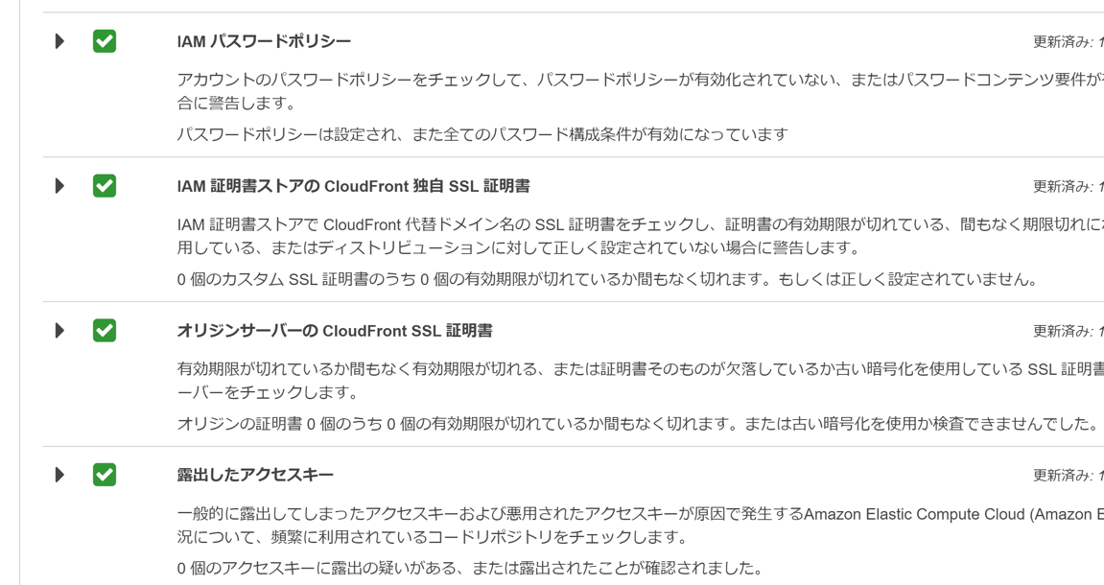
参考：Trusted Advisorによる確認
SEC03-BP04
Trusted Advisorが できること
パスワードポリシーのチェック
コードに埋め込まれたアクセスキーのチェック
※基礎的なチェックのみのため 当該ツールのみでの評価は 不十分

Slide 67
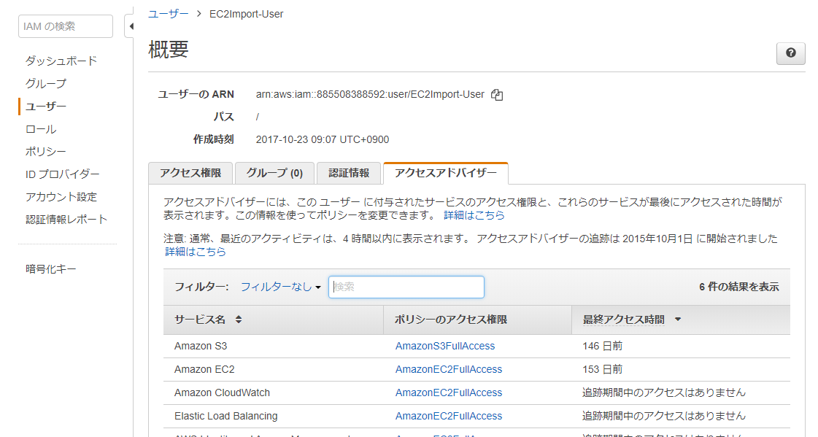
参考：IAM Access Advisor によるユーザーのアクセス履歴の確認
SEC03-BP04
IAM Access Advisor と
は
IAMサービスの１機能
対象ユーザーのサービスのアクセス頻度がわかる
利用していない（と判断できる）サービスがわかる

Slide 68
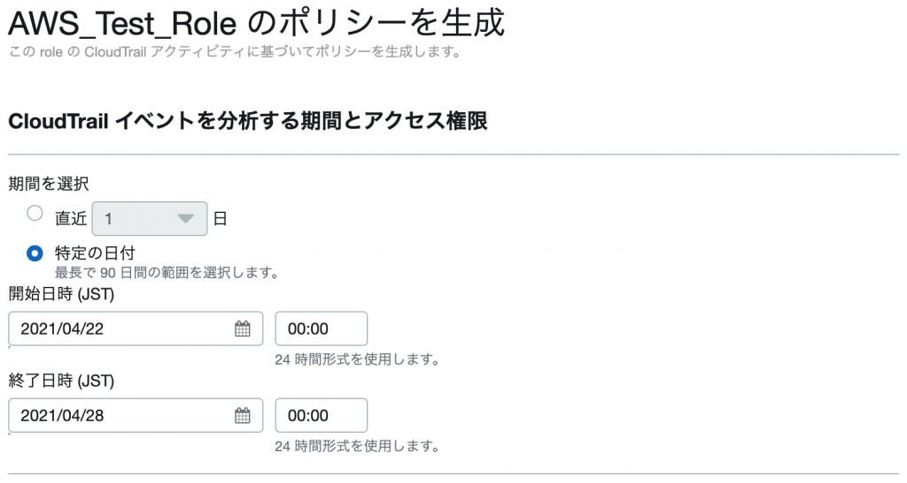
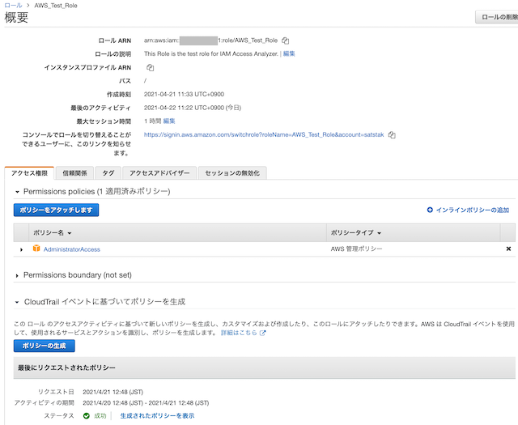
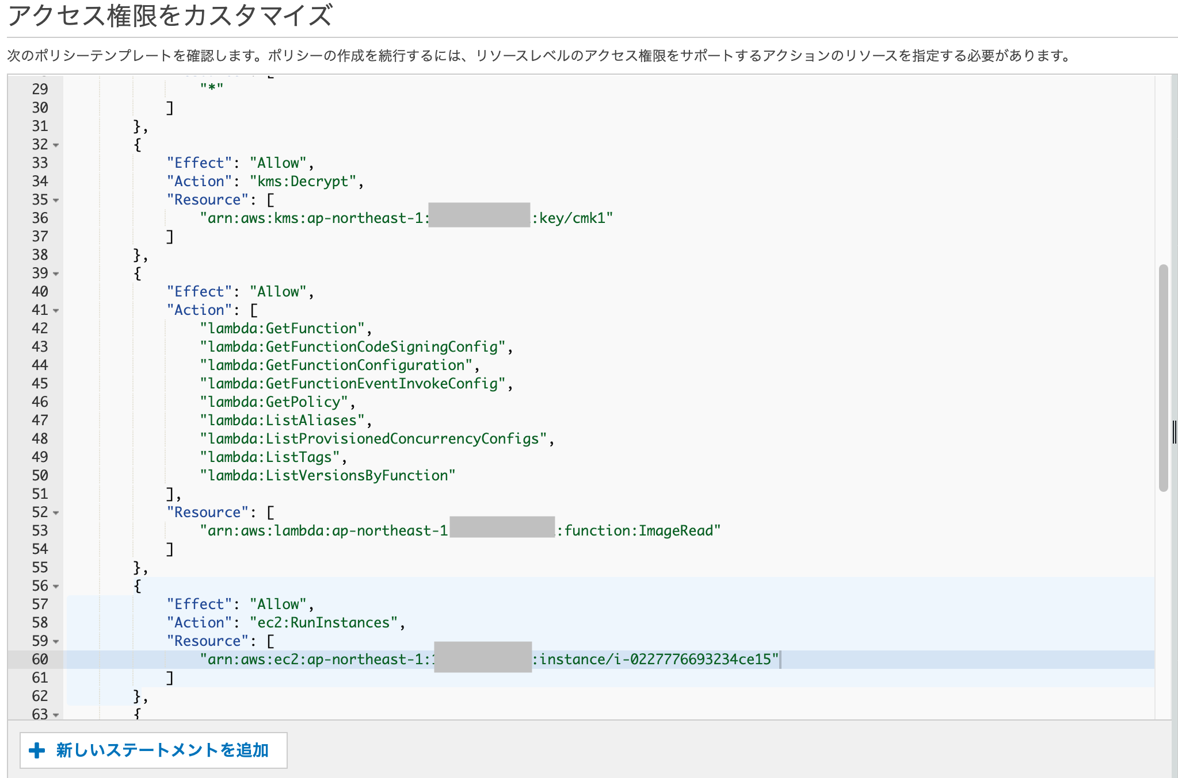
参考： IAM Access Analyzer によるポリシーテンプレート生成
SEC03-BP04
アクセスアナライザーが できること
IAMサービスの１機能
IAM Access Aanalyzerの機能でCloudTrailログから操作に必要な権限を特定する
その他、既存のアクセス許可の設定状況を分析し、意図しないパブリックおよびクロスアカウントアクセスを検出する機能もある
対象期間を入力
テスト用のロール(十分な権限)で特定操作をしIAMコンソールからロールを確認
ポリシーが自動生成 (必要に応じて精査)
ポリシーの生成をクリック
【参考】IAM Access Analyzer を利用して、アクセスアクティビティに基づいて IAM ポリシーを生成し、最小限の権限のアクセス許可を簡単に実装する
https://aws.amazon.com/jp/blogs/news/iam-access-analyzer-makes-it-easier-to-implement-least-privilege-permissions-by-generating-iam-policies-based-on-access-activity/

Slide 69
レビュー観点 : IDとアクセス管理 / Permission Management SEC03-BP05 組織のアクセス許可ガードレールを定義する
ポイント
組織の全てのIDへのアクセスを制限する共通コントロールの要件を特定し、実装する。
例: 特定のAWSリージョンへのアクセスの制限や、IAMロールなどの共通的に利用されるリソースの削除の禁止など
レビュー観点の例
AWS Organizations や SCP (Service Control Policy) によるガードレールを設定しているか

Slide 70
レビュー観点 : IDとアクセス管理 / Permission Management SEC03-BP06 ライフサイクルに基づいてアクセスを管理する
ポイント
新しいユーザーの参加、職務の変更、退職などのライフサイクルに従って、アクセス権限の見直しを行う。
複数のアカウント間でリソースを共有する場合、AWS Resource Access Manager (AWS RAM) の利用を検討する。
レビュー観点の例
ユーザーの参加、職務の変更、退職などのライフサイクルに従った、ライフサイクルの管理プロセスを実装しているか

Slide 71
参考: AWS Resource Access Manager (RAM)
SEC03-BP06
RAMは、自身の所有する特定リソースを他のアカウント、組織、OUなどへ共有可能なサービス。
組織、OU単位でのリソース共有を行う場合、事前に AWS Organization で
サービス:「RAM の信頼されたアクセスを利用」を有効化する必要がある。
RAMで共有可能なリソースの例: は以下になります。各リソース詳細は文書[2]を参照ください。
AWS App Mesh
Amazon Aurora
AWS Certificate Manager Private Certificate Authority
AWS CodeBuild
Amazon EC2
EC2 Image Builder
AWS Glue
AWS License Manager
AWS Network Firewall
AWS Outposts
AWS Resource Groups
Amazon Route 53 (Route53 endpointの転送ルールなど)
AWSSystems Manager インシデント・マネージャ
Amazon VPC （TransitGateway、サブネットなど※1）
※1) サブネットは、Organization前提で共有可能となる。
[1] AWS RAM とは
https://docs.aws.amazon.com/ja_jp/ram/latest/userguide/what-is.html
[2] 共有可能AWSのリソース
https://docs.aws.amazon.com/ja_jp/ram/latest/userguide/shareable.html

Slide 72
レビュー観点 : IDとアクセス管理 / Permission Management SEC03-BP07 パブリックおよびクロスアカウントアクセスの分析
ポイント
パブリックアクセス、およびクロスアカウントアクセスを必要最小限に抑えるとともに、状況を継続的にモニタリングする
レビュー観点の例
パブリックアクセスはできるだけ避けているか？
必要なパブリックアクセスだけを許可するような承認プロセスを定義する
AWS OrganizationsのSCPなどで、パブリックアクセスを禁止する
S3バケットのパブリックアクセスをモニタリングし、アラートを発動したり自動修復しているか
AWS Config で検出し、自動修復する
アカウントをまたがったアクセスについては、IAMロール によるクロスアカウントアクセスを設定する
S3バケットの場合、バケットポリシーのリソースベースのポリシーも利用可能
リソースへのアクセスを継続的にモニタリング・監査しているか
IAM Access Analyzer により、アクセス権を分析可能
参考
AWSドキュメント「AWS Identity and Access Management Access Analyzer を使用する」 https://docs.aws.amazon.com/ja_jp/IAM/latest/UserGuide/what-is-access-analyzer.html?ref=wellarchitected
AWS Security Blog「How to Use AWS Config to Monitor for and Respond to Amazon S3 Buckets Allowing Public Access」 https://aws.amazon.com/jp/blogs/security/how-to-use-aws-config-to-monitor-for-and-respond-to-amazon-s3-buckets-allowing-public-access/

Slide 73
レビュー観点 : IDとアクセス管理 / Permission Management SEC03-BP08 組織内でリソースを安全に共有する
ポイント
共通的に使用されるリソースに関しては、アカウント間で共有することで、運用効率を向上する
一方で、継続的なモニタリングを行うことで、予定外の共有を検出し、アラートや修復を行う。
レビュー観点の例
何をアカウント間で共有すべきか、すべきでないかの基準は決まっているか
継続的にモニタリングし、予定外の外部共有が生じた時にアラートを発動する仕組みがあるか
必要な時に明示的に共有しているか？
アカウント間で共用で利用可能なリソースについては、個別作成ではなく、共用利用する構成を検討しているか。
実装例
継続的にモニタリングとアラートを行う。
AWS IAM Access Analyzer により、組織内のリソースや、外部エンティティと共有しているアカウントを特定する。
IAM Access Analyzer を AWS Security Hub と統合して、IAM Access Analyzer から Security Hub へリソースの検出結果を送信および集計し、環境のセキュリティ体制を分析する。
AWS Config Rules を使用して、設定を監査し、問題がある場合にアラートを送信する。
AWS Systems Manager の自動化ドキュメントを使用して、非準拠のリソースを修復する。
AWS Resource Access Manager により、アカウント間でリソースを安全に共有することができる。
参考: https://docs.aws.amazon.com/ja_jp/ram/latest/userguide/shareable.html
共有するリソースの例:
EC2の VM イメージや、イメージ作成に必要なレシピなどの設定情報
VPCのサブネット情報
Network Firewall のポリシー
Notes:
2023/07/28 レビュー観点を以下のように修正
「アカウント間で重複するリソースを、アドホックに手動で作成していないか」
→「アカウント間で共用で利用可能なリソースについては、個別作成ではなく、共用利用する構成を検討しているか。」

Slide 74
レビュー観点 : IDとアクセス管理 / Permission Management SEC03-BP09 サードパーティーとリソースを安全に共有する
ポイント
サードパーティとの連携が必要な場合、IAMロールによってアクセス許可を委任する
サードパーティに対して長期的な認証情報を発行せず、一時的認証情報を使ってクロスアカウントアクセスの権限を管理する。
例: サードパーティの委託先がAWSリソースの管理を行う場合など
レビュー観点の例
サードパーティに対して、自社アカウントの長期的な認証情報（パスワードやアクセスキーなど）を発行していないか
サードパーティに対する信頼ポリシーでは、外部IDを条件として設定しているか
参考: https://docs.aws.amazon.com/ja_jp/IAM/latest/UserGuide/id_roles_create_for-user_externalid.html

Slide 75
参考: サードパーティのクロスアカウントアクセスに外部IDを使用する方法について
SEC03-BP09
サードパーティ（委託先ベンダーなど）に顧客AWSリソースへのアクセス権を付与する場合には、外部ID (ExternalId) を条件として指定することが推奨される。
これにより、混乱する代理問題 (confused deputy problem) と呼ばれるセキュリティ上の問題を回避することができる。
外部IDを 使用しない場合
サードパーティベンダー
AWSアカウント
顧客1のAWSアカウント
1. IAMロールのARN AWS1:ExampleRole をベンダーに提供
顧客2のAWSアカウント
IAMロール
混乱する代理問題が発生
（3,4は顧客1の意図しないアクセス）
AWS1:ExampleRole
2. AssumeRoleして顧客1のAWSリソースにアクセス
ベンダーのAWS アカウントを信頼
AWS1:ExampleRoleにリソースアクセス権限を設定
3. AWS1:ExampleRole 使ってAWSリソースへのアクセスを指示
悪意のあるユーザー
IAM User
顧客1の設定したロール (AWS1:ExampleRole)を推測
4. AssumeRoleして顧客1のAWSリソースにアクセス
外部IDを 使用した場合
0.外部ID 98345を通知
サードパーティベンダー
AWSアカウント
顧客1のAWSアカウント
顧客2のAWSアカウント
IAMロール
1. IAMロールのARN AWS1:ExampleRole を提供
外部IDをアクセス権限の条件に含めることで混乱する代理問題を防止
（顧客1の意図しないアクセス4はブロックされる）
AWS1:ExampleRole
ベンダーのAWS アカウントを信頼
AWS1:ExampleRole+外部ID 98345でリソースアクセス権限を設定
2. 外部ID 98345を指定してAssumeRole
3. AWS1:ExampleRole 使ってAWSリソースへのアクセスを指示
悪意のあるユーザー
IAM User
顧客1の設定したロール (AWS1:ExampleRole)を推測
4. External IDが指定されないので、顧客1のAWSリソースにアクセスできない
顧客1用に一意の外部ID（例: 98345) を生成
参考:「混乱する代理問題」 https://docs.aws.amazon.com/ja_jp/IAM/latest/UserGuide/confused-deputy.html

Slide 76
4. 検知

Slide 77
検知
検知
検知の対象は主に (1) 望ましくない設定変更の検知、(2) 予期しない操作や挙動の検知の２種類がある。監査ログを正しく記録・保管することで、これらの検知が可能になる。
また、ログを正しく保管・集約したり、分析する仕組みを整えたり、望ましくないイベントを検知した際に迅速に対応できるような自動化された応答の仕組みを整えることが重要である。
SEC04-BP01 サービスとアプリケーションのログ記録を設定する
SEC04-BP02 ログ、結果、メトリクスを一元的に分析する
SEC04-BP03 イベントへの応答を自動化する
SEC04-BP04 実用的なセキュリティイベントを実装する

Slide 78
レビュー観点 :検知 SEC04-BP01 サービスとアプリケーションのログ記録を設定する
ポイント
システムの監査のために、ログを適切に取得し、管理することが重要となる。
セキュリティインシデントが発生した際などには、記録されたログからAWSアカウントで発生した一連の行動を分析することが基本となる
ログの取得やライフサイクル管理はできるだけ自動化されている必要がある。
改竄を避けるため、適切なアクセス権管理や整合性検証が必要。
レビュー観点の例
ログの保存期間は適切か？
ログへのアクセス権限は適切に設定されているか？
ログの取得やライフサイクル管理は自動化されているか？
CloudTrailのログファイル整合性検証機能を有効化しているか？
実装例
人やシステムによる AWSリソースへの操作・変更を監査ログとして記録する。
AWS CloudTrail により、AWSサービスの利用を記録する。90日を超えてログ保存が必要な場合、CloudTrail証跡を有効化する。
複数AWSアカウントのログを集中的に管理する場合、AWS Organizations と連携する。
CloudWatch Logs Agent によりEC2インスタンスのOS/アプリログなどを記録可能。
特に S3 でセンシティブ情報を管理する場合、Amazon S3アクセスログにより個別のオブジェクトのダウンロードなどの操作を記録可能。
AWS Config により、システムの変更を記録する。
ログの保存期間や分析の要件から、ログストレージを選択する。
Notes:
2023/07/28 レビュー観点の文言修正
「CloudTrailのログファイル整合性検証を定期的に実施しているか？」
→ 「CloudTrailのログファイル整合性検証機能を有効化しているか？」

Slide 79






クラウドにおける監査ログの重要性
SEC04-BP01
監査ログとは
操作ログと変更ログ
監査ログ
人による操作結果や、システムの動作結果が記録されるログ
システムの設定や変更履歴
クラウドではリソースやシステム設定を柔軟かつ迅速に変更できるため、監査ログが重要な役割を果たす
監査ログの確保
監査の観点からは、完全性（改ざんされないこと）が求められる
過去に遡って事象を調査するため、社内ルール等に則って長期保管(保管期限の設定)が必要
ユーザーの操作→操作ログ
AWS Cloud
状態変更→システムのログ

Slide 80
監査ログの例
SEC04-BP01
監査ログの識別
監査ログの例
監査ログの識別
何を監査ログとして取り扱うかは各社の規定等を踏まえ決定が必要
監査ログはAWS CloudTrailログだけではない。組織の要件に沿って定義が必要
監査ログの保管
監査ログはその他一般ログと異なり、不正な改ざんができないよう、 専用の領域で保管する → ログ集約アカウントの整備
ＡＷＳサービスのログ
環境操作
ログ
コンソールアクセス・API操作を記録
AWS CloudTrail
設定ログ
システムの設定および
変更履歴を記録
AWS Config
データ
アクセスログ
データ操作内容を記録
S3アクセスログ
CloudTrailデータイベント
ネットワーク
アクセスログ
通信の内容・結果を記録
VPC Flowlog
ELB/CloudFront/
DNSなどのログ
環境固有のログ
OSやアプリへのアクセスを記録
CloudWatch Logs

Slide 81



AWS サービスにおけるログ
SEC04-BP01
監査ログの識別
ログの収集の例
AWSサービスのログ
サービスによって、CloudWatch Logsに出力されるものと、S3に直接出力されるものがある
CloudWatch LogsのログはS3にエクスポート可能
EC2インスタンスのログ
CloudWatch Logsを使用した ログ収集が基本となる (CloudWatch Agent経由)
OS以上のログはオンプレ同様、3rdパーティ製ツールを導入することも可能
ログ発生元
ログ収集
ログ保管
Configログ
VPCフローログ
S3アクセスログ
ELBアクセスログ
CloudFrontログなど
S3
CloudTrail
AWS操作ログ
CloudWatch
Logs
RDSログ
SNS配信ステータス
Lambdaログなど
CloudWatch
Agent
3rdパーティ製
監視ツール
EC2 OS上のログ
3rdパーティ製ツール

Slide 82
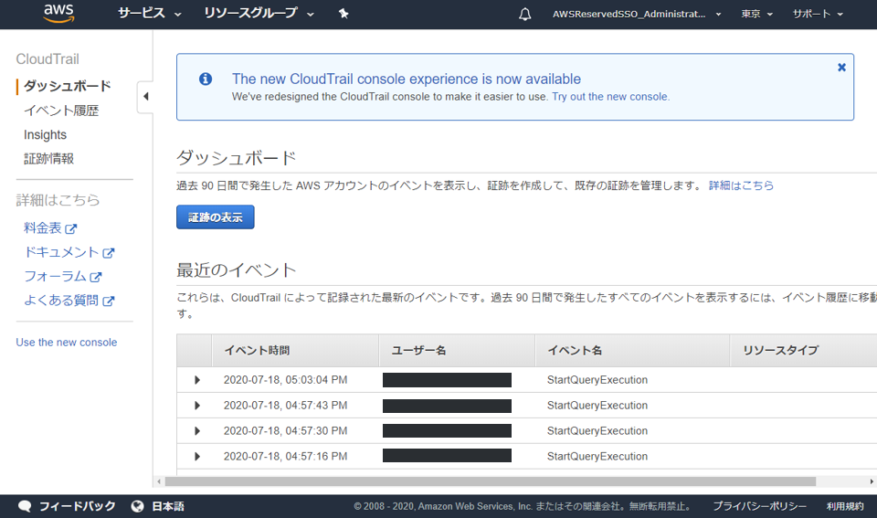
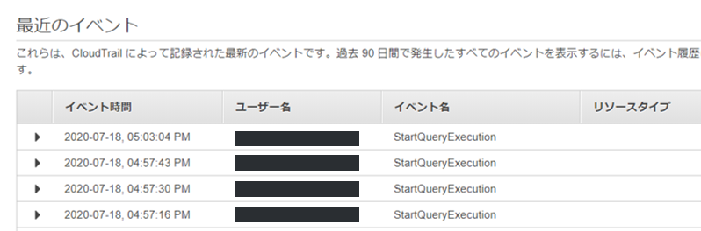
CloudTrail の概要
SEC04-BP01
環境操作ログ
設定ログ
データアクセスログ
ネットワークログ
CloudTrail 概要
環境固有のログ
画面イメージ
CloudTrailは証跡を収集する
AWS APIアクセス、実行結果などの証跡についてログを取得する※
データイベントにも対応し、S3ではオブジェクト毎の操作についても追加取得できる
関連するサービスと連携することで、意識せずに活用できる（Security Hub, GuardDuty）
Organizationsと連携
Organizationsから組織内のアカウント全てに対して有効化可能（取得洩れをなくす）
SQLを利用したより高度なログの検索も可能
(Athenaを利用)

Slide 83






CloudTrail ログファイル整合性検証
SEC04-BP01
環境操作ログ
設定ログ
データアクセスログ
ネットワークログ
監査ログの保護
環境固有のログ
CloudTrail外からの改竄を検証
S3バケットは、権限さえあれば、 その内容を変更することが可能
電子署名のメカニズムにより証跡ログがCloudTrail以外によって変更 されていないことを検証可能にする
検証はCLIを利用
マネージメントコンソールやSDKからは 実施不可 ※機能有効化はマネージメントコンソールから可能
ログファイル
ハッシュ
1 時間ごとのダイジェストファイル
4:15 AM に作成および署名
028374
3:21 AM
269920
CloudTrail
3:48 AM
SHA-256
ハッシュ アルゴリズム
ログファイルの整合性
3:15 AM に有効化
782342
4:08 AM
AWS CLIによる検証実行例
$ aws cloudtrail validate-logs --trail-arn arn:aws:cloudtrail:ap-northeast-1:123456789012:trail/example-trail-name --start-time 2021-01-01T00:00:00Z --end-time 2021-01-18T23:59:59Z
CloudTrail ログファイルの整合性の検証
https://docs.aws.amazon.com/ja_jp/awscloudtrail/latest/userguide/cloudtrail-log-file-validation-intro.html

Slide 84

AWSサービス関連ログ保管のベストプラクティス
SEC04-BP01
長期保存目的：S3
短期利用目的：CloudWatch Logs
AWS環境ログ(各サービスのログ)は、サービスごとの規定の方式を使いログを収集する
主な出力先はCloudWatch LogsやS3となる
最終的にはログ保管先はS3とする (別のログ集約アカウントに転送を推奨^{(※)})
堅牢性
保管に関する機能が豊富(ライフサイクル管理、レプリケーション、オブジェクトロックなど)
コスト (規模が大きくなるにつれて、CloudWatch Logsの費用負担が大きくなる傾向がある)
CloudWatch Logsに出力されるログも最終的にはS3へ保管
CloudTrailに出力されるログはCloudWatch LogsまたはS3へ転送
サービス | 保管可能データ | アクセス方法 | イベント発生時刻 での検索 | イベント内容 での検索 | 保持期限 | 備考
S3 | 汎用 (OS、アプリ、AWS API等） | コンソール API | 要分析ツール (Athenaなど) | 要分析ツール (Athenaなど) | 設定可能 (期限到達：削除&アーカイブ選択可能） | 主にS3上のログは蓄積された段階で統計的な分析や可視化に利用
CloudWatch Logs | 汎用 (OS、アプリ、AWS API等） | コンソール API | 可 | 可 | 設定可能 (期限到達：削除） | CloudWatch Logsはメトリクスフィルターによるリアルタイムに近い形での解析・監視・通知が可能
※参考:
https://d1.awsstatic.com/events/jp/2020/innovate/pdf/S-7_AWSInnovate_Online_Conference_2020_Spring_MultiAccount.pdf
増加するシステムをマルチアカウントで効率よく管理する - P.19 AWSログの集約
https://aws.amazon.com/jp/builders-flash/202007/multi-accounts-best-practice/?awsf.filter-name=*all
AWS マルチアカウント管理を実現するベストプラクティスとは ? - 「AWS ログの集約」

Slide 85



ログ保管先 1 of 2
SEC04-BP01
ログの集約保管
ログ集約のイメージ
S3への集約を検討
CloudTrailログ、CloudWatch Logsが収集したログについてもS3バケットへ集約することでコスト低減が見込める※
CloudWatch Logs 保存：0.033USD/GB
S3：0.025USD/GB以下
S3へ集約することで、ライフサイクルを使用したアーカイブや、レプリケーションを利用した遠隔保管、各種分岐ツールとの連携が可能となる
S3に直接出力
するサービス
ログ集約バケット
アーカイブ先
AWS
操作ログ
CloudTrail
遠隔保管
CloudWatch Logsへ出力
Export
分析ツール
CloudWatch

Slide 86
ログ保管先 2 of 2
SEC04-BP01
保管先の考慮事項
KMS暗号化に対応していないサービス例
監査ログは専用アカウントに保管
改ざんを防ぎたいログはシステム管理者であっても操作できない専用のアカウントに保管し、完全性を確保する
制約
KMS暗号化しているバケットをログ出力先に指定できないサービスがある
出力先バケットにはSSE-S3暗号化を利用
必要に応じてKMS暗号化されたバケットに再格納する等を検討
ELBアクセスログ
※その他、個々のサービスごとに最新の情報を確認ください
Application Load Balancer のアクセスログ
https://docs.aws.amazon.com/ja_jp/elasticloadbalancing/latest/application/load-balancer-access-logs.html
Amazon S3 で管理された暗号化キー (SSE-S3) が必要です。その他の暗号化オプションはサポートされていません。

Slide 87
レビュー観点 :検知 SEC04-BP02 ログ、結果、メトリクスを一元的に分析する
ポイント
さまざまなシステムで生成し、収集されるれるログを統合し、一元的に分析する必要がある。
セキュリティイベントとそれに続く調査のプロセスをワークフローに統合することで、正しく管理できるようにする。
レビュー観点の例
ログを一元的に分析するための仕組みを検討しているか？
実装例
Amazon Guard Duty により、AWS CloudTrail、VPC DNSログ、VPC Flow Logs などのソースからの情報を取り込み、分析する。
AWS Security Hubにより、GuardDuty、AWS Config、Amazon Inspector、Amazon Macie、AWS Firewall Manager、その他サードパーティ製品などからのログを集約し、分析する。
Athena を利用して S3上に保存されたログを分析する。
Amazon OpenSearch Serviceの利用を検討する。
Notes:
2023/07/28 以下の観点を削除「セキュリティイベント発生時のプロセスやワークフローを定義しているか？」（インシデント管理で類似項目があるため）

Slide 88









AWS Security Hubの概要
SEC04-BP02
サービス概要
AWSサービス、3rdパーティ製ツールと統合が可能
統一されたダッシュボードによるセキュリティ状況の一覧化
スキャンや分析のための機能を提供
検出結果の優先度付けとアクションの設定を補助
EventBridge と連携した通知、対応アクションの設定
…
GuardDuty
Inspector
IAM
Analyzer
Firewall
Manager
Macie
Systems
Manager
Detective
3rd Party
tool
Health
Trusted
Advisor
AWS Security Hub
優先度の高いセキュリティアラートとセキュリティ状況を包括的に確認するサービス
Product integrations in AWS Security Hub
https://docs.aws.amazon.com/ja_jp/securityhub/latest/userguide/securityhub-findings-providers.html
AWS Security Hub のよくある質問
https://aws.amazon.com/jp/security-hub/faqs/
[AWS Black Belt Online Seminar] AWS Security Hub
https://d1.awsstatic.com/webinars/jp/pdf/services/20201013_AWS-BlackBelt-AWSSecurity Hub.pdf

Slide 89
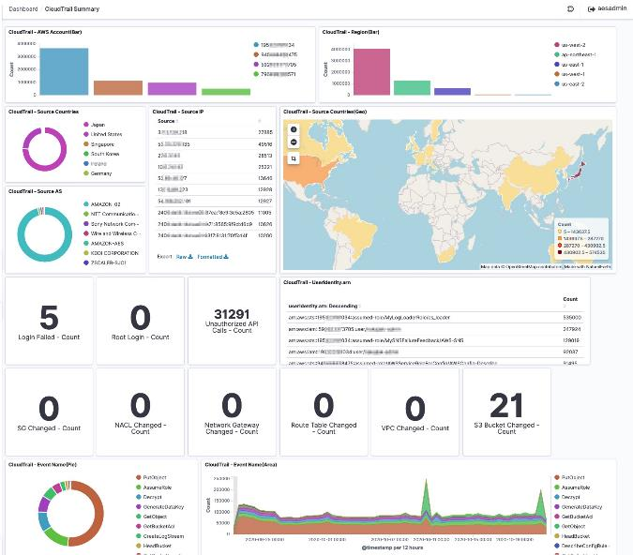
SIEM on Amazon OpenSearch Service – 概要
SEC04-BP02
Amazon OpenSearch Serviceを基盤に、AWSサービスのログを分析・可視化するためのソリューションとして、日本SAメンバーで開発したパッケージ
特徴
セキュリティインシデントを調査するためのソリューション
AWSのマルチアカウント環境下で、複数種類のログを収集し、 ログの相関分析や可視化を行うことが可能
サーバレスアプリケーションおよびマネージドサービスで構成
現在サポートしているログ抜粋 (次ページ参照)
AWS CloudTrail / Amazon VPC Flow Logs / Amazon GuardDuty /AWS WAF / ELB など
CloudFormationによるテンプレートとして提供
参考情報
AWS サービスのログの可視化やセキュリティ分析を実現する SIEM on Amazon Elasticsearch Service 公開のお知らせ https://aws.amazon.com/jp/blogs/news/siem-on-amazon-elasticsearch-service/
SIEM on Amazon OpenSearch Service https://github.com/aws-samples/siem-on-amazon-opensearch-service/blob/main/README_ja.md

Slide 90
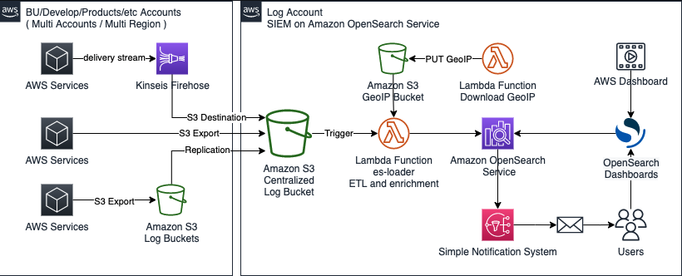
SIEM on Amazon OpenSearch Service – アーキテクチャ
SEC04-BP02
https://github.com/aws-samples/siem-on-amazon-elasticsearch-service/blob/main/README_ja.md (2022/8/24時点の情報より)

Slide 91
レビュー観点 :検知 SEC04-BP03 イベントへの応答を自動化する
ポイント
人為的な労力やミスを軽減するために、自動化の仕組みを取り入れることが重要である。
レビュー観点の例
セキュリティイベントを検知した際の対応は自動化されているか？
AWS Config Rules によるシステムのコンプライアンスチェックや自動修復を行なっているか？
実装例
AWS Config Rules により望ましくないシステム設定を検出して通知、もしくは自動的に修復する。
AWS GuardDuty により、脅威リスクを検出した際、EventBridgeとSNSを使ってに自動アラートを通知する。
AWS Step Functions などを使って、インシデントレスポンスをワークフローとして実行する。

Slide 92






参考: CloudTrail で検知したイベント通知の自動化
SEC04-BP03
CloudTrail で記録された API 実行の検知方法として下記の 2 つのパターンがあり用途を踏まえて実装要否を検討する
合わせてどこで監視を行うかを決定する (ログやイベントの集約と監視リソースの配置方法など)
EventBridge のイベントルールによる監視
CloudWatch Logs メトリクスフィルターによる監視
CreateRoute が実行されたら即通知など
Lambda
ほぼリアルタイムの通知が可能であり、基本的にはこちらを推奨
SNS
EventBridge
SQS
※イベントでは Get/List/Describe から始まるアクションは、一部を除いて非対応
※ 複雑な判断が必要な場合は Lambda を組み合わせて使用する
CloudTrail
イベントパターンでは表現が難しい場合や、Get/List/Describe への対応が必要な場合に使用
CloudWatch
RunInstances が 1 分間に 3 回実行されたら通知など
メトリクス
フィルター
SNS
Logs
Alarm
※前提として CloudTrail ログの CloudWatch Logs への出力が必要
※複雑な判断が必要な場合はサブスクリプションフィルタと Lambda を組み合わせて使用する
CloudTrail
参考：CloudTrail を使用したモニタリングはどのように実行しますか?
https://docs.aws.amazon.com/ja_jp/awscloudtrail/latest/userguide/cloudtrail-concepts.html#cloudtrail-concepts-monitoring

Slide 93

参考: Amazon GuardDutyの概要
SEC04-BP03
サービス概要
セキュリティの観点から脅威リスクを検知するAWSマネージドサービス
分析のソースには下記を利用し、メタデータの連続ストリームを分析
VPC Flow Logs
AWS CloudTrail Event Logs
DNS Logs
Kubernetes Audit Logs
悪意のあるIPアドレス、異常検出、機械学習などの統合脅威インテリジェンスを使用して脅威を認識
Malware保護機能によりEC2インスタンスまたはコンテナワークロードの疑わしい動作を検出
結果は自動的に EventBridgeに送信
S3バケットにエクスポートすることも可能
出力先のS3バケットは同じアカウントでも、他のアカウントでも対応可
Amazon GuardDuty
悪意のあるアクティビティや不正なアクティビティから保護
※30日間無料使用あり
参考:
https://aws.amazon.com/jp/guardduty/
Amazon GuardDuty
https://aws.amazon.com/jp/guardduty/faqs/
Amazon GuardDuty のよくある質問
https://d1.awsstatic.com/webinars/jp/pdf/services/20180509_AWS-BlackBelt_Amazon-GuardDuty.pdf
[AWS Black Belt Online Seminar] Amazon GuardDuty

Slide 94


参考: Amazon GuardDutyの通知
SEC04-BP03
結果通知の方法
連携イメージ
サービス間連携
EventBridgeと連携し、通知の構成が可能
通知は各リージョンごとに設定が必要(同一リージョン)
SNSや通知機能と連携し、オペレータに対する通知が可能
EventBridgeを使用して対象重要度を絞った通知も可能※
アーカイブ
対応完了後はアーカイブすることで非表示にできる
Event
Source
GuardDuty
EventBridge
SNS
通知先
対応完了後にアーカイブ
※参考:
Amazon EventBridge でのコンテンツのフィルタリング導入開始
https://aws.amazon.com/jp/about-aws/whats-new/2020/02/introducing-content-filtering-amazon-eventbridge/

Slide 95
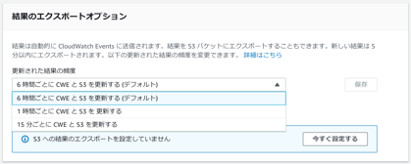
参考: Amazon GuardDuty検知への対応方針のパタン
SEC04-BP03
検知方法
運用のパターン(以下から選択)
GuardDutyはニアリアルにログを解析する
重要度高のFindingsは脅威が差し迫っていることを通知するものが多い
結果の保管期間は90日(引き上げは不可)
結果を検知する仕組みの構築が必要
パターン①：定期実行
定期的にコンソールから結果を確認
確認の結果、必要なアクションを実施
対応完了後アーカイブ
パターン②：監視による常時検出
FindingsのHighやMiddleを監視
SNS等の通知を受けて必要なアクションを実施
対応完了後にアーカイブ
パターン③：監視による常時検出＋自動対応
対応方法を事前に定義(インスタンスの隔離、バケットの閉塞など)
EventBridgeから自動対処
自動アーカイブし、結果を通知

Slide 96






参考: Security Hub検知時の対応
SEC04-BP03
自動対応を実装しない場合は、検知後の対応を検討する必要がある。
Security Hub検知時の対応の流れ（一例）
Incident
管理ツール
リソース
担当
インシデント発生
OK
修復
Check
100%
Security 担当
①Failedの検知
②初動対応
③Failed内容の対応
④準拠状況の確認
⑤正常化
インシデントの検知
インシデント管理
所管部門への通知
通知の停止(「通知済み」に変更)
実際の対応 (違反リソースの修正・削除、非準拠を許容せねばならない事由の報告、等)
インシデント対応・報告
基本的には自動正常化
やむを得ず非準拠となる場合(*1)は、対象の検知について「抑制済み」に変更
通常運用
*1:実際には非準拠の承認には別途承認フローなどの検討が必要

Slide 97
レビュー観点 :検知 SEC04-BP04 実用的なセキュリティイベントを実装する
ポイント
セキュリティ上重要と思われるイベントを特定し、そのようなイベントを検出するための仕組みを実装することが望ましい。
レビュー観点の例
セキュリティ上重要なイベントを特定しているか？
イベントを検出するための仕組みを実装しているか？
実装例
CloudTrailのログに対してAmazon CloudWatch Metricsを利用して、アラート通知の必要のあるイベントを検出し、メールで通知する。
例：認証が失敗した場合など
CloudWatch
RunInstances が 1 分間に 3 回実行されたら通知など
メトリクス
フィルター
CloudTrail
Logs
Alarm
SNS

Slide 98
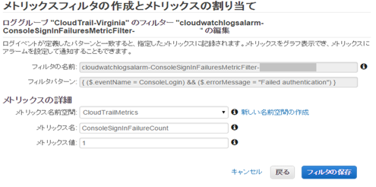
参考: CloudWatch Logs メトリクスフィルターによる監視
SEC04-BP04
特定の文字列の監視
CloudTrailの監視設定例
ログイベントの特定文字列に対してアラームを作成し、監視が可能
例：コンソールへのログインが失敗するとアラーム警告
CloudTrail レコードの内容
https://docs.aws.amazon.com/ja_jp/awscloudtrail/latest/userguide/cloudtrail-event-reference-record-contents.html
CloudTrail イベントの CloudWatch アラームの作成 https://docs.aws.amazon.com/ja_jp/awscloudtrail/latest/userguide/cloudwatch-alarms-for-cloudtrail.html

Slide 99
インフラストラクチャ保護 5. ネットワークの保護 6. コンピューティングの保護

Slide 100
インフラストラクチャ保護
ネットワークの保護
ネットワークを正しく設計し、管理することで、ワークロード内のリソースを分離し境界を作ることにより、ワークロードの保護が可能になる。
SEC05-BP01 ネットワークレイヤーを作成する
SEC05-BP02 すべてのレイヤーでトラフィックを制御する
SEC05-BP03 ネットワーク保護を自動化する
SEC05-BP04 検査と保護を実装する
コンピューティングの保護
EC2 インスタンス、コンテナ、AWS Lambda 関数、データベースサービス、IoT デバイスなどのコンピューティングリソースを保護する。
SEC06-BP01 脆弱性管理を実行する
SEC06-BP02 攻撃対象領域を縮小する
SEC06-BP03 マネージドサービスを活用する
SEC06-BP04 コンピューティング保護を自動化する
SEC06-BP05 ユーザーがリモートからアクションを実行できるようにする
SEC06-BP06 ソフトウェアの整合性を検証する

Slide 101
レビュー観点 :インフラストラクチャ保護/ネットワークの保護 SEC05-BP01 ネットワークレイヤーを作成する
ポイント
機密度要件の同じコンポーネントをグループ化するなどして、階層型のネットワークを作成する。
レビュー観点の例
単一 VPC またはサブネットですべてのリソースを作成していないか？
セキュリティグループで必要のないネットワークアクセスを許可していないか？
サブネットによりワークロードを分離せず、すべてを１つのサブネットに入れていないか？
インターネットアクセスの必要なコンポーネントと、不要なコンポーネントを同じサブネットに配置していないか？
実装例
アクセス要件や機密度を考慮してVPCやサブネットの構成を設計し、正しいルートテーブルを関連付ける
必要ない場合はリソースをパブリックサブネットに配置しない
API公開時は API Gateway の背後にLambda関数を配置することを検討する
Amazon CloudFrontをCNDとして使用することで、エッジセキュリティを改善する
AWS Firewall Managerを使ってVPCセキュリティグループを集中的に管理する
多数のVPCやAWSアカウントを接続する場合は、AWS Transit Gateway を利用する
Notes:
2023/07/28 以下の観点を削除
-ロードバランサーからDBへの直接アクセスを許可していないか？

Slide 102










参考: ネットワーク設計のイメージ
SEC05-BP01
どのような単位でVPC/Subnetを分割するか、VPC間の接続方法、オンプレDC-AWS間の接続方法、DNS/NTP構成、などを整理し全体ネットワーク構成を策定
構成例:
インターネット
管理アカウント
ログアーカイブ
アカウント
Aシステム
本番アカウント
Aシステム
検証アカウント
Aシステム
開発アカウント
外接アカウント
VPC
VPC
VPC
VPC
Organizations
S3
AZ #1
AZ #2
AZ #1
AZ #2
AZ #1
AZ #1
AZ #2
VPCの作成単位は、原則1アカウント1VPC
Subnetは原則複数AZに作成
インターネット接続を集約
オンプレDC
共通サービス
アカウント
AWS内・AWS/オンプレ間の名前解決(Route 53 Resolverの利用)
サンドボックス
アカウント
Direct Connect
Direct Connect
Gateway
Transit Gateway
オンプレDC – AWS環境間をDirect Connect接続
VPC間をTGWで接続

Slide 103
参考: サブネット設計を考える
SEC05-BP01
検討にあたって
サブネットの分割軸/アドレス範囲をどうするか？
パブリックサブネット
「インターネット接続VPC」(前述)を別途用意する構成の場合は、各業務システムVPCではIGWを作成しないため、各業務システムVPCでは考慮不要となる
ルーティング要件をもとにした分割
NATGW(プロキシ)でインターネットへアクセス
インターネットアクセスはNG
IPアドレスの利用特性に応じた分割
リソース作成時にIPアドレスを指定できるもの
リソース作成時にIPアドレスを指定できないもの
IPアドレスの個数が変動するもの
ただし、例えば、個数が変動するものを別サブネットにする考えもあるが、サブネットを分割する分だけIPアドレス帯の利用効率は悪くなる
マルチAZ
可用性要件によりマルチAZにサブネットを構成する
選択例
サブネットの分割軸
パブリックサブネットとプライベートサブネット
プライベートサブネットはルーティング要件ごとに種別を分類する 例:
インターネット(0.0.0.0/0)へのルーティングをもつサブネット
オンプレミスへのルーティングをもつサブネット
他VPCへのルーティングをもつサブネット
EC2等のリソースを保持するサブネット
Transit Gateway接続を保持するサブネット※
IPアドレスを固定可能なリソースとIPアドレスを固定できないリソース(RDS、ALB等)で分割
マルチAZにサブネットを構成する
サブネットのアドレス範囲
VPCのアドレス範囲から/xxを基本とし、NW要件に応じて設定
一律一定サイズで分割
レ
レ
等
レ
レ
等
レ
※TGWのアタッチメントENIに専用サブネットを作ることを推奨。 インスタンス等と同居するとTGWからの経路の影響を受ける
Transit gateway design best practices
https://docs.aws.amazon.com/ja_jp/vpc/latest/tgw/tgw-best-design-practices.html
[AWS Black Belt Online Seminar] AWS Transit Gateway - TIPS:TransitGateway アタッチメントの設計
https://d1.awsstatic.com/webinars/jp/pdf/services/20191113_AWS-BlackBelt_Transit_Gateway.pdf

Slide 104
参考: サブネット構成事例
SEC05-BP01
過去の構成事例より、２つの構成パタンを紹介
システムの持つ情報重要度に併せて5種類を定義
システムの持つ情報重要度に併せて5種類を定義
サブネット 種類 | サブネットの定義 | ルーティング
 |  | オンプレ | S3 | インター ネット
Pub | パブリックIPを持つことができるサブネット（DMZに相当） | NG | 〇 | 〇
PriL | プライベートIPを持ちインターネットにNATGWでアクセス | 一部 | 〇 | 〇
PriM | プライベートIPを持ちプロキシ経由でインターネットにアクセス | 〇 | 〇 | プロキシ 経由
PriH | プライベートIPを持ち インターネット接続はNG | 〇 | 〇 暗号化 | ×
PriS | PriHと同じでS3にもアクセスできない | 一部 | × | ×
サブネット 種類 | サブネットの定義 | デフォルトゲートウェイ (0.0.0.0)
Pub | パブリックIPを持つことができるサブネット（DMZに相当） | Internet Gateway
Proxy | プライベートIPを持ちインターネットにNATGWでアクセス | NAT Gateway
内部 | プライベートIPを持ちプロキシ経由で インターネットにアクセス | ProxyのENI
内部・RDS | 内部と同一だがRDS専用の サブネット | なし
管理 | 製品マネージャーとAgentなど一部の通信のみ許可 | なし or ProxyのENI

Slide 105
レビュー観点 :インフラストラクチャ保護/ネットワークの保護 SEC05-BP02 すべてのレイヤーでトラフィックを制御する
ポイント
階層型ネットワークの各レイヤにおいてインバウンドトラフィックとアウトバウンドトラフィックの両方で通信を制御し、多層防御アプローチを実現しているか？
レビュー観点の例
セキュリティグループ、ネットワークACLなどは必要最小限のアクセスを許可するように設計されているか？
AWSサービスへのアクセスに、VPCエンドポイントを利用しているか？もしくは必要がないか？
インターネットからEC2に直接アクセスできるようになっていないか？

Slide 106

参考: ネットワークACL
SEC05-BP02
ネットワークACL(NACL)とは？
ネットワークACLのイメージ
サブネット単位に適用するファイアウォール
ソースIP（個別・レンジ指定）
ポート指定
ステートレス※
既定は全許可
許可と拒否の両方の定義が可能
セキュリティグループよりも効力が強い
特定セグメントからの通信を全遮断などで利用
細かな制御はセキュリティグループで行う
オンプレミス サブネット
アプリ＋DB サブネット
Security group
RDP: 3389
DMZ サブネット
Security group
Security group
RDP: 3389
サブネットにて 許可・拒否を制御
※ ステートレス：ここでは、インバウンド設定とアウトバウンドの設定を個別に行う、という意味 一方のステートフルはインバウンド設定を行うと、インバウンド要件に必要な通信はアウトバウンドにも自動的に反映

Slide 107
参考: セキュリティグループ
SEC05-BP02
セキュリティグループとは？
セキュリティグループのイメージ
ネットワークインターフェイス単位に適用するファイアウォール
ソースIP（個別・レンジ指定）
ポート指定
プロトコル指定
他のセキュリティグループ指定
ステートフル※
既定は全拒否
許可のみ定義可能
インスタンスのネットワークセキュリティは主に セキュリティグループで管理
標準的なセキュリティグループを作成し テンプレートとして利用するのが一般的
オンプレミス サブネット
アプリ＋DB サブネット
Security group
RDP: 3389
DMZ サブネット
Security group
Security group
RDP: 3389
セキュリティグループにて 許可・拒否を制御する
※ ステートフル：インバウンド設定を行うとインバウンド要件に必要な通信はアウトバウンドにも自動的に反映、という意味。 一方のステートレスは、インバウンド設定とアウトバウンドの設定を個別に行う
Notes:
2023/07/28 箇条書きの最後の文言修正（「後述」がないため）

Slide 108
参考: セキュリティグループとネットワークACLの利用方針
SEC05-BP02
セキュリティグループ
ネットワークACL
基本は最小権限の原則を踏まえて必要な通信のみを許可する
egress通信の限定については、例えば、万が一特定のサーバが危殆化した場合 (外部からの脆弱性をついた攻撃、標的型攻撃によるマルウェアの設置、等) の影響範囲を限定するのに有効
宛先がVPC内の場合に関しては、宛先側でingress通信を正しく制限していることを前提として、広く許可する方針は問題ないと考えられる
Firewall機能の二重管理を無くし、設計/運用コストを下げる意味では、セキュリティグループで対応可能であれば、セキュリティグループにまとめることを推奨
利用する場合は細かな制御はさせずガードレールとして利用することを推奨
例: 特定のネットワークセグメントとの通信を拒否(拒否リスト化)する必要がある場合には利用
※ingress: 外部から内部への通信
egress: 内部から外部への通信

Slide 109
VPCエンドポイントの概要
SEC05-BP02
VPCエンドポイントとは？
VPCエンドポイントの種類と違い
インターネットゲートウェイを経由せずAWSのサービスAPIと通信が可能
2種類のエンドポイントがあり動作仕様が異なる
インターフェイス型は有料となる^{※1}
1プライベートIP毎に0.014 USD/時間（東京）+ 0.01 USD/ GB
S3もインターフェイス型に対応 ^{※2}
種類 | ゲートウェイ型 | インターフェイス型
利用形態 | VPCにアタッチする | サブネット内にインター フェイスをアタッチする
利用可能な サービス | S3とDynamoDB | 複数のサービス 50種類以上
アクセス制御 | エンドポイントポリシーまたはルートテーブルで制御 | エンドポイントポリシーまたは セキュリティグループで制御
接続の制約 | オンプレや別VPCからの 直接参照は不可 | 別VPCやオンプレから アクセス可能
冗長構成 | 初期状態が冗長 | 利用者側で考慮
※1 インターフェイスエンドポイントの料金
https://aws.amazon.com/jp/privatelink/pricing/
※2 Amazon S3 now supports AWS PrivateLink
https://aws.amazon.com/about-aws/whats-new/2021/02/amazon-s3-now-supports-aws-privatelink/
参考: AWS PrivateLink および VPC エンドポイント https://docs.aws.amazon.com/ja_jp/vpc/latest/userguide/endpoiNW-services-overview.html
https://docs.aws.amazon.com/ja_jp/vpc/latest/privatelink/endpoiNW-services-overview.html

Slide 110






補足：VPCエンドポイントの使用について
SEC05-BP02
AWSネットワークから発信され、AWSネットワーク上の送信先を持つパケットはAWSグローバルネットワークにとどまり、インターネットを経由しない。(中国リージョンとの間のトラフィックを除く) ※
VPC内からAWSのサービスのパブリックエンドポイントと通信する場合、インターネットゲートウェイは経由するが、「よくある質問」にあるとおり、トラフィックはインターネットを経由しない
VPCエンドポイントを利用する主な理由
アクセス制御を行うため
エンドポイントポリシーによるVPC内からのAPIアクセス
リソースポリシーによりアクセス元をVPCエンドポイントに限定
セキュリティグループによるトラフィックの制御
他アカウントAPIエンドポイント経由のデータ漏洩防止(例：他アカウントのS3にオブジェクトをPut)
Firewall、プロキシ等によるアクセス制御は煩雑になりがち
APIレベルでのアクセス制御ができない
AWS外部からAWSサービスのエンドポイントに対してインターネットを通過しないアクセス経路を提供
例)オンプレミスからAWSサービスエンドポイント にアクセス
オンプレミス
閉域網
VPCエンドポイント
AWSサービスエンドポイント
※Amazon VPC よくある質問
https://aws.amazon.com/jp/vpc/faqs/

Slide 111
レビュー観点 :インフラストラクチャ保護/ネットワークの保護 SEC05-BP03 ネットワーク保護を自動化する
ポイント
ネットワーク経由の脅威を検知し保護するためのメカニズムを整備します。
レビュー観点の例
Web アプリケーションに対して、AWS WAFまたはパートナーソリューションによる保護を行なっているか

Slide 112















インフラストラクチャ保護: 整理イメージ
SEC05-BP03
外部からの攻撃に対する保護方針、VPC外へのデータ送信の制御方針、VPC内のインスタンスのメンテナンス対応方針を策定
構成例:
インターネット
オンプレDC
運用共通アカウント
外接アカウント
DX
DXGW
TGW
インターネットインバウンド通信の保護 (エッジロケーションの利用、DDoS対策、WAFによるアプリ保護、FWの利用、等)
インターネットアウトバウンド通信の保護 (NATGW、Proxy、Network Firewall等)
AWS Edge Location
VPC
AWS Shield
Aシステム 本番アカウント
Route53
Cloud
Front
AWS WAF
API
Gateway
Network
Firewall
WAFによる多段防御
VPC
インターネットアクセスVPCを外接アカウントとして分離 ネットワーク設計で検討済み
Region
AWS WAF
AZ #1
AZ #2
VPC(Outbound)
VPC(Inbound)
IGW
IGW
TGW
サブネット
TGW
サブネット
AZ #1
AZ #2
AZ #1
AZ #2
Private #1
サブネット
Private #1
サブネット
Public サブネット
Public サブネット
Public サブネット
Public サブネット
Private #2
サブネット
Private #2
サブネット
NATGW
NATGW
ALB
ALB
Private
サブネット
Private
サブネット
Private
サブネット
Private
サブネット
VPCエンドポイント
Proxy
Proxy
Proxy
Proxy
TGW
サブネット
TGW
サブネット
TGW
サブネット
TGW
サブネット
S3 Bucket
Systems Manager
Patch Manager
VPC外部へのデータ送信をコントロール (VPCエンドポイント)
インスタンス保護
パッチ適用
ウィルス対策
図の簡略化のため、上図は抜粋イメージ
(DXGW-各VPC間接続など省略)

Slide 113
ネットワークセキュリティ検討範囲
SEC05-BP03
：本章記載範囲
セキュリティ要素 | AWSサービス／機能 | 3rd Party | 詳細
ネットワーク | VPC | - | 利用者専用ネットワークの構築 AWSアカウント毎、環境毎のVPCの分割
セグメンテーション・ルーティング | VPC、Subnet、VPC Peering、Transit Gateway、Routing | - | インターネットにアクセスできるネットワークの制限 (外部接続VPCの分離、Public Subnetの分離) 目的ごとにVPCを分割しアクセス制御を行った上PeeringまたはTGW接続 サブネットとルーティングによるセグメンテーション
 | VPC Endpoint | - | VPC外のAWSサービス(S3など)へインターネットゲートウェイを介さずルーティング VPCエンドポイントポリシーによるアクセス先のコントロール
Firewall | Security Group、NACL | 有 | Security GroupやNACLの利用 ホスト型、ゲートウェイ型の多様な3rd Party製品
NAT | NAT Gateway | 有 | 内部アドレスの隠蔽 AWSからはマネージドであるNAT GWを提供
Proxy | Network Firewall | 有 | 外部アクセスの制御とロギング 要件に応じて Forward proxy on EC2もしくは3rd Party 製品
Web Application Framework | WAF | 有 | AWS WAFの利用 多様な3rd Party製品
DDoS対応 | Shield Standard Shield Advanced | - | L3/L4攻撃は、AWS によって自動対処 L7攻撃はCloudWatchで兆候検知後、利用者で対応、AWSサポート問合せ（AWS Shield Advanced利用時）から選択
IDS/IPS | Network Firewall Gateway Load Balancer GuardDuty | 有 | マネージド型脅威検出サービスとしてGuardDutyがある Network FirewallではSuricata compatible IPSルールが使える 機能面で要件を満たせない場合は3rd Party IDS/IPSを使う
操作ログ | CloudTrail | - | CloudTrailによりAPI操作ログが取得可能
通信ログ | VPC Flow Logs | - | SG、NACLのログはVPC Flow Logsを有効化すると取得可能
DNSログ | Route 53 Resolver クエリログ | - | VPC内のリソースが行うすべてのDNSクエリをログに記録
ネットワーク設計
ネットワーク設計
ネットワーク設計
インフラストラクチャ保護
ネットワーク設計
ネットワーク設計
インフラストラクチャ保護
インフラストラクチャ保護
インフラストラクチャ保護
インフラストラクチャ保護
発見的統制
ネットワーク設計
ネットワーク設計

Slide 114






参考: WAF 実装方式比較
SEC05-BP03
AWS WAF
Marketplace WAFs (3rd Party)※
CloudFront/ALB/API Gateway/Cognito/AppSyncとの併用
マネージドサービス（セルフサービス、簡単なデプロイ、使った分だけのお支払い）
オートスケール
DevOpsとの相性（APIを提供）
マネージドルール、もしくは独自のルールを設定
EC2インスタンス上で動作
マネージドサービス、BYOL、1時間単位など様々
スケールさせるには別途設定、変更点、特別作業等必要
オンプレミスで行っていた統制をそのままに実現
シグネチャ更新、SOC対応
IP/query/SQLインジェクションの
組み合わせでサイトを守る
VPC外で脅威から保護
VPC
VPC
Edge Location
ELB1
Availability Zone1
WAF on EC2
WebAP Servers
通常のユーザ
WAF
ELB2
Availability Zone2
VPC内リソース
WAF on EC2
WebAP Servers
ELB3
API /GUIで
設定変更
※詳細な構成は 3rd Party WAFの提供元にご確認下さい
悪意のあるユーザ
管理者

Slide 115

AWS Shield とは
SEC05-BP03
マネージドDDoSプロテクションサービス
エッジロケーションの前にインラインで配置されすべての着信パケットを検査
DDoS攻撃の99％を自動軽減
AWS Shield Standard （無償） | AWS Shield Advanced （有償）
ネットワークフローモニタリングによるクイック検知 一般的なL3/L4レイヤーへのアタックからのプロテクション機能 パケットフィルター、優先度をつけたトラフィックシェーピング等の技術を使いアプリケーションへの影響を与えず、攻撃を軽減 全てのリージョンで利用可能 追加設定や追加料金なし(Built-in) | 大規模かつ高度な攻撃に対する包括的な防御を実施 CloudFront, Route53, ELB, Global Accelerator に保護を追加可能。AWS WAFの利用料金も含む アドバンスなL3/L4レイヤーへのアタックからのプロテクション機能 L7レイヤーへの保護 ほぼリアルタイムにCloudwatchに分析・調査情報を通知 攻撃状況の可視化 24x7 連絡可能なDDoS Response Teamによるスペシャルサポート (ビジネスサポートプランまたはエンタープライズサポートプランに加入している必要あり) 年契約による$3,000/月とデータ転送コスト
AWS Shield
https://aws.amazon.com/jp/shield/
「保護計画を選択するためのヒント」
https://docs.aws.amazon.com/ja_jp/waf/latest/developerguide/ddos-overview.html
AWS Shield 料金 https://aws.amazon.com/jp/shield/pricing/
AWS Shield Advanced がアプリケーションレイヤーの DDoS 自動軽減機能を導入
https://aws.amazon.com/jp/about-aws/whats-new/2021/12/aws-shield-advanced-application-layer-ddos-mitigation/?nc1=h_ls

Slide 116

AWS WAF概要
SEC05-BP03
サービス概要
悪意のあるリクエストのブロック
SQL インジェクション
クロスサイトスクリプト
AWS またはパートナー提供のマネージドルール
カスタムルールによるWebトラフィックのフィルタ
Rate-based rules
IP & Geo-IP filters
正規表現パターン、文字列
サイズ制限
アクション：許可/拒否
CloudFront, ALB, API Gateway, Cognito, AppSyncに配備
AWS WAF
ウェブの脆弱性からアプリケーション
またはAPIを保護する
ウェブアプリケーションファイアウォール
AWS WAF – ウェブアプリケーションファイアウォール
https://aws.amazon.com/jp/waf/
AWS WAF のコンプライアンス検証
https://docs.aws.amazon.com/ja_jp/waf/latest/developerguide/waf-compliance.html
AWS WAF のよくある質問
https://aws.amazon.com/jp/waf/faqs/

Slide 117
レビュー観点 :インフラストラクチャ保護/ネットワークの保護 SEC05-BP04 検査と保護を実装する
ポイント
各レイヤーでトラフィックを検査し、フィルタリングする。
レビュー観点の例
ネットワークトラフィックの検査を行っているか？
GuardDutyによる脅威検出を行っているか？
複数のAWSアカウントにまたがる統一的なネットワーク検査・保護方法を導入しているか？
実装例
VPC Network Access Analyzer より、VPC の設定に潜在的な意図しないアクセスの可能性がないかを検査する。
AWS Firewall Manager により、AWS Organization 全体にわたって統一的に WAF, AWS Shield Advance などの管理が可能。
AWS GuardDutyによる脅威検出を行う
VPC Flow Logや VPC トラフィックミラーリングにより、通信を検査する。
Notes:
2023/07/28 : 誤字修正

Slide 118
参考: AWS Firewall Manager概要
SEC05-BP04
サービス概要
境界防御のポリシーを設定し、状況を一元化してポリシーの準拠状況の可視化および管理を行う
AWS Network Firewall
AWS WAF
Route 53 Resolver DNS Firewall
AWS Shield Advanced
VPCセキュリティグループ
ポリシーでは準拠すべきルール、違反が検出された際のAction、対象のリソースを指定する
期待される効果
ルール管理の簡素化と集約化による運用負荷軽減
各アカウントに対する素早いルール適用によるセキュリティレベル向上
AWS Firewall Manager
Organizations全体で境界防御の状況を一元化して可視化、管理
詳細:
https://aws.amazon.com/jp/firewall-manager/
AWS Firewall Manager
https://aws.amazon.com/jp/firewall-manager/faqs/
AWS Firewall Manager のよくある質問
https://docs.aws.amazon.com/ja_jp/waf/latest/developerguide/fms-chapter.html
AWS Firewall Manager

Slide 119

参考: AWS Firewall Manager使用方法
SEC05-BP04
利用イメージ
AWS Organizations
AWS Firewall Managerアカウント
AWSアカウント
AWSアカウント
AWSアカウント
WAF
Network Firewall
VPC
Security Group
Resolver DNS
Firewall
利用ステップ
前提環境整備
ルール作成
条件追加
ルール
グループ作成
ポリシー作成
（適用対象）
前提環境
各アカウントは AWS Organizations における組織メンバーであること （一括請求機能だけではなく、全ての機能を有効にするモードを利用する）
AWS Firewall Manager 管理者アカウントを設定すること (Organizations内の任意のアカウントを選択可能)
各アカウントでAWS Config を有効にすること

Slide 120
参考: Firewall Managerポリシー
SEC05-BP04
Firewall Managerでは以下のポリシーの準拠状況の管理を行う
# | policy type | policy rule | policy action | policy scope
1 | WAF | 最初と最後に指定したWeb ACLルールグループが適用されていること ※個別アカウント側では上記の間で実行する独自のWeb ACLルールグループを設定可能 | 不準拠リソースを検出する(自動適用なし) 不準拠リソースに自動でポリシーを適用する | アカウント、タグ、リソースのタイプ(API Gateway, ALB)により対象のリソースを指定
2 | Shield Advanced | 指定されたアカウントとリソースでAWS Shield Advanced保護が有効であること | 不準拠リソースを検出する(自動適用なし) 不準拠リソースに自動でポリシーを適用する | アカウント、タグ、リソースのタイプ(CLB, ALB, Elastic IP)により対象のリソースを指定
3 | 共通セキュリティグループ | 共通のセキュリティグループが適用されていること | 不準拠リソースを検出する(自動適用なし) 不準拠リソースに自動でポリシーを適用する | アカウント、タグ、リソースのタイプ(EC2, ENI, ALB, CLB)により対象のリソースを指定
4 | コンテンツ監査セキュリティグループ | 設定したセキュリティグループの適用ルールに従っていること | 不準拠リソースを検出する(自動適用なし) 不準拠リソースに自動でポリシーを適用する | アカウント、タグ、リソースのタイプ(EC2, ENI, セキュリティグループ)により対象のリソースを指定
5 | 使用状況監査セキュリティグループ | セキュリティグループは少なくとも1つのリソースに対して適用されていること セキュリティグループが重複(VPC内でまったく同じルールセット)していないこと | 冗長なセキュリティグループを統合する 未使用のセキュリティグループを削除する | アカウント、タグにより対象のリソース(セキュリティグループ)を指定
6 | Network Firewall | 指定したルールグループ(ステートレス/ステートフル)が適用されていること ルールに該当しなかった場合のデフォルトアクションが指定されたルールに従っていること エンドポイント設置ルール(単一/複数)に従っていること | ルールで定義したFirewallを作成し、対象のリソース(VPC)に適用する | アカウント、タグにより対象のリソース(VPC)を指定
7 | Route 53 DNS Firewall | 最初と最後に指定したDNS Firewallのルールグループが適用されていること ※個別アカウント側では上記の間で実行する独自のDNS Firewallのルールグループを設定可能 | 未適用VPCを検出する。(自動適用なし) 未適用VPCを検出し、自動でポリシーを適用する | アカウント、タグにより対象のリソース(VPC)を指定

Slide 121














レビュー観点 :インフラストラクチャ保護/コンピューティングの保護 SEC06-BP01 脆弱性管理を実行する
Amazon Inspectorによる脆弱性のスキャン
ポイント
脆弱性管理プログラムを作成・管理する。
以下のリソースの脆弱性を定期的にスキャンして、パッチを適用する。
Amazon EC2 インスタンス
Amazon Elastic Container Registry (Amazon ECR)
AWS Lambda function
AWS が管理するリソースのメンテナンスウィンドウを設定する。
Amazon Relational Database Service（Amazon RDS）、など。
アプリケーションのソースコードを静的コードスキャンを使用して検査する。
Web アプリケーションの侵入テストを実施する。 ※組織にスキルがあるか、外部の協力が得られる場合。
レビュー観点の例
EC2インスタンス、ECR、Lambda functionの脆弱性をスキャンしているか？
脆弱性が検出された場合は、パッチを適用するようになっているか？
エンドオブライフ（EOL）を過ぎたソフトウェアを使用していないか？
セキュリティの問題の有無をチェックされていないコードを本番環境にデプロイしていないか？
SSM Agent
Amazon EC2 instance
Amazon ECR
AWS Lambda function
Common Vulnerabilities and Exposures (CVE)
スキャン
Amazon Inspector
AWS Systems Manager パッチポリシーによるパッチ適用の自動化
Amazon VPC
AWS Systems Manager
高速セットアップ
パッチポリシー
パッチリポジトリ
EC2 instances
Amazon CodeGuru によるコードの脆弱性のスキャン
AWS CodeCommit
Bitbucket
GitHub
Amazon S3
Amazon
CodeGuru
コード
Java
Python

Slide 122
参考：メンテナンス・パッチ適用の役割分担
SEC06-BP01
維持管理の責任
各サービスの責任共有モデルのイメージ
責任共有モデルの分界は、利用するAWSサービスによって異なる
ここでは主要なメンテナンス・パッチ適応対応である以下について説明する
①AWSメンテナンス対応
②EC2パッチ更新対応
注意： 実際はサービスごとにメンテナンス有無を確認ください。また、緊急メンテやサービスの更新等による対応が発生する可能性があります。
EC2
RDS
Lambdaなど
お客様にてメンテナンス・アップデートを実施いただく
アプリ/データ
アプリ/データ
アプリ/データ
ミドルウェア・DB
ミドルウェア・DB
※
定期的なダウンタイムなし
2
OS
ミドルウェア・DB
AWSにて管理。お客様は影響確認、停止起動対応
OS
OS
ハードウェア
ハードウェア
ハードウェア
物理ネットワーク
物理ネットワーク
物理ネットワーク
１
※ RDSの場合、DB(RDSインスタンス)へのパッチ適用自体はAWSにて実施。お客様にてメンテナンスウィンドウの設定・管理を行う。

Slide 123

参考：Amazon Inspector 概要
SEC06-BP01
サービス概要
EC2インスタンス(Linux、Windows)、ECRリポジトリコンテナイメージ、Lambda関数・Lambdaレイヤーの脆弱性をスキャンし検出結果(Finding)の評価、管理を行う
パッケージの脆弱性
ネットワーク到達性
Inspectorを有効化すると存在するEC2、ECR、Lambdaに対するスキャンが開始される
以下の要素を提供する
システム設定や振る舞いの分析エンジン
対象となるすべてのリソースを自動検出し継続的なスキャン
検出結果の抑制ルール
修復ガイダンスが含まれた詳細レポート
コンテキストを踏まえリスクスコアを算出し検出結果の優先順位付け
Amazon Inspector
ソフトウェア脆弱性や
意図しないネットワーク露出を検知する脆弱性管理サービス

Slide 124
参考：Inspectorによるスキャン
SEC06-BP01
パッケージの脆弱性
EC2
ECRコンテナイメージ
Lambda関数・レイヤー
ソフトウェアのCVE曝露をチェック
環境内のソフトウェアパッケージをスキャンして検出した脆弱性に該当するCVE(Common Vulnerabilities and Exposures)を示す。
スキャンのタイミング
EC2 | ECR | Lambda
Inspectorがインスタンスを検出する時 新しいインスタンスを開始した時 既存のインスタンスに新しいソフトウェアをインストールする時 Inspectorがデータベースに新しい脆弱性 (CVE) を追加した時 | リポジトリレベルでいずれかを選択 オンプッシュスキャン：イメージをプッシュしたとき 継続スキャン:オンプッシュスキャン+自動連続再スキャン Inspectorがデータベースに新しい脆弱性 (CVE) を追加した時 | InspectorがLambdaを検出する時 新しいLambdaをデプロイする時 既存のLambdaを更新する時 Inspectorがデータベースに新しい脆弱性 (CVE) を追加した時
ネットワーク到達性
EC2のみ
VPCの外から到達可能なポートをチェック
インターネットゲートウェイ、VPCピアリング、VPNなどVPC 外から到達可能なEC2インスタンスのTCP/UDP ポートをチェックする(※Transit Gateway未サポート) 。検出結果では、管理が誤っているセキュリティグループ、NACL、IGWなど過度に許容されたネットワーク設定や、潜在的に悪意のあるアクセスを許可する可能性のあるネットワーク設定について説明する
スキャンのタイミング：24時間に一回実行
検出結果のステータス
Inspectorは発見した脆弱性とネットワーク露出を自動的に追跡・保存する
ステータスはactive, suppressed, closedの3種類
環境内を継続的にスキャンしてアクティブな検出結果を監視する。脆弱性への対応が完了すると、Inspectorは自動的に検出結果のステータスをclosedに変更

Slide 125



参考：Inspector検出結果への対応
SEC06-BP01
検出結果はEventBridgeやSecurity Hubとの連携、S3へのレポート出力により確認し、後続の対応を行う
EventBridgeで検知し自動対応
Security Hubに統合（Security HubからEventBridgeによる通知も可能）
S3にレポートを出力
画面上で結果確認
Management Console
自動対応(通知など)
EventBridge
自動対応(通知など)
EventBridge
Inspector
脆弱性を検知
Security Hub
画面上で結果確認
Management Console
レポートを出力し長期保管
S3

Slide 126
参考：AWSメンテナンス対応
SEC06-BP01
メンテナンスの対象
補足
AWSは頻繁にインフラのアップデート・メンテナンスを実施している
多くはインスタンスに対して透過的に実施するが、以下のように、お客様影響が発生するものがある
EC2のメンテナンス
RDSのメンテナンス
DirectConnect回線のメンテナンス
その他緊急メンテナンスなど
※代表例のため、サービスごとの確認が必要
メンテナンスは、マネジメントコンソール、APIコマンドライン、Health Dashboard等を通じて確認できる
ルートユーザに登録されているメールアドレスに通知されることもある

Slide 127
参考：RDSメンテナンス対応
SEC06-BP01
概要
DBエンジンアップグレードの種類
RDSではリソースのメンテナンスを定期的に実行。時間枠として、週次のメンテナンスウィンドウを設定いただく
OSパッチ更新
セキュリティアップデート(数か月に1回)
希望のメンテナンスウィンドウを調整可能
マルチAZ配置とすることでダウンタイムをフェールオーバー時間に最小化できる
DBエンジンアップグレード
プライマリ・セカンダリを同時にアップグレードするため、ダウンタイムが発生
アップグレードの種類は右記参照
分類
更新内容
自動適用
メジャー
アップデート
互換性のない変更が導入される場合がある。
また、該当バージョンのサポート終了など
なし
マイナー
アップデート
下位互換性がある変更のみが含まれる。
DB製品の機能追加、動作改善など
あり
DB インスタンスのメンテナンス
https://docs.aws.amazon.com/ja_jp/AmazonRDS/latest/UserGuide/USER_UpgradeDBInstance.Maintenance.html
Amazon RDS のメンテナンスウィンドウはどれくらい長くかかりますか?
https://aws.amazon.com/jp/premiumsupport/knowledge-center/maintenance-window-amazon-rds-how-long/
DB インスタンスのエンジンバージョンのアップグレード
https://docs.aws.amazon.com/ja_jp/AmazonRDS/latest/UserGuide/USER_UpgradeDBInstance.Upgrading.html
必要な Amazon RDS メンテナンスの実行時におけるダウンタイムを最小限に抑えるにはどうすればよいですか?
https://aws.amazon.com/jp/premiumsupport/knowledge-center/rds-required-maintenance/

Slide 128
参考: RDSのパッチ更新・アップグレードフロー
SEC06-BP01
RDSでは必須パッチを考慮し、「更新を前提としたRDSサービス利用」 と 「あらかじめの対応フロー決定」 が重要。
RDSのパッチ更新・アップグレードのフロー
事前設定
アップデート
の通知
適用有無
の確認
適用タイミング
の指定
適用準備
適用
メンテナンスウィンドウの設定
マイナーアップグレードの自動適用有無の設定
AWSからのアップデート通知を確認
RDS API ／ RDS Event機能 ／ Health Dashboard
メール通知もあるが、通知されない場合もある
「必須(required)」「任意(available)」の確認
任意の場合の適用有無の確認
メンテナンスウィンドウでの実施を確認
必要に応じて延期を設定 (必須の場合は期限が設定されている)
検証用インスタンスへの適用
動作確認、(必要な場合)、アプリケーションの修正
指定したタイミングで自動実行
適用にはダウンタイムを伴う

Slide 129



参考：Systems Manager パッチポリシーによるパッチ適用の自動化
SEC06-BP01
8/11 修正
Systems Manager の高速セットアップ※でパッチポリシーを作成すると、1つのアカウントまたは組織全体で、マネージドノードのパッチ適用を自動化することができる。
以下の項目を定義できる：
スキャンとインストールのスケジュール
パッチベースライン（OS、重要度）
ターゲット
アカウントとリージョン
組織全体（複数の AWS アカウントとそれらのアカウントが動作するすべての AWS リージョンを含む）
組織内の一部の組織単位 (OU)
1つのアカウント
ターゲットインスタンス
管理アカウント
ターゲットアカウント C
高速セットアップ
パッチポリシー
ターゲットアカウント B
AWS CloudFormation
ターゲットアカウント A
1
2
CloudFormation
スタックインスタンス
ステートマネージャー関連付け
AWS-RunPatchBaseline
パッチマネージャー
3
4
CloudFormation
スタックセット
マネージドノード
高速セットアップを使用してパッチポリシーを作成すると、選択したパラメータが CloudFormation に送信される。
CloudFormation は、選択されたパラメータとターゲットアカウントおよびリージョンを使用してスタックセットを作成する。
CloudFormation は、各ターゲットアカウントとリージョンにスタックインスタンスを作成する。
スタックインスタンスは、パッチスキャン用の Systems Manager ステートマネージャー関連付けと、パッチインストール用の関連付け (選択された場合) を作成する。これらの関連付けは、パッチポリシーの作成時に指定されたスケジュールで適用される。
※： Systems Manager の高速セットアップを使用すると、頻繁に使用される AWS のサービスや機能を、推奨されるベストプラクティスに従ってすばやく設定できる。 個々の AWS アカウントで使用することも、AWS Organizations と統合することで複数の AWS アカウントと AWS リージョンで使用することもできる。複数のアカウントで高速セットアップを使用すると、組織で一貫した構成を維持できる。

Slide 130
レビュー観点 :インフラストラクチャ保護/コンピューティングの保護 SEC06-BP02 攻撃対象領域を縮小する
ポイント
意図しないアクセスへの露出を減らす。
オペレーティングシステムを強化する。
使用するコンポーネント、ライブラリ、外部から利用可能なサービスを最小限に抑える。
アプリケーションへの入力処理を強化し、攻撃対象につながるリスクを抑える。
レビュー観点の例
オペレーティングシステムやアプリケーションに、使用していないパッケージがないか？
AMI に最新のソフトウェアアップデートを適用するようにしているか？
実装例
ゴールデンイメージを作成し、組織で共有する。 ゴールデンイメージとは、最新のパッチを適用したり、強化したりして、組織の具体的なセキュリティ要件を満たすように構成されたイメージのこと。
セキュリティパッチの適用
強力なパスワードの要求
ディスク全体の暗号化
不要なポートを閉じる
ソフトウェアFWの有効化
ログ出力と監査の有効化
ゴールデンイメージの作成を自動化し、ゴールデンイメージが常にセキュリティ要件を満たすように維持・管理する。 ※ EC2 Image Builder の使用を検討する。
アプリケーションに関して、ファジングにより、不正な形式のデータ入力に関するバグがないか、確認する。 ※「古典的な」セキュリティ問題（バッファオーバーフローやDoSなど）につながるリスクを減らす。

Slide 131

参考：Amazon EC2 Image Builder 概要
SEC06-BP02
サービス概要
イメージを自動的に作成する仕組みの構築
コードを記述することなく、GUI ウィザードからイメージを作成する自動化パイプラインが構築可能
セキュリティとAMI品質の向上
セキュアなイメージの作成と最新化の実現
セキュリティ設定の再利用
本番環境に展開する前にテストを実行して問題を検出
ハイブリッド対応
AWSで用いるAMIと、オンプレミスで用いるVMイメージが作成可能
コスト不要
EC2 Image Builder 自体は無料で利用可能
イメージの作成、保存、共有するために使用した分のAWSリソース料金が別途課金
Amazon EC2 Image Builder
仮想マシンとコンテナイメージの 構築、テスト、およびデプロイを 簡素化するサービス

Slide 132
レビュー観点 :インフラストラクチャ保護/コンピューティングの保護 SEC06-BP03 マネージドサービスを活用する
ポイント
マネージドサービスを活用し、責任共有モデルの一部としてのセキュリティメンテナンスタスクを減らす。
Amazon Relational Database Service (Amazon RDS)
AWS Lambda
Amazon Elastic Container Service (Amazon ECS)、 など
レビュー観点の例
EC2で実現しているサービスは、マネージドサービスに置き換えられないか？

Slide 133
レビュー観点 :インフラストラクチャ保護/コンピューティングの保護 SEC06-BP04 コンピューティング保護を自動化する
ポイント
脆弱性管理（SEC06-BP01）、攻撃対象領域の縮小（SEC06-BP02）、リソースのデプロイなどのコンピューティング保護メカニズムを自動化する。
これにより、以下の効果が期待される：
ワークロードの他の側面の保護に時間を使えるようになる
人為的ミスを犯すリスクを軽減する
レビュー観点の例
パッチ適用を自動化しているか？
実装例
項目 | AWSの関連サービス
脆弱性管理 SEC06-BP01 | Amazon Inspector Amazon CodeGuru AWS Systems Manager
攻撃対象領域の縮小 SEC06-BP02 | AWS Systems Manager Amazon EC2 Image Builder
リソースのデプロイ | AWS CloudFormation

Slide 134
参考：Patch Manager採用における考慮事項
SEC06-BP04
検討にあたって
考慮事項
Systems Manager／Patch Managerを使用すると簡単にパッチ配布運用を実装できる
しかし、制約や作りこみが必要な要素も存在する
機械的に割り切って実施できる場合はPatch Manger、細かな制御をしたい場合は配布サーバを構成いただくことを推奨
対象EC2はリポジトリにアクセスできる必要がある
インターネットあるいは別途構築するリポジトリにアクセスできる必要がある(※1)
インターネットとの通信量にも注意
選定パッチの細かな制御はできない
設定条件に合うパッチを機械的に適用
Patch Managerは内部的に各OSのパッケージマネージャーを使用しており(yumなど※1)、細かな制御が必要な場合、直接パッケージマネージャーを使用する
配布はパッチに限られる
統合的な構成管理機能ではない
対象OS（製品）はドキュメントを参照のこと
前後処理を含めるには作りこみが必要
メンテナンスウィンドウは前後の状況に関係なく起動
事前のAMIバックアップや静止点作成などの業務処理は事前定義済ドキュメントでは提供されない
※1 セキュリティに関連するパッチの選択方法
https://docs.aws.amazon.com/ja_jp/systems-manager/latest/userguide/patch-manager-how-it-works-selection.html

Slide 135
レビュー観点 :インフラストラクチャ保護/コンピューティングの保護 SEC06-BP05 ユーザーがリモートからアクションを実行できるようにする
ポイント
インタラクティブアクセスを排除する。
AWS Systems Manager などのツールを使って Amazon EC2 を管理する。
AWS CloudFormation スタックを使用し、AWS Management Console や API を直接使用することなく、インフラストラクチャのデプロイおよび管理タスクを自動化する。
これにより、設定や管理を手動で行うことによる人為的ミスのリスクを低減する。
レビュー観点の例
EC2インスタンスにコンソールアクセス（SSHやRDP）していないか？
コンテナアプリケーションのデバッグが必要な場合に、Amazon ECS Exec を使用しているか？
実装例
AWS Systems Manager を使用して、EC2インスタンスやコンテナアプリケーションを管理する。
AWS Systems Manager Automation
AWS Systems Manager ランブック
AWS Systems Manager Run Command
Amazon ECS Exec

Slide 136
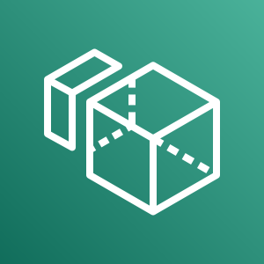


参考: インスタンスのOSへのアクセス
SEC06-BP05
方式の説明
クライアントから直接
踏み台経由
Session Manager 経由
インスタンスのOSへのログイン方法は、以下が考えられる
クライアントから直接
踏み台経由
ブラウザ経由
Systems Manager
AWS Cloud
AWS Cloud
AWS Cloud
SSH/RDP
SSH/RDP
SSH/RDP
ブラウザ or クライアント
ブラウザ or CLI
クライアントから対象インスタンスに直接ネットワーク的に到達可能である必要がある
対象インスタンスに到達可能な位置に踏み台を配置する。踏み台の維持管理が必要となる
マネジメントコンソールからSystems ManagerのSession Manager (または Fleet Manager) を使用
Notes:
AWS CloudShell のご紹介
https://aws.amazon.com/jp/about-aws/whats-new/2020/12/introducing-aws-cloudshell/

Slide 137





参考: 踏み台サーバによるアクセス
SEC06-BP05
VPC
Public subnet
Private subnet
クライアント側認証情報
踏み台
通信経路
サーバ側認証情報
OS認証
SSH秘密鍵(L)
パスワード(W)
接続の記録
操作の記録
接続元の限定
踏み台の追加認証
Security Group
SSHポート開放(L)
RDPポート開放(W)
OS認証
SSH公開鍵(L)
パスワード(W)
踏み台サーバは共通アカウント or 各アカウント側に配置
踏み台サーバの注意点
各インスタンスへのログインにKey-Pairによる認証を使用している場合は、踏み台サーバに秘密鍵を配置する必要があり、鍵自体のセキュリティに加えて、踏み台サーバのAMI管理が重要
踏み台サーバを使用する場合は、Key-Pairによる認証は使ったとしても踏み台サーバに対してのみとし、各インスタンスにはパスワード認証とする、ターミナルソフトウェアによるポートフォワーディング機能を利用する等、踏み台サーバへ鍵を配置しない運用を検討するのが望ましい

Slide 138








参考：Session Managerの実行方法
SEC06-BP05
Session Managerの実行方法は以下を選択可能。
形式 | ①マネジメントコンソール | ②CLI | ③SSHトンネリングでインスタンスに接続
概要 | SSM AgentがEC2にコマンド発行 | SSM AgentがEC2にコマンド発行 | Session Manager経由でSSH接続しコマンド実行 SCPによるファイル送受信可能 ポート転送可能
アクセス権限 | IAMユーザに対しIAM Policyで指定 | IAMユーザに対しIAM Policyで指定 | IAMユーザに対しIAM Policyで指定 サーバのログイン情報が必要(キーペア、ID/Pass)
クライアント | ブラウザ(マネジメントコンソール) | ローカルSSHクライアント | ローカルSSHクライアント
接続履歴 | 保存される | 保存される | 保存される
操作履歴 | CloudWatch Logs, S3に保存(暗号化可) | CloudWatch Logs, S3に保存(暗号化可) | 保存されない(SSHクライアント側で取得)
前提 | EC2 SSH実行：不要 | EC2 SSH実行：不要 クライアントにSession Manager Plugin導入 | EC2 SSH実行：要 クライアントにSession ManagerPlugin導入
利用 イメージ
EC2
EC2
EC2
IAM認証/認可
Management
Console
Session Manager
SSM Agent
CLI
Session Manager
SSM Agent
SSL
IAM認証/認可
IAM認証/認可
CLI
Session Manager
SSM Agent
キーペア
操作履歴
操作履歴

Slide 139







参考：Amazon ECS Exec
SEC06-BP05
Amazon ECSで、Amazon EC2 もしくは AWS Fargate にデプロイされたタスク内のコンテナに “docker exec” 相当を実行する機能。
ユースケース
ステージング環境や本番環境でのアプリケーションのトラブルシューティングおよびデバッグ
特徴
個々のコンテナにAWS Systems Manager経由（SSM Session Manager）でセキュアに接続可能。
実行したコマンドとその出力のログを記録可能。 ※出力先は、S3バケット、CloudWatchロググループ。 ※コマンドはCloudTrailにも記録される。
IAMポリシーでコマンドの実行権限をクラスターレベルから、特定の ECS タスク内の特定のコンテナという細かい範囲にまで設定可能。
AWS Cloud
Amazon ECS
タスクロール
タスク定義
VPC
Private subnet
AWS Fargate
注意
AWS SDK、AWS CLI、AWS Copilotを介してのみ実行可能。
AWS CLIを利用する場合は、Session Manager pluginのインストールが必要。
Linuxコンテナのみサポート。 ※AWS Fargate platform versionは1.4.0以上。
ECSタスクロールには、SSM コアエージェントがアプリケーションと同じコンテナ内で実行されるためのIAMポリシーが必要。
AWS CLI
AWS
Systems Manager
コンテナ

Slide 140






レビュー観点 :インフラストラクチャ保護/コンピューティングの保護 SEC06-BP06 ソフトウェアの整合性を検証する
ポイント
ワークロードで使用されるソフトウェア、コード、ライブラリが信頼できるソースからのものであり、改ざんされていないことを検証するメカニズム（コード署名など）を実装する。
レビュー観点の例
Lambda functionで使用するコードは署名されているか？
実装例
AWS Signer を使用した Lambda function の整合性のチェック
AWS Cloud
AWS Lambda
S3
S3
3
4
Code Package ZIP
AWS Signer
Code Package ZIP
Lambda function
1
2
署名プロファイル
コード署名設定
署名プロファイルを作成
署名プロファイルを指定して、コード署名設定を作成
署名プロファイルを指定して、S3上のコードパッケージ（ZIP）を署名
署名済みのコードをアップロード（同時にコード署名を検証）

Slide 141
参考：AWS Signer 概要
SEC06-BP06
サービス概要
コード署名証明書のパブリックキーとプライベートキーを管理し、コード署名ライフサイクルを一元管理
AWS CloudTrail との統合により、誰がコード署名を生成しているかをトラックし、コンプライアンス要件を満たすことが可能
連携している AWS サービス
AWS Lambda
Amazon FreeRTOS and AWS IoT Device Management
Amazon Elastic Container Registry (Amazon ECR)
Amazon Elastic Kubernetes Service (Amazon EKS)
AWS Certificate Manager (ACM)
AWS Signer
コードの信頼性と整合性を確保するためのフルマネージド型のコード署名サービス

Slide 142
データ保護 7. データ分類 8. 保管中のデータの保護 9. 伝送中のデータの保護

Slide 143
データ保護
データ分類
重要度と機密性に基づいてデータを分類し、適切な保護と保持方法でデータを管理できているか確認します。
SEC07-BP01 ワークロード内のデータを特定する
SEC07-BP02 データ保護コントロールを定義する
SEC07-BP03 識別および分類を自動化する
SEC07-BP04 データのライフサイクル管理を定義する
保管中のデータの保護
保管中のデータに対して、暗号化と適切なアクセスコントロールが実装されているか確認します。
SEC08-BP01 安全なキー管理を実装する
SEC08-BP02 保管中に暗号化を適用する
SEC08-BP03 保管時のデータの保護を自動化する
SEC08-BP04 アクセスコントロールを適用する
SEC08-BP05 人をデータから遠ざけるメカニズムを使用する
伝送中のデータの保護
伝送中のデータに適切なレベルの保護を提供し、データの機密性と整合性を守れているか確認します。
SEC09-BP01 安全な鍵および証明書管理を実装する
SEC09-BP02 伝送中に暗号化を適用する
SEC09-BP03 意図しないデータアクセスの検出を自動化する
SEC09-BP04 ネットワーク通信を認証する

Slide 144
データ保護の位置づけ
SEC07
データ保護は、予防的統制の１項目。
指示的統制
ガイド作成、プロセス整備、社内教育 等
IDアクセス管理
保管データの暗号化
IDアクセス管理
ガイドライン策定
データ保護
暗号化
データ保護
予防的統制
権限制御、機能閉塞、経路制限 等
通信の暗号化
IDアクセス管理
インフラストラクチャ保護
データ保護
暗号鍵管理
発見的統制
監視、オペレータ通知、ログ管理 等
鍵利用の アクセス制御
監視
発見的統制
コスト管理
ログ管理
漏洩/ 改ざん防止
訂正的統制
レスポンス自動化、対応手順整備 等
データストアへの アクセス制御
インフラ保護
インシデントレスポンス
インフラストラクチャ保護

Slide 145






レビュー観点 : データ保護/データ分類 SEC07-BP01 ワークロード内のデータを特定する
ポイント
機密データを保存する場所を特定し、そのデータへのアクセス方法や共有方法を決定する。
以下の情報を特定する。
機密データの有無と種類
知的財産（IP）：企業秘密、特許、契約書など
保護対象医療情報（PHI）：個人と紐付いた医療履歴情報を含む医療記録など
個人情報（PII）：氏名、住所、生年月日、マイナンバーなど
クレジットカードのデータ：会員番号（PAN）、会員名、有効期限、サービスコード番号など
機密データの保存場所
機密データへのアクセス権限、更新権限、削除権限を有するユーザー
データが変更、削除、または誤って開示された場合のリスク
Data Classification Whitepaper（英語）
レビュー観点の例
機密データをすべて特定し、それぞれの重要度やコンプライアンス要件にしたがって、保存場所やアクセス方法を分けているか？
実装例
Amazon Macie による機密データの検出
S3バケット
Amazon RDS
AWS DMS
S3バケット
Amazon Macie
EventBridge
Amazon DynamoDB
Lambda
S3バケット

Slide 146
参考：データ分類の作成
SEC07-BP01
課題
目標・目的
AWS利用時にデータの重要性などを定義していないことで、以下の課題が生じる。
クラウドでシステムを構築する場合の重要度の指標を設ける ※下記は一例(データ種別や重要度のランクを追加すること)
データの保管に関して
どのような設定が適切かわからない
顧客データ
個人/企業情報等
？
重要度・高
経営データ
財務/会計情報等
接続を禁止したいのにインターネットや S3への接続ができてしまう
監査データ
監査情報
重要度・中
業務データ
取引/契約情報等
機微情報などをクラウドに置いてよいか？置くならどのような対策をとるべきか？
システムデータ
ログ/インベントリ等
重要度・低
公開データ
画像/動画等
…

Slide 147
参考：データ分類の例
SEC07-BP01
お客様の既存ポリシー等を踏まえ、データの重要度（≒管理レベル：高・中・低など）とシステムで取り扱うデータとをマッピングする。
重要度 | 定義 (例) | 業務データ |  |  |  |  | システムデータ
 |  | 個人情報 | 顧客情報 | 財務会計 情報 | 監査情報 | トランザクション情報 | SYSログ | APログ | 操作ログ | インベントリ 情報
高 | ・機密情報 機密性の保全が高度に必要な情報であって、漏えいなどすると当社及び当社の顧客に重大な不利益を及ぼすおそれのあるもの | ○ |  |  | ○ | ○
中 | ・社外秘 社内に限って共有される情報であって社外に公表することが許されないもの |  | ○ | ○ |  | ○ | ○ | ○ | ○ | ○
低 | ・公開情報 上記のいずれにも該当しないもの |  |  | ○ (IR情報など)

Slide 148
参考: 情報重要度定義とシステム配置先の例
SEC07-BP01
情報重要度の定義
情報重要度定義とシステム配置先の例
システム配置にあたりデータ 重要性を定義
個人情報を含むデータを扱うシステム
社外秘データは要判断
H
機密
機密性の保全が高度に必要な情報であって、 漏えいなどすると当社及び当社の顧客に重大な不利益を及ぼすおそれのあるもの。
厳秘情報に次ぐ程度の機密性の保存が必要な情報であって、社外に公表することが許されないもの
PriSまたはPriHに システム配置
サブネット構成指針(事例)
本番
サブネット 種類 | サブネットの定義 | ルーティング
 |  | オンプレ | S3 | インター ネット
Pub | パブリックIPを持つことができるサブネット（DMZに相当） | NG | 〇 | 〇
PriL | プライベートIPを持ちインターネットにNATGWでアクセス | 一部 | 〇 | 〇
PriM | プライベートIPを持ちプロキシ経由でインターネットにアクセス | 〇 | 〇 | プロキシ 経由
PriH | プライベートIPを持ち インターネット接続はNG | 〇 | 〇 暗号化 | ×
PriS | PriHと同じでS3にもアクセスできない | 一部 | × | ×
M
社外秘
機密性の観点から、社内に限って共有される情報であって社外に公表することが許されないもの
PriM
PriMに システム配置
PriH
PriS
L
一般
上記以外のもの
PriL以下に システム配置

Slide 149
参考：情報重要度と保護方針の例
SEC07-BP01
機密区分 | 判断基準 | 保存可能なAWSストレージ領域 (ストレージ側) | データへのアクセスが可能なオンプレ領域を含む要素 (アクセス側) | アクセス側のデータ処理時の一時保持 | データストレージのアクセス制御 | アクセス側のアクセスコントロール | データストレージ及びアクセス側のアクセスコントロール設定の確認及び定期チェック | 通信暗号化 | データ暗号化
極秘 | 情報の漏えいまたは改ざんなどその安全性が損なわれた場合、当社に深刻な影響を及ぼす可能性がある | AWS共通基盤で許可されているサービスのうち、アクセスがVPC内からのみに制限されていること | AWS共通基盤で許可されているサービスの内、アクセスがVPC内からのみに制限(lambdaは制御不可)されていること | データ処理後は削除すること | AWS共通基盤VPC外とのインバウンド、アウトバウンド通信ができないようにすること | インターネットとのインバウンド、アウトバウンド通信不可 | 構築時及び編集時のアクセスポリシー(バケットポリシー、ACL、SG)について社内リスク管理機関の承認を得ること データストレージ・アクセス側のアクセスポリシー(バケットポリシー、ACL、SG)をTrusted Advisorに加え、Lambda等別機能にてポリシー内容が承認を得た段階から変更されていない事の定期チェックを実施すること | 暗号化されたプロトコルのみを利用すること | 暗号化必須(方式の指定は特になし)
秘密 | 情報の漏えいまたは改ざんなどその安全性が損なわれた場合、当社に影響を及ぼす可能性がある | AWS共通基盤で許可されているサービスのうち、アクセスがVPC内からのみに制限されていること | AWS共通基盤で許可されているサービスの内、アクセスがVPC内からのみに制限(lambdaは制御不可)されていること | データ処理後は削除すること | CUSTOMER管理VPC外とのインバウンド、アウトバウンド通信ができないようにすること | インターネットとのインバウンド、アウトバウンド通信不可 | データストレージ・アクセス側のアクセスポリシーの定期チェック データストレージ・アクセス側のアクセスポリシーをTrusted Advisor等を用いて定期チェックを行う または、対象のアクセスポリシーが変更された事を検知する仕組み(aws config+cloudwatch等)を導入する | 暗号化されたプロトコルのみを利用すること | 暗号化必須(方式の指定は特になし)
一般 | 情報の漏えいまたは改ざんなど、その安全性が損なわれた場合でも、当社にほとんど影響を及ぼさない | AWS基盤で許可されている全てのサービス | AWS基盤で許可されている全てのサービス オンプレサーバ・クライアント | 特になし | 特に制約はなし | 特に制約はなし | 特に制約はなし | 特に制約はなし | 特に制約はなし

Slide 150
参考：データ保護: 整理イメージ 1 of 2
SEC07-BP01
実現したいこと
データ保護で検討すること／ゴール
データを分類し、管理方針を決定する
代表的なデータ格納先となる Amazon S3 の管理方針を決定する
何ができるか？
どう活用するか？
どう運用するか？
データ暗号化方法(保管データ、通信データ)を決定する
データの分類
データ分類ごとの管理方針
データ管理に係るS3の実装
クラウド上のデータ
KMSによるデータ暗号化
データ分類方法、管理方法、制御に必要なコントロールを理解し、設計や実装に落としこむことができるようになることがゴール

Slide 151












参考：データ保護: 整理イメージ 2 of 2
SEC07-BP01
暗号化要否と暗号化対象、暗号鍵の管理方式、 S3へのアクセス制御方針、などを整理し、データ保護の方針を策定する。
データ暗号化 方針
暗号化対象(EBS、S3、RDS等)
暗号化方式(SSE-KMS等)
通信データ暗号化 方針
暗号化対象(インターネット通信等)
SSL/TLS証明書管理
暗号鍵の管理 方針
AWS KMS利用
暗号鍵の作成単位(システム単位等)
キーポリシーによるアクセス制御
Aシステム本番アカウント
東京リージョン
VPC
社外向けシステム
オンプレDC
負荷分散
負荷分散
マネジメント
コンソール
ACM
ELB
社内向けシステム
Direct
Connect
Web/AP層
Web/AP層
Web/AP層
Web/AP層
KMS
IAM
S3へのアクセス制御 方針
IAMポリシー
バケットポリシー
VPCエンドポリシー
EC2
EC2
EC2
EC2
DB層
DB層
DB層
DB層
S3
RDS
RDS
DB on EC2
DB on EC2
CloudWatch
※図の簡略化のため、外接アカウントなど全体構成はここでは割愛

Slide 152
レビュー観点 : データ保護/データ分類 SEC07-BP02 データ保護コントロールを定義する
ポイント
分類レベルに従ってデータを保護する。
データ分類レベルに応じた保護ポリシーと暗号化によるデータ保護を実装する。
リソースタグを利用して、データの分類レベルごとに、属性ベースでアクセスレベルをコントロールする。
データを配置するアカウントを分離して、アカウントにログインできるユーザーそのものを分離する。
AWS Key Management Service (AWS KMS) を使ったデータの暗号化を実施した上で、キーポリシーでのアクセスコントロールを実現する。 ※属性ベースのアクセスコントロールも可能。
使用している／使用しようとしている各AWS サービスについて、セキュリティコントロールを確認する。
AWSドキュメント
レビュー観点の例
データの重要度に応じて、データ保護方針（暗号化、ログの収集など）を設定しているか？
機密情報を取り扱うリソースへのアクセスコントロールを実装しているか？

Slide 153
参考：S3のコントロール設計の段取り
SEC07-BP02
S3コントロール設計
実際の作成例
S3利用におけるガイドライン策定については右の段取りで検討
①データ分類 の作成
データ種別（業務データ/システムデータ/ログ…）
データ内容（個人情報/業務情報…）
②分類ごとの
管理方針の作成
アクセス制御
暗号化
データ保管設定
監視の検討
利用状況や設定状況の監視

Slide 154




参考: S3に対するアクセス制御 – 全体像
SEC07-BP02
凡例
IAMポリシー
S3に対しては、主に下記箇所でのアクセス制御が想定される。
バケットポリシー
VPCエンドポイントポリシー
オンプレDC
社内ネットワーク
IAMポリシー
IAMポリシー
Internet
Internet
AWS マネジメントコンソール
管理コンソールへのログオン
外部から管理コンソールへのログオン
社内端末
API経由
バケットポリシー
社外端末
バケットポリシーによるVPCエンドポイントとIP指定
外部からS3へのアクセス（API経由またはHTTP経由）
S3バケット
S3・VPC間の専用通信路
（VPC Endpoint）
Direct Connect
VPC
VPCエンドポイントポリシーによるバケット指定
Amazon EC2
ログオンまたは プロキシ経由
外部からEC2へのアクセス（ログオンまたはアプリ間接続）
S3へのアクセスは IAMロール＋IAMポリシー
※上記以外にKMSによる暗号化を行う場合はキーポリシーによるアクセス制御も追加される

Slide 155
参考: S3のコントロール設計 1 of 3
SEC07-BP02
機能 | 説明 | 利用のメリット | 利用における考慮
IPアドレスの制限 バケットポリシーの活用 | バケットにアクセスできるIPアドレスを制限することで、漏洩のリスクを低減する。主に、S3バケットにアクセスする特定システムで利用する局面が多い（バックアップサーバー、DWHなど） | IPアドレスで絞るため、確実にリスクを低減できる。 | 制限しているIPを管理する必要がある。 バケット単位で設定可能。
デフォルト暗号化 KMSの活用 | バケットにファイルを置いた時点で暗号化を行うことで、万が一漏洩しても中身を読み取られないようにする。 | 指定した暗号化をS3側で行うため、利用者側での暗号化が不要。（手間がかからない） | 漏洩しても読めない、ということであり、漏洩後の二次的な対策である点。 バケット単位で設定可能。
S3アクセスログの 有効化 | アクセス元のログを取得し別のバケットに保存することができる。 | ログ監視などでそのまま利用できる。 | ログから「不正」、「正」の判断ロジックが必要。バケット単位で設定可能。
その他：ウェブサイト ホスティングの禁止 | S3には、バケットそのものをWebサーバーとして公開する設定があるが、この設定を行わない（既定で無効）。 | 既定では無効化されている。 | バケット単位で設定可能。

Slide 156
参考: S3のコントロール設計 2 of 3
SEC07-BP02
機能 | 説明 | 利用のメリット | 利用における考慮
Trusted Advisor | バケットの開放状態をTrusted Advisorから確認することができる。 | 特別な設定なしに確認することができる。 | 通知などはできない、あくまで自分で見に行く必要がある。
AWS Config | S3の構成ルールとしてあるべきものから外れた設定のものを可視化したり、通知することができる。 また、IAMの構成変更の追跡が可能。 | 通知機能がある点、カスタマイズして、個別にルールが作れるなど柔軟性に優れる。 | カスタマイズの場合は、コードを書く必要がある。
KMSによる暗号化 | 利用者がキーを作成して、S3に置くコンテンツを暗号化することができる。 | 万が一漏洩しても、キーがないと読めない。 S3との連携に優れる。 | KMSの知識が必要。
IAM アクセス アドバイザーによる 監視 | S3へのアクセスポリシーなどをユーザー別に確認することができる。 主にアクセス権の棚卸などに利用する。 | アクセス権の棚卸などの際に前提知識が少なくても利用できる。 | ユーザー全体での一覧が出せないため、IAMユーザーが増えると煩雑。

Slide 157
参考: S3のコントロール設計 3 of 3
SEC07-BP02
機能 | 説明 | 利用のメリット | 利用における考慮
IAMロール | アクセスキー、シークレットアクセスキーなどの認証情報を利用せずにIAMロールを利用してシステムにてアクセスさせる。 | キーの管理（棚卸、ローテーション）が不要となり、リスクを低減できる。 | AWS内のリソースにしか利用できない。
IAMとタグによる 制御 | タグとIAMポリシーを利用して、タグベースによる利用者との紐づけを行い、アクセス制御を行う。 | AWS Configなどとの連携や棚卸観点で運用負担が軽減。 | タグ管理を適切に行う必要あり。（AWS Config、タグエディタ活用） Amazon S3 はオブジェクトリソースに対してのみタグベースの制御可能。※
CloudTrail オブジェクトレベルの ログ記録 | S3に対する操作（APIアクセス含む）証跡ログとして、CloudTrailにてログを保持することができる。 | 特別な設定なしに確認することができる。 | ログを分析するための知識が必要となる。
※参考：
IAM と連携する AWS のサービス – ストレージサービス
https://docs.aws.amazon.com/ja_jp/IAM/latest/UserGuide/reference_aws-services-that-work-with-iam.html#storage_svcs

Slide 158
参考：データ分類ごとのS3の管理方針
SEC07-BP02
S3に配置するデータの重要度ごとの管理方針を検討する。
社内ルールや対応コスト等に鑑みて効率的に設定することが望ましい。
重要度 | 定義 | 機密性 | 可用性 | 一貫性
高 | 機密性の保全が高度に必要な情報であって、漏えいなどすると当社及び当社の顧客に重大な不利益を及ぼすおそれのあるもの。 | 【必須】バケットポリシーで接続元インスタンスを限定 【必須】アクセス元VPCでVPCEポリシーを設定し接続先を限定 【必須】KMS暗号化 | 【必須】1年間 S3 Standardで保管し、その後 2年間 S3 Glacier Flexible Retrieval で保管、その後削除する 【必須】DRレプリケーション 【任意】バージョン管理 | 【必須】証跡ログの取得 【必須】アクセスログの保持 【必須】監査ログデータについてはオブジェクトロック
中 | 社内に限って共有される情報であって社外に公表することが許されないもの | 【必須】バケットポリシーで接続元IPアドレス範囲を限定 【必須】KMS暗号化 | 【必須】1年間 S3 Standardで保管し、その後削除する 【任意】バージョン管理 | 【必須】証跡ログの取得 【必須】アクセスログの保持 【任意】オブジェクトロック
低 | 上記のいずれにも該当しないもの | なし | 【必須】30日間 S3 Standardで保管し、その後削除する 【任意】バージョン管理 | 【任意】証跡ログの取得

Slide 159
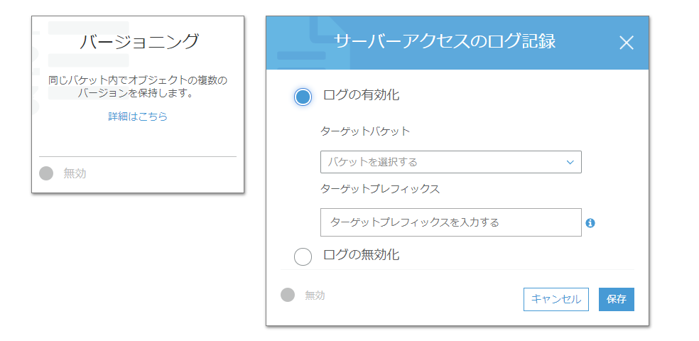
参考：アクセスログとCloudTrailによる証跡管理 1 of 2
SEC07-BP02
オブジェクトアクセスによる管理
S3アクセスログの設定
バケットへのアクセスログを記録
Webサーバーのログに似ている
1アクセス1ファイル作成
ログ保存用のバケットが必要
少なくとも1つの専用のバケットを用意する
バケット単位でイベントを選択して記録可能
Webサイトホスティングなどで利用
詳細は下記URLを参照 https://docs.aws.amazon.com/ja_jp/AmazonS3/latest/userguide/monitoring-overview.html
Amazon S3 のモニタリング
https://docs.aws.amazon.com/ja_jp/AmazonS3/latest/userguide/logging-with-S3.html
Amazon S3 のログ記録オプション
https://docs.aws.amazon.com/ja_jp/AmazonS3/latest/userguide/ServerLogs.html
サーバーアクセスログを使用したリクエストのログ記録

Slide 160
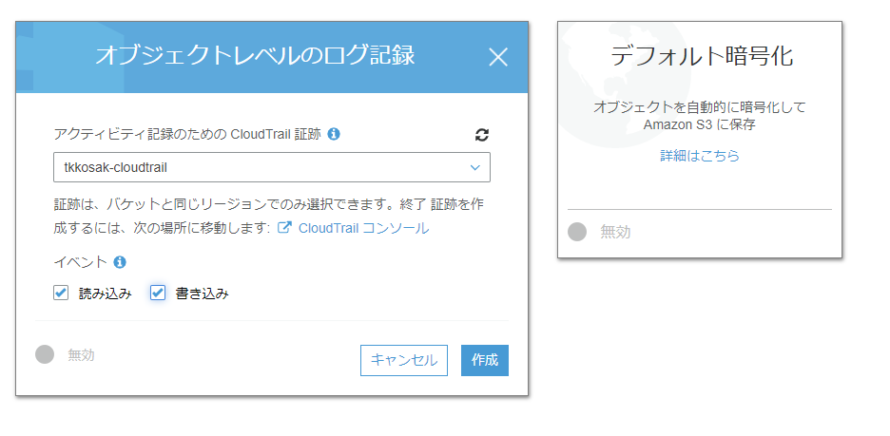
参考：アクセスログとCloudTrailによる証跡管理 2 of 2
SEC07-BP02
CloudTrailによる管理
CloudTrailの設定
オブジェクトの操作履歴を保存
「データイベント」の有効化により記録可能
ユーザー、サービス、APIの記録が可能
操作内容についてもオブジェクト単位で記録
CloudTrailからバケット単位で指定可能 (一括の全指定も可能)
CloudTrail内で記録
S3バケットに保存される
「データイベント」 (オブジェクトの操作履歴) の記録には追加費用が発生する
10万件で0.1ドル課金
バケット単位でイベントを選択して記録可能
業務データが入るバケットに設定するとよい
詳細は下記URLを参照 https://docs.aws.amazon.com/ja_jp/AmazonS3/latest/userguide/monitoring-overview.html
Amazon S3 のモニタリング
https://docs.aws.amazon.com/ja_jp/AmazonS3/latest/userguide/logging-with-S3.html
Amazon S3 のログ記録オプション
https://docs.aws.amazon.com/ja_jp/AmazonS3/latest/userguide/cloudtrail-logging.html
AWS CloudTrail を使用した Amazon S3 API コールのログ記録

Slide 161




レビュー観点 : データ保護/データ分類 SEC07-BP03 識別および分類を自動化する
ポイント
データの識別と分類を自動化して、人為的ミスや開示リスクを低減する。
レビュー観点の例
機密情報を自動的に検出、分類することを検討しているか？
実装例
Amazon Macie
AWS Glue
S3 Bucket
Amazon Macie
S3 Bucket
AWS Glue
Detect PII transform
JDBC Source
S3 Object Lambda ＋ Amazon Comprehend
S3 Object Lambda と Amazon Comprehend により、事前に構築された AWS Lambda 関数を使用して、S3 から取得した PII データを、アプリケーションに返す前にマスクする例。
S3 Bucket
Access points
Lambda 関数
S3 Object Lambda Access Points
Application
Amazon Comprehend

Slide 162
参考：Amazon Macie 概要
SEC07-BP03
サービス概要
Amazon S3 バケットの使用状況の可視化と評価
バケットの使用状況とバケットポリシーの可視化
機密情報の検出
検出ジョブによる検出
柔軟な検出範囲と条件の設定
AWS マネージド定義とカスタム定義の両方を利用可能
スケーラビリティと集中管理の両立
AWS Organizations 対応
検出結果に対する対応の実行と自動化
詳細な結果（Findings）の出力とイベントによるAWS サービスとの連携
管理API の提供
Amazon Macie
機械学習とパターンマッチングを利用してお客様の機密データを検出するサービス
日本語対応に関する注意：
文字コードはUTF-8のみがサポートされています。
マネージドデータ識別子では、日本語のキーワードが登録されていません。キーワードが不要なフルネームもアルファベットしか検出できません。 ※カスタムデータ識別子を使用してください。

Slide 163

参考：Amazon Macie による S3 以外の機密情報の検出
SEC07-BP03
Amazon Macie のスキャン対象は S3 であるため、S3以外に機密情報が保存されている可能性がある場合は、S3にデータをロードする。
RDS
DynamoDB
Amazon RDS
AWS DMS
S3 Bucket
Amazon Macie
Amazon DynamoDB
Lambda function
S3 Bucket
Amazon Macie
Database Migration Service (DMS) タスク が データベースに接続し、データを Parquet 圧縮ファイルに変換し、バケットにロードする。
Lambda functionが DynamoDB テーブルに接続し、データを json ファイルに変換し、バケットにロードする。
参考ブログ：「Amazon Macie を用いた Amazon RDS データベースのデータ分類方法」
参考ブログ：「Detecting sensitive data in DynamoDB with Macie」

Slide 164
レビュー観点 : データ保護/データ分類 SEC07-BP04 データのライフサイクル管理を定義する
ポイント
機密性レベル、法的および組織の要件に基づいて、ライフサイクル戦略を定義する。
以下の点も考慮する。
データを保持する期間
データ破壊プロセス
データアクセス管理
データ変換
データ共有
可用性とアクセスのバランスを取る。
各機密レベルにとって安全でありながら使いやすい方式を採用するために、複数レベルのアクセスを実装する。
常に多層防御方式を採用し、データおよびデータの変換、削除、コピーのメカニズムに人間がアクセスする機会を減らす。
レビュー観点の例
ワークロード内のデータは、機密性レベル、法的および組織の要件に基づいてライフサイクル管理されているか？

Slide 165


参考：ライフサイクル管理
SEC07-BP04
ライフサイクル管理の概要
ライフサイクルの管理イメージ
バケット内オブジェクトに対して削除や ストレージクラス変更の自動設定が可能
バケット全体もしくはプレフィックスに対して指定。 オブジェクトの更新日をベースに日単位での指定が可能
最大1,000までLifecycleのルールを設定可能
毎日0:00UTCから順次実行
ストレージクラスの移行コストに留意
例: 小さいファイルを多数移行するとコストが高くなりうる (詳細はドキュメントの考慮事項参照)
その他
MFAが有効なバケットには指定できない
ライフサイクル管理でIAに移動できるのは128KB以上のオブジェクトのみ等の制約あり
オブジェクトロックしていても有効
2021年 4月21日
0日目
オブジェクトをS3 Standardへ アップロード
2021年 5月20日
30日目
オブジェクトがS3 Standardから S3 Standard – IAへ移行
2021年 6月20日
60日目
オブジェクトがS3 Standard – IAからS3 Glacier Flexible Retrievalに移行
2022年 6月20日
425日目
オブジェクトが削除
詳細は下記URLを参照 https://docs.aws.amazon.com/ja_jp/AmazonS3/latest/userguide/object-lifecycle-mgmt.html
ストレージのライフサイクルの管理

Slide 166
参考: ライフサイクル管理
SEC07-BP04
 | 選択可能オプション |  | 処理
通常 複数選択可能 | 標準低頻度アクセスストレージクラス(IA)への移行 |  | 128KB以上のオブジェクトを指定日(30日以上)にIAへ移動
 | Glacierストレージへのアーカイブ |  | オブジェクトを指定日にGlacierへ移動 (IAを併用する場合は、IAにて30日以上経過している指定日を設定する必要あり)
 | 完全に削除 |  | 指定日にオブジェクトを削除(IAやGlacierと併用する場合は、それぞれの指定日より後に設定する必要あり)
バージョニング 有効 複数選択可能 | 最新の バージョン | IAストレージクラスへの移行 | 既存のオブジェクトを指定日にIAへ移動 ※要件は通常と同様
 |  | Glacierへのアーカイブ | 既存のオブジェクトを指定日にGlacierへ移動 ※要件は通常と同様
 |  | 失効 | 既存のオブジェクトを指定日に削除されバージョニング
 | 以前の バージョン | IAストレージクラスへの移行 | バージョン管理対象オブジェクトを指定日にIAへ移動 ※要件は通常と同様
 |  | Glacierへのアーカイブ | バージョン管理対象オブジェクトを指定日にGlacierへ移動 ※要件は通常と同様
 |  | 完全に削除 | バージョン管理対象オブジェクトを指定日に削除
マルチパート | 不完全なマルチパートアップロードへの対応 |  | マルチパートアップロードで完了せず残ったオブジェクトを指定日に削除
詳細は下記URLを参照 https://docs.aws.amazon.com/ja_jp/AmazonS3/latest/userguide/lifecycle-transition-general-considerations.html
サポートされている移行と関連する制約

Slide 167
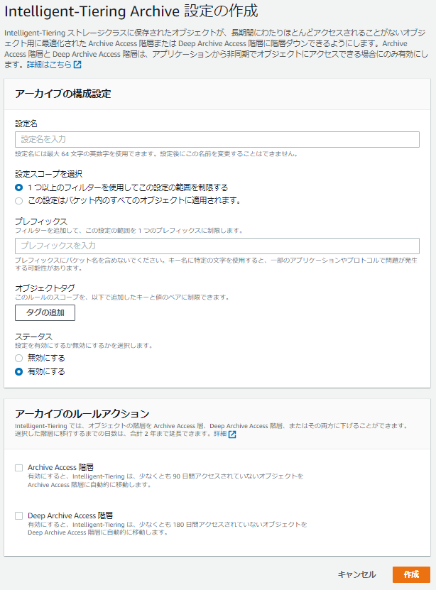
参考：インテリジェント ティアリング
SEC07-BP04
インテリジェントティアリングの概要
自動的に最適化するためのストレージクラス
オブジェクトへのアクセス頻度に基づき自動的にバケット種類を変更
S3のストレージコストをより最適化できる
ライフサイクルとの併用も可能
オブジェクトのアーカイブと削除のルールを追加できる
詳細は下記URLを参照
https://docs.aws.amazon.com/ja_jp/AmazonS3/latest/userguide/storage-class-intro.html#sc-dynamic-data-access
アクセスパターンが変化する、またはアクセスパターンが不明なデータを、自動的に最適化するためのストレージクラス https://aws.amazon.com/jp/blogs/news/new-automatic-cost-optimization-for-amazon-s3-via-intelligent-tiering/
Intelligent TieringによるAmazon S3の自動的なコスト最適化

Slide 168

参考：S3 Object Lock （WORM機能）
SEC07-BP04
Write Once Read Many（WORM）モデルでのオブジェクト保存を提供する。
そのオブジェクトに対する一定期間の上書き、または、削除ができないようロックする。
保持期間 | 保持モード | 特徴
指定する | ガバナンスモード | ガバナンスの効いた「データ保護」。 特別な権限で WORM 保護されたオブジェクトの削除が可能。 コンプライアンスモードに変更可能。
 | コンプライアンスモード | コンプライアンス目的。 root アカウントですら削除ができない、また無効化ができない。 Cohasset Associates による SEC 17a 4 アセスメント済み。
指定しない | リーガルモード | オブジェクトバージョンが上書きまたは削除されるのを防止。ただし、関連する保持期間はなく、削除するまで有効。 ガバナンスモード、コンプライアンスモードと併用可（設定も別）。

Slide 169
レビュー観点 : データ保護/保管中のデータの保護 SEC08-BP01 安全なキー管理を実装する
ポイント
キーの保存、ローテーション、アクセス制御を含む暗号化アプローチを定義する。
この目的は以下の通り：
不正ユーザーからコンテンツを保護する
正規ユーザーへのコンテンツの不必要な公開を防止する、など
レビュー観点の例
キーの管理に AWS KMS を利用しているか？
FIPS140-2レベル3準拠が求められる場合に、暗号キーの生成・管理に AWS CloudHSM を使用しているか？
クライアント側でのデータ暗号化が必要な場合に、AWS Encryption SDK を使用しているか？

Slide 170

参考：AWS KMS（Key Management Service）概要
SEC08-BP01
サービス概要
暗号化キーを簡単に作成して管理し、幅広いAWSサービスやアプリケーションでの使用を制御
キーのセキュリティを保護するために FIPS 140-2で検証済みまたは検証段階のハードウェアセキュリティモジュールを使用
AWSの多数のサービスと統合
AWS CloudTrail と統合されており、すべてのキーの使用ログを表示できるため、規制およびコンプライアンスの要求に対応可能
暗号化リクエスト単位の課金
AWS KMS
AWSの様々なサービス・エンティティの データの暗号化キーを作成・管理
参考:
https://aws.amazon.com/jp/kms/
AWS Key Management Service (KMS)
https://aws.amazon.com/jp/kms/faqs/
AWS Key Management Service のよくある質問
https://d1.awsstatic.com/webinars/jp/pdf/services/20181121_AWS-BlackBelt-KMS.pdf
[AWS Black Belt Online Seminar] AWS Key Management Service

Slide 171
参考：AWS KMS の機能概要
SEC08-BP01
AWS KMS の機能概要
特徴
マネージド型サービスであり、権限の制御、キーの耐久性や物理的なセキュリティへの対処は AWS KMS が実施
KMSキーの保管と管理を提供
鍵の保管 – 鍵を安全に保管するストレージ
鍵の管理 – 鍵の利用に対する認証・認可、記録するアクセス制御
データ保護に際し、追加のアクセス制御レイヤーを提供
暗号鍵管理
暗号鍵の作成/管理
アクセス制御
キーポリシーを用いた暗号鍵に対するアクセス制御
証跡確保
暗号鍵に対するアクセス履歴の保管 (CloudTrail連携)

Slide 172
参考：FIPS 140-2
SEC08-BP01
FIPS（Federal Information Processing Standard：米国連邦情報処理規格）140-2は、暗号化ハードウェアの有効性を検証するためのベンチマーク。
製品がFIPS 140-2認定の場合、その製品が米国政府とカナダ政府によってテストされ、正式に検証されていることを示す。
FIPS 140-2は米国とカナダの連邦規格だが、FIPS 140-2コンプライアンスは、実用的なセキュリティベンチマークおよび現実的なベストプラクティスとして、世界中の政府および非政府機関において広く採用されている。
次の4段階（数字が大きいほどレベルが高い）の定性的なセキュリティレベルを定義している。
レベル1 | 本番環境グレードの機器と外部テストを受けたアルゴリズムが求められる。
レベル2 | 物理的タンパーエビデンス措置およびロールベース認証に関する要件が追加。 ソフトウェアは、コモンクライテリア EAL2 に認定されたオペレーティングシステム上で実装されている必要がある。
レベル3 | 物理的タンパーレジスタンス措置および ID ベース認証に関する要件が追加。 「重要なセキュリティパラメータ」をモジュールに受け渡しするインターフェイス同士を物理的または論理的に分離要。 秘密鍵の入出力は暗号化要。
レベル4 | タンパーアクティブであることが要求され、さまざまな形態の環境攻撃を検出した際にデバイスのコンテンツを消去することが求めらる。

Slide 173



レビュー観点 : データ保護/保管中のデータの保護 SEC08-BP02 保管中に暗号化を適用する
ポイント
保管中のデータには暗号化を適用し、不正なアクセスや偶発的な開示が発生しても、機密性の高いデータの漏洩を防ぐ。
暗号化されずに保管されているデータがあれば、区別して制御する。
永続的ストレージ：
ブロックストレージ
オブジェクトストレージ
データベース
アーカイブ
IoT デバイス
データが保持されているその他のストレージ媒体
レビュー観点の例
データを暗号化せずに保管していないか？
デフォルトで暗号化する設定を使用しているか？
暗号化および復号化キーの使用を含めて、ワークロードをCloudTrailでモニタリングしているか？
データの用途、種類、機密レベルに関係なく、すべてのデータに同じ暗号化キーを使っていないか？
Amazon S3 バケットにはデフォルトで暗号化が有効化されており、新しいオブジェクトは Amazon S3 マネージドキー（SSE-S3）を使用してサーバー側の暗号化により自動的に暗号化される。この暗号化は Amazon S3 バケット内のすべての新しいオブジェクトに適用され、費用はかからない。
キーローテーションやアクセスポリシーの付与の管理など、暗号化キーをより細かく制御する必要がある場合は、AWS KMS キーによるサーバー側の暗号化（SSE-KMS）を使用する。
Amazon S3
EC2インスタンス
新しく作成したすべての Amazon EBS ボリュームを暗号化形式で作成することを指定する。
Amazon EBS
暗号化を有効化して既存の AMI をコピーすると、自動的にルートボリュームとスナップショットが暗号化される。
AMI
暗号化オプションを使用して、保管中の Amazon RDS データベースクラスターとスナップショットに対して暗号化を設定する。
Amazon RDS
本番環境と開発環境・テスト環境とでアカウントも暗号化キーも分ける。
AWS KMS

Slide 174
参考：データ暗号化設計の段取り
SEC08-BP02
データ暗号化設計
実際の作成例
データ暗号化に関するガイドライン策定については右の段取りで検討
①データ分類 の作成
データ種別 (業務データ/システムデータ/ログ…)
データ内容 (個人情報/業務情報…)
②暗号化方針
の策定
暗号化対象と暗号化要否の整理
暗号化の実施場所 (サーバー or クライアント)
③暗号鍵管理
方針の策定
暗号鍵の管理方式 (管理基盤、鍵種類)
暗号鍵の作成単位 (アカウント、システム単位…)
暗号鍵のアクセス制御 (キーポリシー…)
監視の検討
利用状況や設定状況の監視

Slide 175
参考：データ暗号化の位置づけ 1 of 2
SEC08-BP02
一般的なシステムにおけるレイヤごとの暗号化と対応する脅威は下記の通り。
レイヤー | 種類 | 対応できる主な脅威 | 透過的にアクセスできる主な範囲
アプリケーション | 出力データの暗号化 | 鍵に対する権限を持たない対象からのデータの保護 | -
DB | カラム/テーブル暗号化 | 該当カラム/テーブルへのアクセス権限を持たない対象からの保護 | 該当カラム/テーブルにアクセス権限があるユーザ
 | DBレベル暗号化(TDE等) | 物理ディスクの持ち出しに対する保護 OS上の不正なアクセスに対する保護 | 該当DBにアクセス権限があるユーザ
 | ディスク暗号化 | 物理ディスクの持ち出しに対する保護 ネットワーク経由によるデータ持ち出し | 該当DBにアクセス権限があるユーザ 該当OSにアクセス権限があるユーザ
OS | ファイルシステム暗号化 | ファイルシステムにアクセスできない対象からの保護 | 該当OSにアクセス権限があるユーザ
 | ボリューム暗号化 | 物理ディスクの持ち出しに対する保護 ネットワーク経由によるデータ持ち出し | 該当OSにアクセス権限があるユーザ
ストレージ | ストレージ装置による暗号化 | 物理ディスクの持ち出しに対する保護 | ストレージにアクセス権限があるユーザ
 | ストレージサービスでの暗号化オプション | 該当サービス内でのデータ持ち出しに対する防御 | ストレージサービスにアクセス権限があるユーザ
AWSでの
EBS、S3の
暗号化が該当

Slide 176








参考：データ暗号化の位置づけ 2 of 2
SEC08-BP02
IAMポリシーやリソースポリシーで誤ってデータを公開してしまっても、暗号鍵のアクセス権が適切に管理されていれば、データを取り出すことができない。⇒ 保護の多層化
フロントエンドアカウント
バックエンドアカウント
KMS
ログバケット
ログバケット
機密バケット
ログ用KMSキー 全ロール利用可
Pub
Private
Web
Data
DMZ
機密用KMSキー Role Bのみ利用可
インターネット
ALB
Proxy
WAF
ALB
Web
(Role A)
ALB
AP
(Role B)
DB

Slide 177





参考：AWSにおけるデータ暗号化 – 全体像
SEC08-BP02
凡例
データ暗号化
AWS環境では、主に下記箇所で暗号化/鍵管理が想定される。
暗号鍵の管理
通信暗号化
【KMS】
AWSが提供するマネージド鍵管理システムを利用することが可能
【マネジメントコンソールのアクセス】
マネコンへのアクセスはHTTPSによるアクセス
オンプレミスDC
AWSアカウント
AWSリージョン
VPC
社外向けシステム
【転送中のデータ保護】
セキュアなプロトコルを利用することによる転送中のデータの保護
負荷分散
負荷分散
KMS
マネジメント
コンソール
【既存の鍵管理システム】
既存の鍵管理インフラストラクチャーがある場合には、その連携も検討
ELB
社内向けシステム
Web/AP層
Web/AP層
Web/AP層
Web/AP層
IAM
Direct
Connect
【クライアントサイド暗号化】
OSやアプリケーション上のデータをこれまで同様クライアントサイドで暗号化することも可能(アプリケーション側での実装が必要)
既存鍵管理 システム
【EBS暗号化】
EC2のEBS暗号化
EC2
EC2
EC2
EC2
DB層
DB層
DB層
DB層
【サーバーサイド暗号化】
S3、Redshift等における暗号化
S3
【ログ暗号化】
CloudWatch Logsにおける暗号化
RDS
RDS
DB on EC2
DB on EC2
CloudWatch
【データベース暗号化】
RDSインスタンス暗号化、EC2のEBS暗号化
(サーバーサイド暗号化を利用可能)

Slide 178
参考：暗号化における選択肢
SEC08-BP02
暗号化の実施場所
利用する暗号鍵
Server-Side-Encryption(SSE)
AWSサービスで受信後にデータを暗号化
アプリケーションは暗号化を意識しない
Client-Side-Encryption(CSE)
AWSサービスへの送信前にデータを暗号化
独自鍵またはAWSアカウント内の鍵を利用可能
ローカルの暗号化ソフトウェアか、一部のサービス※に対応したAWSクライアントを利用 ※S3、DynamoDBなど
AWS-KMSでお客様が生成する鍵
AWS-KMSでAWSが生成する鍵
AWSリソースが生成する鍵
お客様が独自で用意する暗号鍵
暗号鍵の管理方法
AWS-KMSにて管理
お客様の独自暗号鍵基盤(KMI)で管理

Slide 179
暗号化方針 例
SEC08-BP02
データの分類・種類や格納先における、暗号化の有無を検討する。
例： 保護対象データの格納先、暗号化有無を以下に整理。 保護対象データは、原則、暗号鍵管理基盤（AWS KMS）のカスタマー管理鍵（AWS Origin）による暗号化を実施する。
保護対象データ | 格納先 | KMS暗号化 (サーバーサイド) | 考え方
DBデータ | EBS | 有効 | 機密性の高い業務データを格納するため暗号化する。
アプリケーション関連 ファイル (機密) | EBS | 有効 | EC2にアタッチされた全てのEBSは暗号化する。
 | EFS | 有効 | データ保管時の暗号化は有効とする。
 | FSx | 有効 | データ保管時の暗号化は有効とする。
アプリケーション関連 ファイル (一時ファイル) | EBS | 無効 (暗号化しない) | 個人情報など機密性の高い情報が含まれないデータは、暗号化不要とする。
S3格納データ | S3 | 有効 | 機密性の高い業務データを格納するため暗号化する。
CloudTrail | CloudWatch Logs | 有効 | AWS上の操作ログであり監査目的で利用するため暗号化する。
 | S3 | 有効 | 同上。ただし、S3に格納するその他ログについてはKMSを使用しない想定。
その他S3格納ログ | S3 | 無効 (SSE-S3での暗号化) | ELBアクセスログ等を想定。これらのデータについてはKMSをサポートしていないものあるためSSE-S3を利用した暗号化を想定。

Slide 180
参考：暗号鍵の作成単位
SEC08-BP02
8/11 追加
鍵の作成単位の検討
鍵の作成単位パターン
暗号鍵を適切に分割し、アクセス権を定義することで、データ自体に対するアクセスコントロールに加え、追加的な制御を行うことができる
万一、バケットポリシーやIAMポリシーの設定ミスがあった場合でも、暗号鍵のアクセス制御によってデータが保護できる可能性がある（データと暗号鍵両方の権限が必要となるため）
単一
アカウント単位
管理が容易だが、追加のアクセス制御とならない、無効化時に影響範囲が大きくなる等を考慮
複数
システム単位
など
アカウント内に複数システムがある場合、暗号鍵もそれぞれのシステムごとに分けておく等
データ種別
単位など
重要度が異なるデータがアカウント内にある場合、それぞれのデータ種別ごとに分けておく等

Slide 181



レビュー観点 : データ保護/保管中のデータの保護 SEC08-BP03 保管時のデータの保護を自動化する
ポイント
自動化ツールを使用して、すべてのストレージリソースが暗号化されていることを継続的に確認する。
レビュー観点の例
EBSボリュームをデフォルトで暗号化するように設定しているか？
すべてのEBSボリューム、Amazon RDSインスタンス、S3バケットが暗号化されていることを自動で確認しているか？
EBSボリュームがデフォルトで暗号化されるように設定されていない場合は、デフォルトで暗号化されるように自動で修復するようになっているか？
実装例
EBSボリュームがデフォルトで暗号化されるように設定されていないことを自動で検出して修復する実装例。
AWS Config
SSM Automation
Amazon EC2
SSM
Documents
IAM
Role
AWS Configに、AWSマネージド型ルール「ec2-ebs-encryption-by-default」を追加する。
作成したルールに自動修復のアクションを追加する。
修復アクションはAWS Systems Manager Automationの「AWSConfigRemediation-EnableEbsEncryptionByDefault」runbookを使用する。
Systems ManagerにEC2のEBSに関する設定を変更する許可を与える必要がある。

Slide 182
レビュー観点 : データ保護/保管中のデータの保護 SEC08-BP04 アクセスコントロールを適用する
8/11 修正
ポイント
定期的なバックアップとバージョニングでデータを保護し、意図しない、または不注意によるデータの改ざんや削除を防止する。
重要なデータを他のデータから分離して、機密性とデータ整合性を保護する。
「知る必要」に基づき、認証されたユーザーのみがデータへアクセスできるようにする。（最小権限の原則）
レビュー観点の例
IAM ポリシーやバケットポリシーを用いてアクセス権限をコントロールしているか？
バックアップやバージョニングを用いて、意図しないデータの更新や削除を防いでいるか？
データアクセスを監査したり、定期的にアクセス許可を審査したりしているか？
実装例
Amazon S3 バージョニングとオブジェクトロック、 Amazon S3 Glacier ボールトロックを使用する。
Amazon S3 レプリケーションを使用する。
Amazon S3 インベントリを使用して、S3 オブジェクトのステータスを監査する。
IAM Access Analyzer を有効にして Amazon S3 バケットを分析し、S3 ポリシーが外部エンティティにアクセスを付与した時点で検出結果を生成する。
AWS Config を使用して公開されている Amazon S3 バケットを検出し、Amazon S3 内のコンテンツは Amazon CloudFront を使用して提供することを検討する。
AWS Key Management Service (AWS KMS) ポリシーを定期的にレビューする。

Slide 183
参考：S3のバージョン管理機能
SEC08-BP04
8/11 追加
バージョン管理機能の概要
バージョン管理機能が有効時のイメージ
オブジェクト更新時に「前世代オブジェクト」を複製として自動的に保管
操作ミスによる削除や上書きの防止 （論理障害の対応）
バケット単位で設定
バージョニングで保管されているオブジェクト分も課金される
ライフサイクル管理と連携し、保存世代数を 指定することでコストの抑制ができる
バージョン保管されている任意のオブジェクトを参照できる
オブジェクトPUTのケース
ファイル名 Excel.xlsx
PUT
Key = Excel.xlsx
ID=987654
最新バージョン
上書時は、一意のIDが付与され 別オブジェクトとして保持される
Key = Excel.xlsx ID=459432
旧バージョン
オブジェクトDELETEのケース
Key = Photo.gif
ID=543843
最新バージョン
削除された場合は削除フラグが 立つ（オブジェクトは削除されない）
Key = Photo.gif
ID=459432
旧バージョン [削除]
Key = Photo.gif
ID=422813
旧バージョン
詳細は下記URLを参照 https://docs.aws.amazon.com/ja_jp/AmazonS3/latest/userguide/Versioning.html
S3 バケットでのバージョニングの使用

Slide 184



参考：S3のレプリケーション機能
SEC08-BP04
8/11 追加
レプリケーション機能概要
レプリケーション機能のイメージ
リージョン間やリージョン内でS3バケット オブジェクトのレプリケーションができる
リージョン間の場合はデータ転送料金が発生
オブジェクトの作成、更新および削除を トリガーに非同期で実行
設定実施前のオブジェクトは複製されない
バッチレプリケーションによるコピー
レプリケーション設定前の既存オブジェクト、レプリケーションに失敗したオブジェクト、レプリケートされたオブジェクトなどのレプリケーションに使用
バージョニング機能の利用が前提
複製元と先双方バケットにバージョニング設定
マルチディスティネーション (複数の宛先)
双方向レプリケーション
同一アカウント内のバケット間でのレプリケーション
異なるAWSアカウント間でのレプリケーション
詳細は下記URLを参照 https://docs.aws.amazon.com/ja_jp/AmazonS3/latest/userguide/replication.html
オブジェクトのレプリケーション

Slide 185
レビュー観点 : データ保護/保管中のデータの保護 SEC08-BP05 人をデータから遠ざけるメカニズムを使用する
ポイント
通常の運用状況で、すべてのユーザーが機密データおよびシステムに直接アクセスできないようにする。
レビュー観点の例
ビジネスユーザーがQuickSightなどのダッシュボードを使用せずに、直接データにアクセスしていないか？

Slide 186



レビュー観点 : データ保護/伝送中のデータの保護 SEC09-BP01 安全な鍵および証明書管理を実装する
ポイント
認証と機密性を提供する安全なプロトコル（Transport Layer Security（TLS）や IPsec など）を使用し、データの改ざんや損失のリスクを軽減する。
暗号化キーと証明書は、厳格なアクセスコントロールによって安全に保存し、適切な時間間隔でローテーションする。
レビュー観点の例
インターネットを介した通信にHTTPSを使っているか？
X.509 証明書を期限が切れる前に交換するようになっているか？
TLS に自己署名 X.509 証明書を使用していないか？
TLS証明書の管理にAWS Certificate Manager（ACM）を使用しているか？
実装例
バックエンドがEC2である場合、ACMの証明書は、CloudFront または ELB にデプロイする。
Client
CloudFront
ELB
EC2
Client
ELB
EC2
ACM
【凡例】暗号化通信(HTTPS) :
非暗号化通信(HTTP) :

Slide 187


参考：暗号化通信
SEC09-BP01
AWS利用時にデータがネットワーク上に流れる際、第三者の通信盗聴によるデータ漏洩リスクを抑えるため、適切な暗号化を実施する。
暗号化を検討するデータの経路として、①オンプレミス接続、② インターネット接続、③AWS環境内の通信などが考えられる
1
VPC
Private subnet
Public subnet
Direct Connect
オンプレミス
2
Internet
3
VPC
Private subnet
① オンプレミス－AWS
② AWSーインターネット
③ AWS環境内

Slide 188

参考：AWS Certificate Manager (ACM) 概要
SEC09-BP01
サービス概要
フルマネージドサービス
管理・運用はAWSが実施
証明書の発行
パブリックDV証明書(DNS or メールによるドメイン検証)
プライベート証明書(AWS Private CA※で発行した証明書をACMに連携)
発行した証明書またはインポートした証明書の展開
ACMに統合されるAWSサービスで利用する証明書は無料
ELB、CloudFrontディストリビューション、API Gateway上のAPIのカスタムドメインで利用可能
CloudTrailとの統合
ELBやCloudFrontなど、AWSサービスに関連付けられているACMの証明書は自動更新
AWS ACM
AWSリソースで利用するための、信頼できるSSL/TLS証明書を提供
参考:
https://aws.amazon.com/jp/certificate-manager/
AWS Certificate Manager
https://aws.amazon.com/jp/certificate-manager/faqs/?nc=sn&loc=5
AWS Certificate Manager のよくある質問
https://d1.awsstatic.com/webinars/jp/pdf/services/20181219_BlackBeltSeminar_AWS_Certificate_Manager.pdf
[AWS Black Belt Online Seminar] AWS Certificate Manager
※補足：
AWS Private CA は ルート CA や下位 CA を含むプライベート認証機関 (CA) の作成やプライベート証明書の発行ができるマネージドサービスです。 Private CAの利用では、汎用モード（任意の有効期間の証明書用）で $400/月、短期間証明書モード（有効期間が最大7日間の証明書用）で $50/月の料金が発生します。
https://docs.aws.amazon.com/ja_jp/privateca/latest/userguide/PcaWelcome.html
AWS Private CA の概要

Slide 189
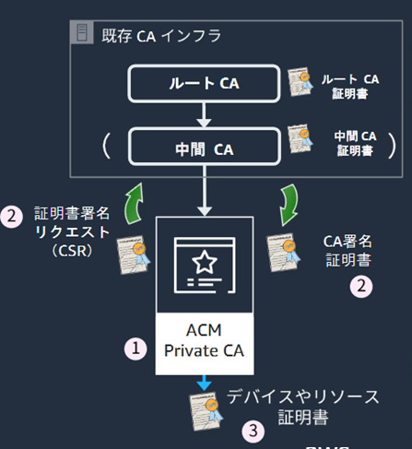
参考：ACM Private CA
SEC09-BP01
特徴
仕組み
ACMの機能の一つで、プライベートCA運用のマネージドサービス
AWS マネージド型HSMを使用
IAMを利用したアクセスコントロール
証明書失効リストの利用が可能
監査レポートの出力が可能
ユースケース
サーバー証明書
EC2、ECS、オンプレサーバー
ELB、CloudFront、API Gateway
クライアント証明書
自己署名証明書の代替
IoTデバイス証明書
パブリック証明書と異なり有償(Private CAおよび証明書)
→Private CAは$400.0/月
ACM Private CAの作成
ルートCAに信頼するチェーンの構築
CSR出力し、親CAが署名
署名済みCA証明書のインポート
外部CAと階層(上位、下位)の構築が可能
証明書の発行
ご参考：ACM料金
https://aws.amazon.com/jp/certificate-manager/pricing/

Slide 190
参考：採用における考慮点
SEC09-BP01
メリット・機能
考慮点
ACMにより、安全なウェブサービスやアプリケーションに対する TLS の設定と維持が自動化される（証明書の期限切れによるダウンタイムを回避する運用が不要）
同じリージョンの複数の ELBや複数の CloudFront ディストリビューションで同じ証明書を使用可能
EC2 インスタンスやオンプレミス環境ではプライベート証明書のみ利用可能
EV、OV証明書は未提供（インポートは可能）のため、要件次第で証明書の発行は外部 CA の利用を検討
CloudFront で使用する証明書は米国東部（バージニア北部）リージョンにて設定を行う必要がある

Slide 191
参考：SSL/TLS終端の選択
SEC09-BP01
方式の説明
バックエンドがEC2である場合、ACMの証明書は、CloudFront または ELB にデプロイする（右図 A）
SSL/TLS 終端（CloudFront or ELB）以降の通信はHTTPで行われる（右図 B）
EC2を終端としたい場合は、ACM プライベート証明書または外部CAを利用する
B
Client
CloudFront
B
ELB
EC2
Client
A
ELB
B
EC2
ACM
【凡例】暗号化通信(HTTPS) :
非暗号化通信(HTTP) :
参考:
https://docs.aws.amazon.com/ja_jp/acm/latest/userguide/gs.html
証明書の発行と管理
https://aws.amazon.com/jp/premiumsupport/knowledge-center/configure-acm-certificates-ec2/
EC2 インスタンスでホストされているウェブサイトの ACM 証明書を設定する方法を教えてください。
https://docs.aws.amazon.com/ja_jp/AWSEC2/latest/UserGuide/SSL-on-amazon-linux-2.html
チュートリアル: Amazon Linux 2 に SSL/TLS を設定する

Slide 192





レビュー観点 : データ保護/伝送中のデータの保護 SEC09-BP02 伝送中に暗号化を適用する
ポイント
機密データを仮想プライベートクラウド（VPC）の外部に送信する場合は、暗号化されたプロトコルのみを使用し、データが信頼できないネットワークを伝送中も、データの機密性を保持する。
AWS 環境内のネットワークトラフィックも、可能であれば、TLS を使って暗号化する
レビュー観点の例
廃止されたバージョンの SSL、TLS、および、暗号スイートコンポーネント（SSL v3.0、1024-bit RSA キー、RC4 暗号、など）を使用していないか？
パブリック向けリソースとの間で暗号化されていない（HTTP）トラフィックを許可していないか？
VPC とリモートネットワーク間で、IPsec VPN 接続を使用しているか？
実装例
クライアントソフトウェアを TLS 1.2 以降を使用するように更新する。
クライアントソフトウェアが使用している TLS のバージョンは、CloudTrail レコードの tlsDetails 構造体に記録され、AWS CloudTrail Lake、Amazon CloudWatch Log Insightsで確認できる。
Amazon CloudFront または Application Load Balancer で 常に HTTPS を使うように、あるいは、HTTPS に自動的にリダイレクトするように、設定する。
ポイントツーポイント接続やネットワーク間接続を IPsec VPN で保護する。（下図）
Region
オンプレミス
VPC
VPN connection
EC2 インスタンス
VPN gateway
Customer gateway

Slide 193



レビュー観点 : データ保護/伝送中のデータの保護 SEC09-BP03 意図しないデータアクセスの検出を自動化する
ポイント
ツールまたは検出メカニズムを使用し、疑わしい活動や定義された境界外にデータを移動させようとする試みを自動的に検出する。例えば、認識できないホストにデータをコピーしているデータベースシステムを検出する。
レビュー観点の例
Amazon GuardDutyで監視しているか？
VPC フローログを作成しているか？
IAM Access Analyzer (for S3) を作成しているか？
実装例
Amazon GuardDuty（SEC04-BP03参照）を有効にする。
VPC フローログを作成する。（下図）
IAM Access Analyzer (for S3) を作成する。
Region
※ この図は、フローログが、サブネット内のすべてのネットワークインターフェイスのトラフィックをキャプチャし、フローログレコードを Amazon CloudWatch Logs に発行する例。
VPC
Availability Zone
Private subnet
Amazon CloudWatch
EC2インスタンス
Private subnet
フローログ
Logs
EC2インスタンス

Slide 194
参考：IAM Access Analyzer
SEC09-BP03
IAM Access Analyzer概要
IAM Access Analyzer対象リソース
AWSアカウント外に対して共有設定されているリソースを検出し可視化する機能
意図しない・許可されていない共有を検知可能
AWSアカウント単位、リージョン単位で有効化が必要
利用開始すると、24時間おきに自動的に分析を実施
新しいポリシーの作成や更新が発生すると、30分以内に分析を自動で行う
コンソールで検出結果を確認し、意図した共有で問題ない場合には、結果をアーカイブして一覧表示から消し込むことが可能
アーカイブルールを作成しておくと、ルールに合致する結果は自動的にアーカイブされる
対象リソース | 説明
S3バケット | S3バケットが他のアカウントに共有されている、もしくはパブリック・アクセスを許可しているのを検出する。
IAMロール | 外部アカウントからロールにアクセスを許可する信頼ポリシーが設定されていることを検出する。
KMSキー | CMKのキーポリシーについて外部アカウントに許可していないか検査する。KMSのCMKポリシーにAccess Analyzerのアクセスを許可しておく必要がある。
Lambda関数とレイヤー | Lambda関数のポリシーに外部アカウントに対するアクセスが許可されていないか検出する。 Lambda APIの AddPermissionで追加された権限も検出する。
SQSキュー | Conditionステートメントを含むポリシーから外部アカウントに共有されているリソースがないか検出する。
AWS IAM Access Analyzer を使用する
https://docs.aws.amazon.com/ja_jp/IAM/latest/UserGuide/what-is-access-analyzer.html
Access Analyzer リソースタイプ
https://docs.aws.amazon.com/ja_jp/IAM/latest/UserGuide/access-analyzer-resources.html

Slide 195
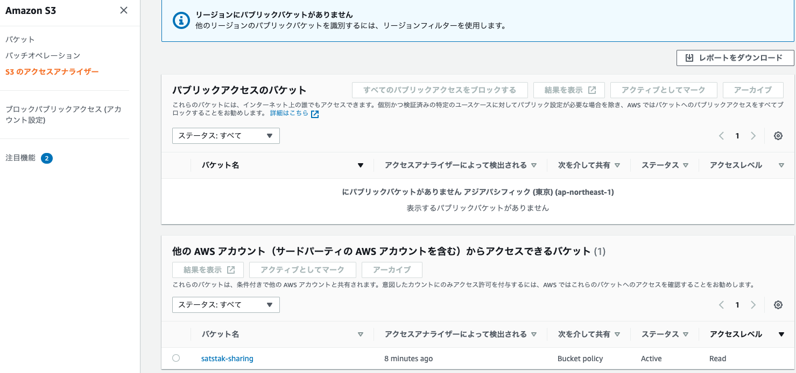
参考：S3のアクセスアナライザー
SEC09-BP03
IAM Access Analyzerのアナライザーの使用を開始するとS3のコンソールにもアクセスアナライザーが表示される
この例では、アカウント間で1つのバケットのReadが許可されている

Slide 196

参考：IAM Access Analyzerの他サービスとの連携
SEC09-BP03
EventBridgeによるAccess Analyzer結果イベント起点の通知やアクションのトリガー
CloudTrailによる監査
Security Hubへの結果の送信、表示
結果イベント
EventBridge
結果
Access Analyzer
Security Hub
監査ログ
CloudTrail

Slide 197
レビュー観点 : データ保護/伝送中のデータの保護 SEC09-BP04 ネットワーク通信を認証する
ポイント
認証をサポートする安全なプロトコル（Transport Layer Security（TLS）、IPsec）を使用する。
この目的は以下のとおり：
データの改ざんリスクの軽減
データの傍受リスクの軽減
レビュー観点の例
AWSリソースとの通信に TLS を使用しているか？
ポイントツーポイント接続やネットワーク間接続に IPsec を使用しているか？

Slide 198
10. インシデント対応

Slide 199
インシデント対応
クラウドレスポンスの設計目標
教育
準備
イベントが発生する前に、インシデント管理計画の作成など、インシデント対応の準備ができているかを確認します。
SEC10-BP01 重要な人員と外部リソースを特定する
SEC10-BP02 インシデント管理計画を作成する
SEC10-BP03 フォレンジック機能を備える
SEC10-BP05 アクセスを事前プロビジョニングする
SEC10-BP06 ツールを事前デプロイする
シミュレーション
現実的なシナリオでインシデント管理計画や手順を練習するための体系的な機会を提供しているか確認します。
SEC10-BP07 ゲームデーを実施する
イテレーション
インシデントの封じ込めおよび復旧を自動化しているか確認します。
SEC10-BP04 封じ込め機能を自動化する

Slide 200
参考：セキュリティインシデントの種類と入り口
SEC10
AWS機能で検知されるセキュリティリスクはインシデントとポリシー違反に分類
セキュリティインシデントは、悪意を持つ攻撃などが該当し、分析を伴うことが多い
ポリシー違反は不適切な設定、禁止された操作などであり、主に定型的な対応が可能
検知ソース
社外窓口 （通報・連絡)
社内窓口 （内部報告)
設定やイベント、ログの監視
GuardDuty, Config, CloudTrail
セキュリティ
アセスメント
脆弱性診断
Inspector
セキュリティ
リスク (イベント)
セキュリティ インシデント
ポリシー違反
(不適切な設定)
脆弱性の発見
対応プロセス
セキュリティインシデント対応プロセスで対応
システム運用プロセス
にて対応
脆弱性対応プロセス
にて対応

Slide 201
参考：AWSにおけるセキュリティインシデント
SEC10
セキュリティインシデントとは？
AWSにおけるセキュリティインシデントの特徴
観点 | AWSならではの特徴
インシデントの 種類 | オンプレミス環境においては、業務PCのマルウェア感染などエンドポイントインシデントが多くを占めるが、AWS環境ではサーバー型インシデントが多い S3は代表的なAttack SurfaceでS3からの情報漏えい、S3への不正アクセスによるWebコンテンツの改ざん、悪意のあるコードの挿入などが報告されている 「リソースを勝手に使われる」というオンプレミス環境で考えにくいインシデントが発生しうる
検知方法 | コスト情報の異常も監視することが望まれる AWSからの通知メールが届くことがある 一般にはセキュリティログでは監視されない性能情報も合わせて監視可能
対応方法 | コンソール/APIやサービスを用いて対応が可能 隔離、データ保全、影響範囲調査に関して非常に大きなアドバンテージあり
自動化の容易性 | 各種AWSサービスを利用した自動化
情報セキュリティに関する事故や攻撃の総称
情報漏えい
不正侵入
マルウエア感染
Webサイト改ざん
DoS(DDoS) 攻撃
業務PCやスマホの紛失
ビジネスメール詐欺
・・・など
参考: AWSクラウドセキュリティ
https://aws.amazon.com/jp/products/security/?nc=sn&loc=2
セキュリティサービス

Slide 202
参考：インシデント対応への備え
SEC10
インシデント対応における懸念
AWSにおけるセキュリティ
インシデントの例
現場サイドの観点
発生するインシデントに対して場渡り的な対応になる。
複数のインシデントが同時多発的に発生したら？
個人のスキルに依存しており、属人的な対応に陥ってしまう。
その人が対応できなくなってしまった場合は？
チームで対応し難い。
インシデントの内容によっては、他の部門やメンバーとの連携が必要
マネジメントサイドの観点
今何が起こっているかを把握するのに時間がかかる。
対応リソース配分などの計画を十分に立てることが出来ない。
インシデントが発生した場合の早期の対応・情報開示が困難
インシデント | 考えられる原因
S3からの情報漏洩 | 不適切なポリシー 内部犯行
S3でホストしているWebサイトの改ざん | 不適切なポリシー 内部犯行
EC2が起動され仮想通貨採掘に使用された | アカウント情報漏洩
ポートスキャン/DDoS | 外部からの攻撃
EC2がマルウェアに感染 | 脆弱性のあるソフトウェア パッチ不適応
インシデントに対する適切で的確な備えが必要

Slide 203
参考：インシデントレスポンスのベストプラクティス
SEC10
8/11 追加
重要な人員と外部リソースを
特定する
組織内の主要な人員を特定する: インシデント対応と復旧に必要な人員の連絡先リストを保持する
外部パートナーを特定する:必要に応じてインシデント対応と復旧を支援する外部パートナーと連携する
インシデント管理計画を
作成する
インシデント対応プレイブックを策定する: わかりやすいプレイブックには、インシデントに対応して復旧するための手順が詳しく記述されている必要がある
エスカレーションおよびコミュニケーション計画を策定する:エスカレーションおよびコミュニケーションには、インシデント中の各ステージで連絡する必要がある組織内外の関係者が含まれている必要がある
外部広報計画を策定する: インシデントに関する情報をリリースするための広報計画を策定します。
フォレンジック機能を備える
外部のスペシャリスト、ツール、オートメーションなど、適切なフォレンジック調査能力を特定し、準備します。
封じ込め機能を自動化する
インシデントの封じ込めおよび復旧を自動化し、対応時間を短縮するとともに組織的影響を軽減する
事前にアクセス権を付与する
インシデント応答者が AWS に事前プロビジョニングされた正しいアクセス権を持っていることを確認しておき、調査から復旧までの時間を短縮する
ツールを事前デプロイする
復旧までの調査時間を短縮できるように、セキュリティ担当者は適切なツールを利用可能にしておく
ゲームデーを実施する
インシデント対応ゲームデー (シミュレーション) で定期的に訓練し、そこで得られた教訓をインシデント管理計画に組み込み、継続的に改善します。
SEC 10: インシデントの予測、対応、復旧はどのように行いますか?
https://wa.aws.amazon.com/wellarchitected/2020-07-02T19-33-23/wat.question.SEC_10.ja.html

Slide 204
参考：インシデント対応におけるAWSの利点
SEC10
8/11 追加
オンプレミス環境と比較した場合のAWS環境におけるインシデント対応のメリット
対応 | AWS環境 | オンプレミス
隔離 | Security Groupを適用する 自動化が容易 | マシンルームに行って抜線を行う必要がある ※EDR等により制御可能な場合もある
データ保全 | EBSスナップショットにより数分でデータ保全が完了 | ハードディスクのコピーに長い時間がかかる コピー先ディスクの準備やコピー方法などの準備が必要
ログ調査 | CloudWatch LogsやS3に保管されているログをすぐ確認できる SIEM、Athenaなどを利用して検索が可能 AWS環境の操作はCloudTrailで確認可能 | 一般にログを収集するのに時間と手間がかかる 大量のテキストファイルの場合は検索に手間と時間がかかる
感染範囲の調査 | AWS Systems Managerを使ってOS, パッチ、アプリケーション、起動しているサービス名やレジストリの値などのIoC(痕跡情報)調査が可能 | SSH/RDPログイン、あるいはコンソールログインを行なって調査することになる。台数が多いと多大な手間と時間がかかる。
フォレンジック | AWS環境にフォレンジック環境を構成すれば保全したデータを即参照して解析を行うことが可能 | Forensicラボに保全したデータを持ち込んで解析する。データの持ち込み（物理的搬送あるいはネットワークダウンロード）がボトルネックとなる

Slide 205
レビュー観点 :インシデント対応/準備 SEC10-BP01 重要な人員と外部リソースを特定する
ポイント
インシデント対応と復旧に必要な社内外の人員を特定する。
自チーム内メンバー
セキュリティチーム
顧問弁護士
経営陣
ビジネスステークホルダー
AWS サポートサービス、など
応答者に対して、利用するサービスについて教育し、実践的な演習を行うことで、インシデントに対する応答時間を短縮することが目的。
専門知識および異なる視点を備えた社外の AWS セキュリティパートナーと連携する。 馴染みのない潜在的なリスクや脅威を特定し、インシデント対応能力を強化することが目的。
レビュー観点の例
インシデント対応と復旧に必要な組織内外の人員のリストを作成・管理しているか？
インシデント対応と復旧を支援してくれる外部パートナーがいるか？

Slide 206
参考：セキュリティインシデント対応の役割定義 (例)
SEC10-BP01
セキュリティインシデント対応は複数の組織にまたがって実施されることが多い
SOC ：セキュリティインシデント（あるいはその可能性）を発見し通知
CSIRT ：組織間調整や対応に関する判断
システム部門 ：該当システムに対する操作や情報提供
組織 | アクセスできる情報の範囲 | 担当者の特性
SOC監視チーム | SOCからアクセスできるSIEMやセキュリティサービスのコンソールなどに限定 監視対象システムそのものへのアクセス権はない | オペレーター 監視対象システムに精通しているわけではない
CSIRT（Computer Security Incident Response Team） | SOCからの情報 システム部門からの情報 外部から連携された情報 | インシデント対応専門家 組織間の調整も行い情報収集、分析を推進する役割
システム部門 | システムへのアクセス権 ログだけではなく、システム設定の確認、実際のデータ保全、隔離操作、回復作業なども担当 | システムに精通

Slide 207
レビュー観点 :インシデント対応/準備 SEC10-BP02 インシデント管理計画を作成する
ポイント
インシデント管理計画を作成し、以下のことを事前に検証する。
できるだけ迅速に通常のオペレーションが復旧すること
ビジネスへの影響が最小限に抑えられること
情報がすべての関係者に共有されること
レビュー観点の例
想定されるインシデントが列挙されているか？
想定されるインシデントがビジネスへの影響度で分類されているか？
インシデント管理計画に、インシデントを検出して復旧するまでの手順が詳しく記述されているか？
インシデントに関する情報をリリースするための広報計画を策定しているか？
インシデント対応の教育とトレーニングが実施されているか？
実装例
想定されるインシデントの列挙
ネットワークの切断やパフォーマンス低下
プロセスまたは API が応答しない状態
スケジュールされたタスクが実行されない状態
データまたはサービスが利用できない状態
計画外のサービス中断
認証情報の漏洩
設定ミスによる不具合
ビジネスへの影響度（緊急度）による分類
高：ビジネスに多大な影響を与える。
中：SLA は守れるが、SLO には影響を与える。
低：クリティカルでない機能に影響を与える。
インシデント管理計画の作成
AWS Security Incident Response Guide
インシデントの検出
インシデントの特定
インシデントの証跡の収集と分析
インシデントの封じ込め
インシデントの除去
インシデントからの復旧
インシデントの根本原因分析とフィードバック

Slide 208
参考：セキュリティインシデント対応プロセス (例)
SEC10-BP02
分析から対応までのプロセスは、複数の組織間でやりとりが行われる
企業によって組織ごとの役割やプロセスは異なる
検知/通知システム
SOC監視
CSIRT
システム部門
検知
リスク検知
インシデント対応
通知
アラート
一次分析
分析
チケット起票
対応要否 一次判定
情報収集
情報提供
対応要否判定
対応
対応指示
対応(抑制/根絶/回復)
終了判定
作業報告

Slide 209
参考：一般的なインシデント対応 (1/3)
SEC10-BP02
何らかのインシデントを発見した、または外部からの通報でインシデントの発生に気が付いた場合の一般的な対応手順
No.
作業項目
作業詳細
1
手順の確認
サイトにおけるインシデント対応手順が予め定められている場合には、その内容を確認します。
非常時に備えてセキュリティポリシーや作業マニュアル、その他必要な資料などは予めすぐに参照できる場所に用意しておきます。
2
作業記録の作成
インシデント対応作業について記録を作成します。これは、作業手順を後日評価する際の資料として有効なほか、作業自体により副次的な問題を生じた際には、対応を検討する上で重要な資料となる場合があります。
3
責任者、担当者への連絡
発見者がインシデント対応の担当者でない場合には、サイトにおいて事前に定義された連絡先(たとえば組織内のインシデント対応チーム、セキュリティ管理者や情報システム部門のインシデント対応担当者など) に連絡し、指示を仰ぎます。
4
事実の確認
サイト内外からインシデントに関する報告を受けたときには、また、自ら発見したインシデントであっても、冷静に、インシデントの内容、状況についての事実を確認します。 不審なアクセスが観測されたとしても、それは必ずしも悪意によるアクセスとは限りません。自らの操作ミス、他のシステム管理者の作業などが原因でないか、あるいは、システム自体の問題 (仕様、実装上の誤り) ではないか、念のため確認することが重要です。
5
スナップショットの保存
システムに対して一定の影響が想定される場合には、後日の調査に備え、インシデント発生時のシステムのスナップショットを保存します。保存すべき項目や範囲は、想定されるインシデントにより異なります。例えばログイン状況、ネットワーク接続やプロセスの稼働状況に関する記録の作成、バックアップデータの作成、ハードディスクのイメージの保存などが挙げられます。
6
ネットワーク接続やシステムの遮断もしくは停止
自システムを介したサイト内外の他のシステムへの攻撃が想定される場合や、その他影響が拡大するおそれのある場合には、ネットワークやシステムの全部もしくは一部を遮断ないし停止し、影響範囲の拡大の防止を図ることを検討します。
情報元: JPCERT コンピュータセキュリティインシデントへの対応
http://www.jpcert.or.jp/ed/2002/ed020002.txt

Slide 210
参考：一般的なインシデント対応 (2/3)
SEC10-BP02
何らかのインシデントを発見した、または外部からの通報でインシデントの発生に気が付いた場合の一般的な対応手順
No.
作業項目
作業詳細
7
影響範囲の特定
以後の対応を判断する前提として、どのような種類の影響が、サイト内外のどの範囲に対して、どの程度生じたか調査します。 具体的には、他のシステムとの通信の状況、ファイルのアクセス状況を確認します。
8
渉外、関係サイトへの連絡
インシデントの発生に際しては、その影響の程度により、サイト内外への事情説明や謝罪などが必要とされる場合があります。広報や渉外などの担当と調整し、適切な情報提供を行ないます。
9
要因の特定
要因を特定し、それに対して適切な再発防止策を実施しない限り、インシデントが再発するおそれがあります。
外部からのアクセスにより一定の影響を被った場合には、インシデントを発見するきっかけとなったシステムのほか、外部から (インターネット、電話回線などを通じて) 直接アクセスできるシステムに関して、何か問題がないか検討します。
10
システムの復旧
システムが改ざんや破壊などを受けた場合には、バックアップメディアあるいは配布メディアからシステムを復旧します。バックアップデータを記録した時点において、既にシステムが改ざんされているおそれがある場合、予期しない設定やプログラムが記録されていると考えられます。バックアップメディアからの復旧に際しては、それら予期しない情報をも書き戻してしまわないように留意します。
11
再発防止策の実施
インシデントの再発を防止するため、要因となったシステム上の問題や運用上の問題を除去します。あわせて、他にもセキュリティ上の問題がある場合には、それについても対処しておくことが望まれます。
12
監視体制の強化
インシデントの再発に備え、漸時監視体制を強化することが望まれます。
特にアタックを受けた場合には、同一サイト内の他のシステムを対象としたものも含め、同種もしくは別種のアタック (の試み) が継続する可能性があります。また、一度アタックに成功され、脆弱なサイトのひとつとして情報が流されると、引き続き同種もしくは別種のアタックを受けるおそれがあります。
情報元: JPCERT コンピュータセキュリティインシデントへの対応
http://www.jpcert.or.jp/ed/2002/ed020002.txt

Slide 211
参考：一般的なインシデント対応 (3/3)
SEC10-BP02
何らかのインシデントを発見した、または外部からの通報でインシデントの発生に気が付いた場合の一般的な対応手順
No.
作業項目
作業詳細
13
作業結果の報告
作業が終了したら、記録に基づいて作業内容や、作業に要したコスト、確認された損失をまとめ、責任者に報告します。
14
作業の評価、ポリシー・
運用体制・運用手順の見直し
作業報告を元に、セキュリティポリシーに定められた手順が十分であったかを見直し、必要であればポリシーの見直しを行います。また、システムや運用体制、運用手順、インシデントに対して実際に実施した対応に問題がないか、適宜検討する機会を設定します。セキュリティ上改善すべき事項があれば、計画を立案し、順次改善を図ります。
情報元: JPCERT コンピュータセキュリティインシデントへの対応
http://www.jpcert.or.jp/ed/2002/ed020002.txt

Slide 212

参考：AWSにおけるインシデントの検知
SEC10-BP02
AWSにて稼働するシステムのインシデントの発生を示すイベントは以下により検知される
ログおよびモニタリング
コスト
AWSからの通知
セキュリティ対応窓口への連絡
3rd Party Toolによる通知

Slide 213









参考：ログおよびモニタリングによる検知ー概要
SEC10-BP02
各種ログおよびモニタリングよりインシデントを検知
Bシステムアカウント
セキュリティアカウント や 運用共通アカウント
オンプレミス
Bシステム用アカウント
Bシステム用アカウント
Security Hub
Security Hub
(セキュリティ状態表示)
EventBridge
SNS
Email
監視担当
監視 サーバ
インシデントの検知のInputとなるAWSサービス
CloudTrail
CloudWatch Alarm
Config Rules
GuardDuty
IAM Access Analyzer
Firewall Manager
Security Hub
Inspector
SSM Complience
など
Aシステムアカウント
Security Hub
(セキュリティ状態表示)
EventBridge
Security Hub管理外のInput
Config
※1
Firewall Manager
GuardDuty
(脅威検知)
IAM
Access Analyzer
※1 Security Hub セキュリティチェック
Flow logs
DNS logs
CloudTrail
図の簡略化のため、上図は抜粋イメージ

Slide 214

参考：誤設定・不正使用検知方法の検討
SEC10-BP02
Config Rules
EventBridge
ルールに準拠していない設定を検知
マネージドルールを使用可能
IAM、S3、CloudTrail等のガバナンス機能が正しく設定されていることを確認する機能が充実しているので、スタートラインとしてこれらを採用することが推奨
Config Conformance Packの利用
ネットワークの設定監視はマネージドルールにはほとんどないため、必要に応じてカスタムルールを作成 (Security GroupはFirewall Managerで管理など)
検知タイミング
定期的(1時間、3時間、6時間、12時間、24時間)
通常は1日に1回程度の頻度で使用 (評価回数が増えるとコスト*が増えるため)
設定変更時
一部リソースのみ対応
各種サービスで検知した事象をトリガーにイベント起動
事前定義のイベント
特定API呼び出し
EventBridgeカスタムルールを作成
変更イベントを検知し、呼び出すLambda関数にて変更内容のチェックおよびアラートを上げる
チェックロジック、アラートはLambda関数で作り込み
ほぼリアルタイムでの検知が可能

Slide 215
参考：操作ログの記録対象と監視方式
SEC10-BP02
EventBridgeにより監視を行う
重要権限を持つIAM・特権ユーザに対しどのような行動を監視するか？
不正アクセスにつながる可能性の高い行動は操作ログを記録し監視対象とする
行動 | 操作ログ記録対象 | 監視方式
システムへの出入り | 管理コンソールへのログイン・ログアウト | CloudTrail, EventBridge
権限スイッチ | スイッチロール | CloudTrail, EventBridge
権限変更 | ポリシー変更（IAMポリシー、リソースポリシーなど） | CloudTrail, Config, EventBridge
予期せぬネットワーク変更 | ネットワーク構成追加・変更 | CloudTrail, Config, EventBridge
予期せぬログ取得の停止 | ログ取得機能の変更・停止・削除 | CloudTrail, Config, EventBridge
大量データ取得 | API, アプリケーションなど | CloudTrail, EventBridge アプリケーションログ
頻度の高い特定の行動 その他の行動 | API, アプリケーションなど | GuardDuty CloudWatch Logs, Lambdaなどの利用 アプリケーションログ

Slide 216




参考：CloudTrailとEventBridgeの連携
SEC10-BP02
特定のアクションが起きたらイベントを検知
CloudTrailのイベントをニアリアルタイムで検知可能
特定のサービス・特定のイベントに対して検知可能
CloudTrailの証跡を有効化することでAPI操作に対しても設定可能
検知されたイベントは様々なサービスに連携可能 例) SNS/SQS/Lambda/System Manager/Step Functions/Code Pipeline
ルール
ターゲット
CloudTrail
EventBridge
Amazon SNS
Amazon SQS
AWS
Lambda
Run Command
Automation

Slide 217

参考：SSM Incident Manager とは?
SEC10-BP02
Incident Manager は、インデント解決までの時間を短縮するための コラボレーションのためのツールを提供
“Incident Manager”
目的
何を提供するか
重大なインシデントの解決までの 時間を短縮すること
関連する情報を表示しお客様のサービスを復旧にむけたツールを提供する
Runbookによる対応の自働化 / インシデント担当者のエンゲージメントとエスカレーション / AWS Chatbotとの統合を通じたコラボレーション / インシデント分析機能

Slide 218











参考：SSM Incident Manager - 概観
SEC10-BP02
インシデントハンドリング(オンコール呼び出し、トリアージ対応、事後分析) を総合的に管理・支援するフルマネージドサービス (※UIはAWS管理コンソール)
Incident Manager
OpsCenter
対応プランを 自動呼び出し
自動作成
メトリクス アラーム
インシデント
(親) OpsItem
タイムライン
関連メトリクス
参照
対応プラン
CloudWatch (Alarmアクション)
影響/状態
関連項目
インシデント詳細
!
対応プラン 開始
自動作成
分析(解決後)
参照
ランブック参照先
インシデント作成時 に指定ランブック を自動実行
CloudWatch (Metrics)
事象
EventBridge (ルールターゲット)
Chatチャネル
エンゲージ先
SSM Automation
AWS Chatbotへ インシデント発生通知
マニュアル 対応
対応プランを 手動開始
連絡先 or エスカレーションプラン
運用担当者
(SNSトピック経由)
Chatbot
Slack
メール
SMS
電話
インシデント作成後、 指定時間の経過に応じて順次連絡 (手段：メール/SMS/電話)
n分後
n分後
オンコール対応者
& SME
Chime
Stage:1
Stage:2
Stage:3
Notes:
競合：

Slide 219



レビュー観点 :インシデント対応/準備 SEC10-BP03 フォレンジック機能を備える
実装例：EC2 Auto Clean Room Forensics（隔離し、状態を保存）
ポイント
インシデント管理計画の中で、証拠の収集と分析が適切に行われるようにしておく。
収集される証拠と、収集・調査プロセスで使用されるツールを定義する。
特に稼働中のシステムから証拠を収集するかどうかを決定しておく。
インシデント管理計画で適切なタイミングと方法で実施されるかを確認しておく。
外部のスペシャリスト、ツール、オートメーションなど、適切なフォレンジック調査能力を特定し、準備する。
レビュー観点の例
稼働中のシステムから証拠を収集できるように計画・準備されているか？
SNS トピック
インスタンスID
プロセスの起動と対象EC2インスタンスの確認
インスタンス確認
1
AWS Step Functions
インシデント対応
Auto Scaling
から除く
EBSボリューム スナップショット
メタデータを記録
IPアドレス
AMI
サブネット、など
タグ付け
「調査中」
通知
2
EC2インスタンスを隔離
現SGを削除
Isolation SGをアタッチ （No Ingress、No Egress）
SG設定
3
VPCを
分ける
クリーンルーム作成
CloudFormation
スタック
クリーンルーム
SNS トピック
EC2インスタンス インシデント発生！
4
基礎分析
※どのような調査を行うか、予め準備しておくことが重要
5
レポート作成
SNS トピック
フォレンジック レポート
Slack

Slide 220




レビュー観点 :インシデント対応/イテレーション SEC10-BP04 封じ込め機能を自動化する
8/11 修正
ポイント
インシデントの封じ込めおよび復旧を自動化し、対応時間を短縮するとともに組織的影響を軽減する。
レビュー観点の例
インシデント対応のプロセスをコードベースのソリューションに分解してツール化しているか？
そのツールをインシデントのアラートやイベントをトリガとして実行するようにしているか？
実装例：WAFのブロックリストにIPアドレスを自動登録
AWS Cloud
AWS Cloud
WAF WebACLがアクティビティをKinesis Firehoseにログ記録
WAF WebACLがプロアクティブにIPアドレスをブロック
Kinesis
Firehose
Kinesisアプリケーションがトリガーされたルールをリアルタイムで特定
Lambda関数がデータをフォーマットしてEventBridgeに送信
EventBridgeが受信者側アカウントに送信
EventBridgeがLambda関数を呼び出す
Lambda関数がIPSetを更新
S3バケットにログ保存

Slide 221
参考：インシデント対応自動化の考慮点
SEC10-BP04
自動化を実現するにあたって次の考慮点を検討します。
No.
作業項目
作業詳細
1
異常となる判断の整理
インシデント通知から自動化を設計する場合、可能な限り誤検知を抑えるために「何を持って異常とみなすのか」といった点を整理する必要があります。
2
ワークフローの検討
エンジニアのスキル、ナレッジ、暗黙知を可視化してワークフロー化することで、運用手順を標準化します。
3
自動化/手動プロセスの策定
インシデント対応作業について自動化が可能であるかプロセスを策定します。
コード実行による自動処理や外部通知などの連携が可能なものや、人為的に作業が必要となるプロセスであるかを判断することが重要となります。
4
自動化のテスト
自動化したプロセスが正しく動作するか、入念なテスト(PoC)を実施します。
コード実行におけるパラメータや、セキュリティなども考慮に入れる必要があります。
5
自動化実施後の通知
プロセスによって、処理が完了したことをログ出力でエビデンスとして残し、また必要なメンバーに通知を送り、情報を連携できるようにします。
ポイント：
全てが自動化できるものではなく、ワークフローを検討し効率化を図ることが目的となる。

Slide 222
参考：検知後の対応自動化：リソースの閉塞 or 自動修復
SEC10-BP04
リソースを閉塞する(セキュリティグループ無効化、IAMポリシー変更、リソース停止)までなら比較的容易
自動修復するためには設定マスターのリポジトリ管理が必要となり難易度が高い
特に、YES/NOの設定値ではなく値の監視が必要なもの(例えば特定のIPでないといけない、等)
自動修復の対象としては、設定がYES/NOで監視できるものから始めると良い
インシデント | 検知方法（例） | 自動化対応（例）
S3からの情報漏洩 | 外部からの通報（漏洩した情報がどこかに公開、転売されたなど） ポリシー設定の誤りに担当者が気がついた | ポリシーに準拠していないS3 bucketの自動検知 ポリシーや暗号化設定の自動適用
S3でホストしているWebサイト改ざん 悪意あるコードの挿入 | 外部からの通報 不審な通信の発生 | ポリシーに準拠していないS3 bucketの自動検知 ポリシーや暗号化設定の自動適用
EC2が起動され仮想通貨採掘に使用された | GuardDutyでの検知 ビリングアラート AWSからの通知 | 対象のEC2を隔離するSecurity Groupの自動適用
不審アクセス | GuardDutyでの検知 ALBアクセスログ WAFログ | アクセス元IPからの通信をブロックするNACL/WAFルールを設定
EC2がマルウェアに感染 | GuardDutyでのEC2通信の検知 | 感染したEC2を隔離するSecurity Groupの自動適用

Slide 223

参考：インシデント対応の自動化
SEC10-BP04
AWSサービスを用いたインシデント対応の自動化を実装するパターンとして、以下のサービスが考えられます。
サービス
特徴
EventBridge監視を用いたLamdba実行
脅威のトリガーをEventBridgeで監視し、検知した際に応答を自動実行する
リアルタイムに近い対応が可能
AWS Lambda等を用いてコード実行する手法などが考えられます。
EventBridge
Lambda
Config Rules修復アクションを用いた
Systems Manager Automation実行
Config Rulesにて検知したルール非準拠のリソースに対する修復アクションとしてSystems Manager Automationを実行
修復アクションは手動による呼び出し（修復処理の自動化）
検知から修復まで自動化するためにはEventBridgeでConfig Rule Compliance Changeイベントを監視し、Lambdaから修復アクションを実行する
Config
Automation

Slide 224







参考：自動化対応例 EC2のマルウェア感染
SEC10-BP04
EC2がマルウェアに感染した場合、Security GroupをLambdaで自動的に設定することで隔離
感染を検知
Step0
感染
VPC
GuardDuty
Public subnet
Private subnet
Private subnet
WEB
AP
Bastion
脅威検知イベント送信
WEB
AP
EventBridge
AutoScaleグループから削除
Security Groupを適応することで隔離
Lambda実行
AutoScaleグループから削除
Step1
VPC
Public subnet
Private subnet
Private subnet
Lambda
❌
WEB
AP
Bastion
Security Group適用
WEB
AP
Step2
VPC
Public subnet
Private subnet
Private subnet
EBS Snapshot取得
WEB
Forensic
Lambda
Forensic環境にインスタンス起動
EBSスナップショットを取得
スナップショットからEBSを作成しForensic環境で解析

Slide 225

レビュー観点 :インシデント対応/準備 SEC10-BP05 アクセスを事前プロビジョニングする
ポイント
インシデント対応者に、調査から復旧までに必要な正しいアクセス権を、事前にプロビジョニングしておく。
時間を短縮することが目的。
レビュー観点の例
ルートアカウントをインシデント対応に使用していないか？
既存のユーザーアカウントに変更を加えて対応しようとしていないか？
実装例
専用のセキュリティアカウントで、インシデント対応専用IAMユーザーアカウントを作成する。
<USER_ID>-BREAK-GLASSという名前をつける。
ユーザーアカウントには、強力なパスワードポリシーと多要素認証（MFA）を適用する。
インシデントごとにプレイブックを作成し、必要なアクションのみを許可する個別のIAMポリシーを作成する。
IAMロールには、BREAK-GLASS-ROLE という名前をつける。
Directory
Change and incident management
AWS Target environment
3
Identity Provider
Temporary elevated access broker
1
4
2
1. ユーザーを認証し、適格性を判断
2. 一時的なアクセス権限の昇格プロセスを開始
3. アクセス権限の付与を承認
4. 期限付きのアクセスを許可
User

Slide 226




レビュー観点 :インシデント対応/準備 SEC10-BP06 ツールを事前デプロイする
ポイント
AWS に適切なツールをあらかじめ配備しておき、セキュリティ担当者がインシデント発生時に適切な対応ができるようにする。
繰り返し発生する通常のアラートを処理する機能を自動化して、アラート疲れを回避する。
レビュー観点の例
セキュリティ関連データを一箇所に集める仕組みがあるか？
Amazon Detective を有効にしているか？
実装例
Amazon Detective を有効にする。
Amazon
Inspector
Amazon
Macie
Amazon
GuardDuty
AWS
Security
Hub
AWS
Lambda
自動化
検知
対応
復旧
調査
Amazon
VPC
Amazon
CloudWatch
AWS
CloudTrail
Amazon Detective

Slide 227
参考：Amazon Detective 概要
SEC10-BP06
サービス概要
ログの自動収集と継続的な更新
テラバイト規模の通信ログ、AWSの操作履歴、脅威の検出結果を継続的に自動で収集し、グラフモデルに整理。
より迅速で効果的な調査を支援
情報を一ヶ所に集めて、統一的な画面からインタラクティブに調査可能。
通常値と異常値の表示、時系列の変化、影響を受けたリソースや関連する情報へのドリルダウン等で迅速に調査可能。
使いやすいビジュアライゼーション
機械学習、統計分析、グラフ理論を利用したインタラクティブなビジュアライゼーションを提供。
詳細とコンテキストを含むビジュアライゼーションを分析して、調査結果の根本的原因を特定可能。
Amazon Detective
インシデントの調査プロセスを簡素化し セキュリティチームが迅速かつ効果的な 調査を実施できるように支援するサービス

Slide 228
レビュー観点 :インシデント対応/シミュレーション SEC10-BP07 ゲームデーを実施する
ポイント
ゲームデーは、障害やイベントをシミュレートして、システム、プロセス、チームの対応をテストする内部イベント。
実施する目的は以下のとおり：
準備態勢の検証
対応できる自信の向上
コンプライアンスまたは契約上の義務への準拠
認定のためのアーティファクトの生成
対応の俊敏性の改善
対応のツールの改善
コミュニケーションやエスカレーションの改善
まれで予期外の事態への準備
レビュー観点の例
ゲームデーを定期的に実施するように計画しているか？
シナリオは現実的でチャレンジングなものになっているか？
実施した結果を元に、現在のシステムやプロセスを改善するようになっているか？
実装例
ゲームデーの3つのタイプ
机上演習
ディスカッションベースのセッション。
インシデント対応ツールやスクリプトを実際に使用することは含まれない。
パープルチーム演習
インシデント対応者 (ブルーチーム) と模擬の脅威アクター (レッドチーム) のコラボレーション。
インシデント対応の取り組みを支援する検出メカニズム、ツール、標準運用手順 (SOP) に重点を置く。
レッドチーム演習
防御側 (ブルーチーム) は、演習の範囲と期間について必ずしも知識を持っているとは限らないため、実際のインシデントにどのように対応するか、より現実的に評価できる。
実施手順
ゲームデーのシナリオと目的を定義
ファシリテーターと参加者の決定
シナリオのテストと最終版の作成
ゲームデーの実施
アフターアクションレビュー (AAR) の作成

Slide 229
参考：インシデント対応体制の確立
SEC10-BP07
インシデント対応体制の確立には、教育、準備、シミュレーション、改善のサイクルが重要
1.教育
運用担当者、インシデント対応担当者に
AWSクラウドおよび組織におけるインシデントレスポンスを教育
4.改善
2.準備
3. シミュレーション
シミュレーション結果をもとに
よりスケーラブルなレスポンス
さらなる応答時間の短縮
さらなるリスク低減 を目指し改善を繰り返す
体制と役割の明確化
適切な検知機能の有効化
ツールやアクセスの確保
プレイブック(運用手順書) の準備
セキュリティイベントをシミュレート
準備が十分か確認
【参考】インシデントレスポンスホワイトペーパー
https://d1.awsstatic.com/whitepapers/aws_security_incident_response.pdf

Slide 230
11. アプリケーションのセキュリティ

Slide 231
アプリケーションのセキュリティ
開発するアプリケーションのセキュリティの設計、構築、テストの各方法の全体的な環境・プロセスを確認します。
SEC11-BP01 アプリケーションのセキュリティに関するトレーニングを実施する
SEC11-BP02 開発およびリリースライフサイクル全体を通じてテストを自動化する
SEC11-BP03 定期的にペネトレーションテストを実施する
SEC11-BP04 手動のコードレビュー
SEC11-BP05 パッケージと依存関係のサービスを一元化する
SEC11-BP06 ソフトウェアをプログラムでデプロイする
SEC11-BP07 パイプラインのセキュリティ特性を定期的に評価する
SEC11-BP08 ワークロードチームにセキュリティのオーナーシップを根付かせるプログラムを構築する

Slide 232
レビュー観点 :アプリケーションのセキュリティ SEC11-BP01 アプリケーションのセキュリティに関するトレーニングを実施する
ポイント
組織のビルダーに対して、アプリケーションのセキュアな開発と運用のための一般的な手法に関するトレーニングを実施する。
セキュリティを意識してアプリケーションを設計・開発することにより、以下の効果が期待される。
セキュリティのレビューステージでしか検知されない問題が発生する可能性を減らす。
セキュリティレビューステージ後に必要な再作業を削減でき、ソフトウェアや機能をリリースするまでの時間を短縮する。
レビュー観点の例
組織のビルダーは、セキュアなアプリケーションの開発手法を知っているか？
その開発手法を使って設計・開発しているか？
開発の初期の段階で、求められるセキュリティ要件を理解しているか？
実装例
ビルダーに、脅威モデリングのコースを受講させる。（SEC01-BP07）
セキュリティレビューの項目を、セキュリティトレーニングに含める。
セキュリティレビューやセキュリティトレーニングに関して、ビルダーからのフィードバックを得て、改善する。
ビルダーが、セキュリティ要件を満たすためのコード例やテンプレート例などを見つけられるようにする。

Slide 233
レビュー観点 :アプリケーションのセキュリティ SEC11-BP02 開発およびリリースライフサイクル全体を通じてテストを自動化する
ポイント
開発およびリリースライフサイクル全体を通じて、潜在的な問題を検知するプログラムを使用して、セキュリティ特性のテストを自動化する。
自動化により、リリース前にソフトウェアの潜在的な問題を一貫して繰り返し確認することが容易になり、提供されるソフトウェアにおけるセキュリティ問題のリスクを減らすことができる。
開発の初期の段階で実施することにより、セキュリティの問題を検知してから修正するまでの時間を短縮できる。
レビュー観点の例
静的アプリケーションセキュリティテスト（SAST）を実装しているか？
動的分析セキュリティテスト（DAST）を実装しているか？
セキュリティユニットテストを自動化しているか？
開発の初期の段階で自動化テストを実施しているか？
実装例
静的アプリケーションセキュリティテスト（SAST）を実装し、ソースコードの異常なセキュリティパターンを分析し、脆弱性のあるコードを検知する。
Amazon CodeGuru Reviewer
動的分析セキュリティテスト（DAST）をStagingのアプリケーションで実施し、潜在的な予期していない動作を検出する。※DASTはペネトレーションテストとも言う。
※SAST と DASTとは？: それぞれの特徴と使い分け（日本語記事）
Security for Developers Workshop ※英語版を受講して下さい。日本語版は内容が古いです。
SASTとDASTをCodePipelineで自動化している例
① リポジトリにコードがpushされるとパイプラインが起動
② SASTに合格するとコンテナイメージが作成されECRにpush
③ Staging環境にデプロイ
④ Staging環境にデプロイされたらDASTを実行
SAST
DAST
AWS
CodeCommit
AWS
CodeBuild
Amazon
ECR
Amazon
ECS
AWS
Fargate
AWS
CodeBuild
Amazon
CodeGuru
Reviewer
Workshopでは Zed Attack Proxy (ZAP) を使用
zaproxy
EC2 Instance
※ WorkshopではSASTと並行して、SCA (Software Composition Analysis) と License Analysisを 実施していますが、Workshop の注釈にも書かれている通り、セキュアな Dependencies を使用した AMI を作成することを検討してください。
AWS CodePipeline

Slide 234
参考：テストの比較
SEC11-BP02
テスト | 概要 | 検出できる脆弱性の例
静的アプリケーションセキュリティテスト（SAST） | プログラムコードを実行せずに、ドキュメントやソースコードなどのチェックによって脆弱性を検出するテスト | SQLインジェクションなどのインジェクション クロスサイトスクリプティング（XSS） クロスサイトリクエストフォージェリ（CSRF） HTTPレスポンス分割 悪意のあるファイルの実行 バッファーオーバーフロー XML 外部エンティティ参照（XXE)
動的分析セキュリティテスト（DAST） | プログラムコードを実行して、その結果からソフトウェアの脆弱性を検出するテスト | 認証関連の脆弱性 サーバーの設定ミスによる脆弱性 パストラバーサル ※SASTでチェックする脆弱性もテストする
セキュリティユニットテスト | モジュール個別のユニットテストにセキュリティ項目を含めたテスト

Slide 235

参考：Amazon CodeGuru Reviewer
SEC11-BP02
概要
位置づけ
開発者は機械学習のメリットを享受し、自動的にベストプラクティに沿っていない問題箇所を特定することができ、本番環境に影響を与える可能性のある問題を未然に防ぐことができる。
コードの具体的な改善方法も推奨事項に含まれており、開発者はコード例や関連ドキュメントを参照することが可能。
開発者はAmazon CodeGuru Reviewerをレビュアーの一員としてみなすことができ、追加のソフトウェアインストール不要、通常の開発ワークフローに変更なく簡単に利用を始められる。
Merge
承認
コードレビュー
Pull Request
レビュアー
Amazon CodeGuru
Reviewer
ローカルで開発
AWS Cloud9
Branch
AWS CodeCommit
Bitbucket
GitHub

Slide 236
レビュー観点 :アプリケーションのセキュリティ SEC11-BP03 定期的にペネトレーションテストを実施する
ポイント
定期的にソフトウェアのペネトレーションテストを実施する。
自動化されたテストや手動のコードレビューでは検知できない、ソフトウェアの潜在的な問題を検知することが目的。
保護する必要があるデータを公開している、
予期したよりも広範なアクセス許可を付与している、など
システムの機能がリリースに十分に近く、さらに問題の修正に十分な時間を確保できる時期に行う。
レビュー観点の例
新しい機能をリリースしたり、機能や技術的な実装の大きな変更をアプリケーションに加えたりする際に、ペネトレーションテストを実施するようにしているか？
既知のセキュリティの問題、または広く発生しているセキュリティの問題に対してのみペネトレーションテストを実施していないか？
依存するサードパーティツールやライブラリを含めたアプリケーション全体のペネトレーションテストを実施しているか？
実装例
脅威モデル（SEC01-BP07）に基づいて、ペネトレーションテストのスコープを決定する。
システムの機能がリリースに十分に近く、さらに問題の修正に十分な時間を確保できる時期に、ペネトレーションテストの実施を計画し、実施する。
ペネトレーションテストでの検出結果を分析して、システム的なセキュリティの問題を検知し、自動化テストを追加したり、ビルダーの教育に反映したりする。

Slide 237
参考：AWSにおけるペネトレーションテストの実施について
SEC11-BP03
8/11 追加
AWS上のリソースに対してペネトレーションテストを実施する場合は、こちらのポリシーに従って下さい。
2023年８月時点の内容を以下にまとめます。
次に列記するサービス以外にペネトレーションテストを実施する場合は、事前に承認を得て下さい。
Amazon EC2 インスタンス、WAF、NAT ゲートウェイ、Elastic Load Balancer
Amazon RDS
Amazon CloudFront
Amazon Aurora
Amazon API Gateway
AWS AppSync
AWS Lambda 関数および Lambda Edge 関数
Amazon Lightsail リソース
Amazon Elastic Beanstalk 環境
Amazon Elastic Container Service
AWS Fargate
Amazon Elasticsearch
Amazon FSx
Amazon Transit Gateway
S3 ホストアプリケーション (S3 バケットをターゲットにすることは厳に禁じられています)
次に列記するテストは実施しないで下さい。
Amazon Route 53 ホストゾーン経由の DNS ゾーンウォーキング
Route 53 経由の DNS ハイジャック
Route 53 経由の DNS ファーミング
サービス妨害 (DoS)、分散サービス妨害 (DDoS)、シミュレートされた DoS、シミュレートされた DDoS (これらは DDoS シミュレーションテストポリシーの対象です)
ポートフラッディング
プロトコルフラッディング
リクエストフラッディング (ログインリクエストフラッディング、API リクエストフラッディング)
ペネトレーションテスト以外のテストを実施する場合は、事前に承認を得るようにして下さい。
Command and Control (C2)
Red/Blue/Purple Team テスト
ネットワーク負荷テスト
iPerf テスト
DDoS シミュレーションテスト
フィッシングシミュレーション
マルウェアテスト
セキュリティ評価ツールをAWS IP空間や他のクラウドプロバイダーにホストして、オンプレミスやAWS内、ダードパーティによるテストを実施することは許可します。
AWS インフラストラクチャまたは AWS サービス自体のセキュリティ評価を行うことはできません。

Slide 238
レビュー観点 :アプリケーションのセキュリティ SEC11-BP04 手動のコードレビュー
ポイント
作成するソフトウェアについて、コードを記述したビルダー以外の人が、手動のコードレビューを実施する。
手動のコードレビューの目的は以下のとおり：
開発中のソフトウェアの品質を改善する
後工程で検知される問題数を低減する
経験の浅いチームメンバーのスキルアップを支援する
自動化できる領域を確認する
レビュー観点の例
手動のコードレビューを実施しているか？
コードを記述したビルダー以外の人がコードレビューを実施することになっているか？
実装例
全体的なコード管理フローの一部として、レビューステップを実装する。詳細は、ブランチ、プルリクエスト、マージで使用するアプローチによって異なる。
コードレビューの管理と支援のために、Amazon CodeGrue Reviewer を使用する。
手動のコードレビューで発見された問題を自動的に検知するプロセスがないか検討する。

Slide 239
レビュー観点 :アプリケーションのセキュリティ SEC11-BP05 パッケージと依存関係のサービスを一元化する
ポイント
ビルダーチームに対して、ソフトウェアパッケージとその他の依存関係（dependencies）を取得するための一元化されたサービスを提供する。
この目的は以下のとおり：
パッケージが使用される前に、そのパッケージを検証する
既存のパッケージの変更による予期しない問題のリスクを低減する
インターネット上の任意のパッケージをビルダーチームが使用することによるリスクを低減する
誰が、どのようなパッケージを使用しているかを把握することで、パッケージの更新が必要な場合に、ワークロードチームに通知することが可能
テストフローと組み合わせて使用することで、開発中のソフトウェアの品質についての信頼性を高めることができる。
レビュー観点の例
ビルダーが、インターネット上の任意のリポジトリからパッケージを取得していないか？
ビルダーに提供する前に、新しいパッケージをテストしているか？
誰がどのようなパッケージを使用しているか、把握しているか？
実装例
ソフトウェアが開発されているすべての環境で利用可能な、論理的に一元化されたリポジトリサービスを実装する。
AWS アカウント のベンディングプロセスの一部として、リポジトリへのアクセスを含める。
パッケージをリポジトリに公開する前に、パッケージの自動化テストを構築する。
新しいパッケージのリクエストとその対応が自動化されたメカニズムをビルダーチームに提供する。
リポジトリ内のパッケージを定期的にスキャンして、新しく発見された問題の潜在的な影響を識別する。
AWS CodeArtifact を使用してプライベートリポジトリを構築する。

Slide 240

参考：AWS CodeArtifact 概要
SEC11-BP05
サービス概要
セキュアでスケーラブルなマネージドアーティファクト管理
Maven, Gradle, npm, yarn, twine, pip などの一般的なビルドツール、パッケージマネージャーから利用可能
npm パブリックリポジトリ、Maven Central, Python Pacage Index (PyPi) などからパッケージ取得可能
AWS Key Management Service (KMS) による暗号化をサポート
リポジトリはポリグロットで、サポートされている任意のパケージを含めることができる
VPC エンドポイントをサポート
AWS CodeArtifact
ソフトウェア開発のためのセキュアかつ スケーラブルでコスト効率性に優れた パッケージ管理

Slide 241
レビュー観点 :アプリケーションのセキュリティ SEC11-BP06 ソフトウェアをプログラムでデプロイする
ポイント
ソフトウェアのデプロイをプログラムで行う。
この目的は以下のとおり：
デプロイに失敗したり、人的エラーにより予期しない問題が発生したりする可能性を低減する。
テスト済みのソフトウェアが確実にデプロイされる。
複数の環境に同じコードをデプロイする。
ソフトウェアのリリース頻度を上げる。
デプロイ中に予期しないイベントが発生しても自動でロールバックできる。
レビュー観点の例
本番環境に、ソフトウェアを手動でデプロイしていないか？
デプロイ先の環境に合わせて、ソフトウェアに手動で変更を加えていないか？
実装例
CI/CD パイプラインを構築して、CI/CDツールでデプロイされるようにする。
ホワイトペーパー「Organizing Your AWS Environment Using Multiple Accounts（複数のアカウントを使用した AWS 環境の組織化）」のガイダンスにしたがって環境を分離する。
Twelve-Factor App の原則にしたがってソフトウェアを開発する。特に、構成の外部化の原則により、複数の環境に同じコードをデプロイできるようにする。すなわち、環境固有の設定を AWS Systems Manager Parameter Store などの外部ソースから取得するように、ソフトウェアを設計する。
デプロイ中に予期しないイベントが発生した場合に自動でロールバックするようにデプロイする。（ブルー/グリーンデプロイなど）
Canary を使用してデプロイの成功を確認する。
AWS Signer などを使用してテスト後にパッケージに署名し、デプロイ中にこれらの署名を検証して、テスト済みのソフトウェアとデプロイされたソフトウェアとが同じであることを確認する。

Slide 242
参考：The Twelve-Factor App（https://12factor.net/ja/）
SEC11-BP06
Webアプリケーション や Software as a Service を作り上げるための方法論。
1 | コードベース | バージョン管理されている1つのコードベースと複数のデプロイ
2 | 依存関係 | 依存関係を明示的に宣言し分離する
3 | 設定 | 設定を環境変数に格納する
4 | バックエンドサービス | バックエンドサービスをアタッチされたリソースとして扱う
5 | ビルド、リリース、実行 | ビルド、リリース、実行の3つのステージを厳密に分離する
6 | プロセス | アプリケーションを1つもしくは複数のステートレスなプロセスとして実行する
7 | ポートバインディング | ポートバインディングを通してサービスを公開する
8 | 並行性 | プロセスモデルによってスケールアウトする
9 | 廃棄容易性 | 高速な起動とグレースフルシャットダウンで堅牢性を最大化する
10 | 開発/本番一致 | 開発、ステージング、本番環境をできるだけ一致させた状態を保つ
11 | ログ | ログをイベントストリームとして扱う
12 | 管理プロセス | 管理タスクを1回限りのプロセスとして実行する

Slide 243

参考：AWS Systems Manager Parameter Store
SEC11-BP06
構成や設定情報の管理のための安全な階層型ストレージ。
概要
コンフィグレーションや設定値を権限別の階層型で保存
IAMによるアクセス制御
パスワードなど機密情報をKMSで暗号化
パブリックパラメータあり
AWSが提供するパラメータ 例) AMI情報
CloudFormation, Lambda, ECS, CodeBuild, CodeDeployなどのサービスと統合済み
環境変数を渡す用途などに使用
Dev
Test
Prod
App
App
App
/test/app/db_password
/prod/app/db_password

Slide 244
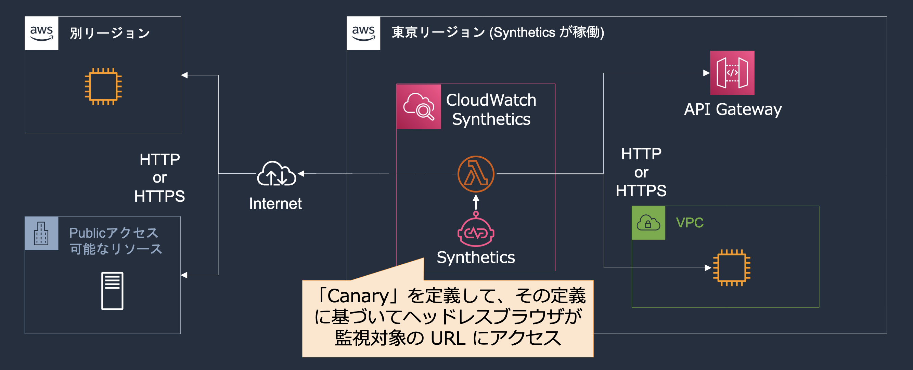
参考：Amazon CloudWatch Synthetics Canary
SEC11-BP06
CloudWatch Synthetics は、Web アプリケーションと API を簡単に監視できるようにするサービス。
実際のユーザートラフィックがなくてもエンドポイントを継続的にテストすることが可能。
設定したしきい値に基づいてエラーがあればアラートを上げることができる。

Slide 245
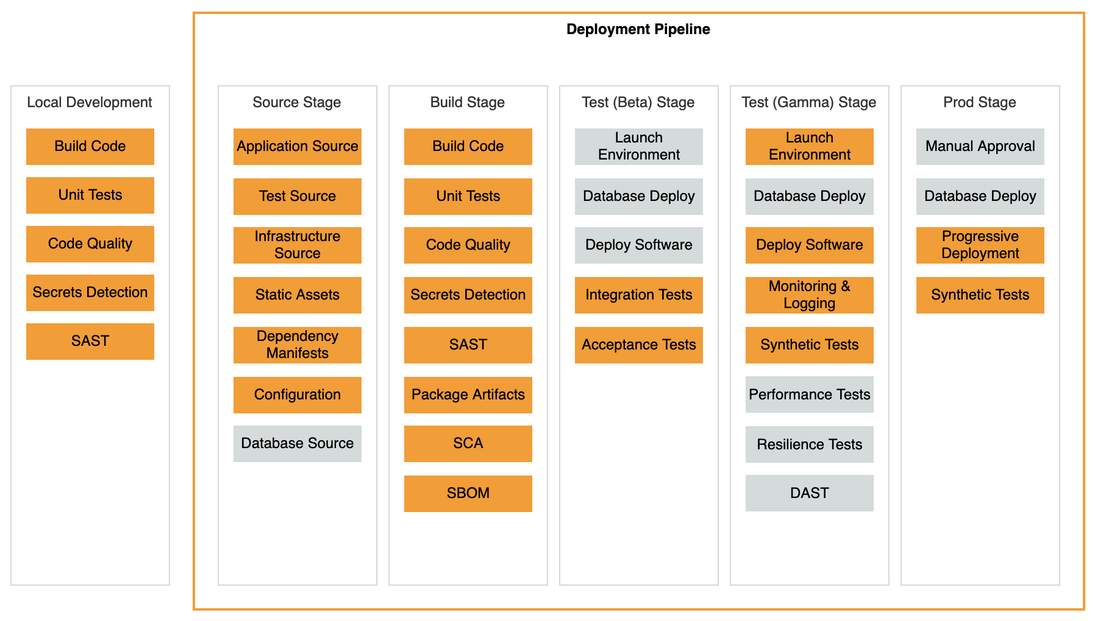
レビュー観点 :アプリケーションのセキュリティ SEC11-BP07 パイプラインのセキュリティ特性を定期的に評価する
ポイント
ソフトウェアの開発環境（CI/CD パイプライン）にも、Well-Architected セキュリティの柱の原則を適用する。
最小権限の原則を適用する。
パイプラインに実装されるテストは、テストを使用するビルダーによって編集できないようにする。
パイプラインへのアクセス許可は、実施するデプロイに必要なものだけに制限し、誤った環境へのデプロイを防ぐ。
パイプラインのアクセスに長期的な認証情報を使用しない。
ソフトウェアの開発環境を監視する。
これにより、CI/CD パイプラインを通過するソフトウェアのセキュリティを確保する。
レビュー観点の例
ソフトウェアの開発環境（CI/CD パイプライン）も、セキュリティレビューされているか？
デプロイパイプラインへの広範すぎるアクセス許可を付与していないか？
長期的な認証情報、またはハードコード化された認証情報を使用していないか？
実装例
Deployment Pipeline Reference Architecture 参照。
New – Deployment Pipelines Reference Architecture and Reference Implementations 参照。

Slide 246
レビュー観点 :アプリケーションのセキュリティ SEC11-BP08 ワークロードチームにセキュリティのオーナーシップを根付かせるプログラムを構築する
ポイント
ビルダーチームが、開発の初期の段階で、作成するソフトウェアのセキュリティに関する決定を行えるようにするプログラムやメカニズムを構築する。
ビルダーチームにセキュリティのオーナーシップを根付かせることで、以下の効果が期待される：
開発サイクルの初期の段階でセキュリティに関する質の高い意思決定を行えるようになり、より迅速でセキュアなワークロードの構築が可能になる。
オーナーシップのカルチャーを育み、システムの運用に良い影響を与える。
レビュー観点の例
セキュリティ設計に関するすべての意思決定をセキュリティチームに委ねていないか？
プログラムの運用に関して、ビルダーとセキュリティスタッフからのフィードバックをもらっているか？
実装例
「SEC11-BP01 アプリケーションのセキュリティに関するトレーニングを実施する」から始める。
組織に適切と思われるプログラム（メカニズム）の運用モデルを選択する。
ビルダーをトレーニングする。
ビルダーチームにセキュリティスタッフを配置する。
ビルダーチームにセキュリティスタッフを連携させる。
※1と2、1と3 は併用可。
選択したモデルが組織に適しているかどうかを検証するために、単一または小規模のワークロードチームでテストする。
メトリクスを使用してプログラム（メカニズム）を評価する。
プログラムへの参加人数、
レビューに要した時間、など
ビルダーやセキュリティスタッフからのフィードバックや上記のメトリクスを使用して、プログラム（メカニズム）を改善する。

